Slide 1



Contrattazione di prossimità e sue applicazioni

Slide 2
Contrattazione collettiva
Definizione
Processo di negoziazione tra datori di lavoro e loro associazioni, da una parte, e le organizzazioni rappresentative dei lavoratori

Slide 3
Funzioni
Fissa le condizioni economico normative del rapporto di lavoro subordinato, divenendo così il punto di riferimento per la regolamentazione del rapporto individuale di lavoro.
Regola i rapporti fra i soggetti protagonisti della contrattazione collettiva (relazioni sindacali).

Slide 4
I contratti possono essere stipulati su due livelli gerarchici
Primo livello:
Accordi interconfederali (AI) stipulati a livello di confederazioni
Contratti Collettivi Nazionali di Categoria (CCNL) stipulati a livello di Federazioni
Secondo livello:
Contrattazione decentrata o aziendale siglata dalle strutture sindacali periferiche

Slide 5
Livello | Contratto | Soggetti stipulanti | Ambito di applicazione soggettivo | Ambito di applicazione territoriale
1° | Accordi Interconfederali | Confederazioni dei lavoratori e dei datori di lavoro Spesso anche lo stato | Settore Economico (1) | Nazionale o Decentrata (2)
 | CCNL | Federazioni Talvolta anche lo Stato Talvolta il singolo datore di lavoro | Categoria (3) | Nazionale
2° | Contrattazione decentrata | Organizzazioni territoriali | Dipendenti della categoria | Territoriale
 | Contrattazione aziendale | Organizzazioni sindacali dei lavoratori Organizzazioni dei datori di lavoro Talvolta il singolo datore di lavoro | Dipendenti dell’azienda | Singola Azienda
Industria, Artigianato, Terziario, Agricoltura, Credito In caso di applicazione decentrata, le intese riguardano sol particolari porzioni di territorio, soprattutto di dimensione Regionale –es. accordi sulla formazione professionale- Per categoria si intende il settore merceologico di produzione in cui si inserisce l’attività di ciascun datore di lavoro –es. Metalmeccanici, Tessili- ma si può riferire anche a specifici mestieri -es. Giornalisti, Portieri..-

Slide 6
Art. 39 Costituzione
«L'organizzazione sindacale è libera.
Ai sindacati non può essere imposto altro obbligo se non la loro registrazione presso uffici locali o centrali, secondo le norme di legge.
È condizione per la registrazione che gli statuti dei sindacati sanciscano un ordinamento interno a base democratica.
I sindacati registrati hanno personalità giuridica. Possono, rappresentati unitariamente in proporzione dei loro iscritti, stipulare contratti collettivi di lavoro con efficacia obbligatoria per tutti gli appartenenti alle categorie alle quali il contratto si riferisce.»

Slide 7
Contratto collettivo di diritto comune
Il sistema di registrazione non è stato tuttavia mai attuato e pertanto si parla di
«contratti di diritto comune»
cioè espressione del potere di autoregolamentazione che il nostro ordinamento riconosce ai soggetti privati
(regolato da norme di diritto comune in materia contrattuale - art. 1322 cc).

Slide 8
Durata del contratto collettivo
Il Protocollo del luglio 1993 individua come durata tipica del contratto collettivo (che comunque deve essere fissata dalle parti stipulanti) un periodo di quattro anni per la parte normativa e due anni per la parte economica.
L’accordo interconfederale del 22 gennaio 2009 ha modificato tale previsione; secondo l’intesa, i contratti collettivi nazionali devono avere durata triennale sia per la parte normativa, sia per la parte economica.

Slide 9
Il Recesso e la disdetta dal Contratto collettivo
Se una parte firmataria decide di recedere da un contratto collettivo prima della sua scadenza si configura un inadempimento contrattuale.
Se il recesso viene operato dal datore di lavoro, tale condotta può integrare le condizioni di una vera e propria condotta antisindacale.

Slide 10
Il Recesso e la disdetta dal Contratto collettivo
A scadenza, il datore può recedere unilateralmente da un CCNL, per applicare uno di altra categoria, purché sia sempre rispettato il principio della irriducibilità della retribuzione

Slide 11
Il Recesso e la disdetta dal Contratto collettivo
Il potere di disdire il CCNL spetta esclusivamente alle parti stipulanti, ossia alle organizzazioni sindacali e datoriali (che di norma disciplinano le conseguenze della disdetta) e non al singolo datore di lavoro.

Slide 12
Clausola di ultrattività
Cass. civ., sez. un., 30 maggio 2005, n. 11325
I contratti collettivi di diritto comune, costituendo manifestazione dell’autonomia negoziale degli stipulanti, operano esclusivamente entro l’ambito temporale concordato dalle parti, atteso che l’opposto principio di ultrattività sino ad un nuovo regolamento collettivo - secondo la disposizione dell’art. 2074 c.c. - ponendosi come limite alla libera volontà delle organizzazioni sindacali, sarebbe in contrasto con la garanzia prevista dall’art. 39 Cost.; conseguentemente, le clausole di contenuto retributivo non hanno efficacia vincolante diretta per il periodo successivo alla scadenza contrattuale, anche se, sul piano del rapporto individuale di lavoro, opera la tutela assicurata dall’art. 36 Cost., in relazione alla quale può prospettarsi una lesione derivante da una riduzione del trattamento economico rispetto al livello retributivo già goduto.

Slide 13
Clausola di ultrattività
I contratti collettivi di diritto comune contengono spesso, ma non sempre, clausole di ultrattività contrattuale per disincentivare ritardi nel rinnovo che comunque restano possibili.

Slide 14
Clausola di ultrattività
Trib. Torino 2 maggio 2011
«In presenza di clausola collettiva di ultrattività che non precisa se la disdetta da parte sindacale debba essere espressione di tutte le sigle sindacali o possa essere sufficiente la disdetta comunicata solo da alcune di dette organizzazioni, ciascuna sigla è autonoma, in qualità di distinto soggetto di libertà e poteri sindacali e in funzione del diverso orientamento degli interessi dei lavoratori che ciascuna legittimamente rappresenta.
Non costituisce condotta antisindacale l’adesione del datore di lavoro ad altro testo contrattuale se non viene negata in concreto la vigenza del precedente contratto che resta applicabile in favore dei lavoratori iscritti all’associazione sindacale non disdettante…»

Slide 15
Trib. Torino 18 aprile 2011
«La disdetta di un contratto collettivo operata anzitempo rispetto alla data di scadenza ad opera soltanto di alcune parti contrattuali e la successiva sottoscrizione di un nuovo accordo tra le parti disdettanti non sono atti giuridicamente idonei a risolvere interamente il precedente CCNL, non avendo la parte non disdettante prestato il proprio consenso. Costituisce, pertanto, una condotta antisindacale l’adesione del datore di lavoro ad altro testo contrattuale e la sua generale applicazione ai propri dipendenti se accompagnata alla negazione della perdurante vigenza del precedente contratto.»

Slide 16
Emblematica è la complessa vicenda della fuoriuscita della Fiat dal sistema di rappresentanza di Confindustria espressamente finalizzata alla disdetta del CCNL applicato al personale delle varie aziende del gruppo, la cui disciplina economico normativa è stata integralmente sostituita da contratti aziendali di «primo livello».
L’uscita da Confindustria ha fatto sì che non si eleggessero le rappresentanze sindacali unitarie (r.s.u.), previste dall'accordo interconfederale tra Confindustria e sindacati del 1993, ma potessero essere nominate le rappresentanze sindacali aziendali (r.s.a.) previste dall'art. 19 st. lav. del 1970 novellato dal referendum dell'11 giugno 1995 (che abrogò il riferimento ai «sindacati maggiormente rappresentativi») da parte delle organizzazioni dei lavoratori firmatarie di contratti collettivi che si applicano in una unità produttiva che abbia più di 15 dipendenti.
E poiché la Cgil non ha firmato le varie intese nei vari stabilimenti del gruppo Fiat, non avrebbe potuto nominare r.s.a., rimanendo fuori dal sistema di rappresentanza sindacale nel più grande complesso industriale italiano, pur essendo nel settore metalmeccanico il sindacato di maggioranza.

Slide 17
Siamo giunti così alla sentenza n. 231 del 23/07/2013 della Corte Costituzionale in cui si dichiara l’illegittimità costituzionale dell’articolo 19, primo comma, lettera b), della legge 20 maggio 1970, n. 300 nella parte in cui non prevede che la rappresentanza sindacale aziendale possa essere costituita anche nell’ambito di associazioni sindacali che, pur non firmatarie dei contratti collettivi applicati nell’unità produttiva, abbiano comunque partecipato alla negoziazione relativa agli stessi contratti quali rappresentanti dei lavoratori dell’azienda.

Slide 18
Efficacia soggettiva del contratto collettivo
Il Contratto collettivo ha forza di legge tra le parti e produce i suoi effetti solo nei confronti delle parti collettive direttamente stipulanti, nonché dei soggetti «individuali» appartenenti alle associazioni sindacali dei lavoratori e dei datori di lavoro (o di un singolo datore di lavoro) che lo hanno stipulato.
Il Contratto collettivo non può vantare alcuna efficacia nei confronti dei soggetti non iscritti alle organizzazioni stipulanti

Slide 19
Efficacia soggettiva del contratto collettivo
Datore di lavoro iscritto
Il datore di lavoro può scegliere liberamente l’associazione sindacale a cui iscriversi ed una volta iscritto deve obbligatoriamente applicare il CCNL relativo all’associazione a cui ha aderito. In tal caso il CCNL si applica a tutti i dipendenti, a prescindere dalla mansione concretamente svolta dai medesimi.

Slide 20
Efficacia soggettiva del contratto collettivo
Precisazioni:
Non rileva il fatto che le parti abbiano aderito ad associazioni sindacali di categoria non corrispondenti all’attività svolta dall’imprenditore . In tal caso, tuttavia, il giudice può determinare la giusta retribuzione utilizzando come parametro i minimi tabellari previsti dal CCNL della categoria economica di appartenenza del datore di lavoro
Il datore di lavoro può inserire nel contratto individuale alcune clausole di un CCNL diverso da quello della categoria economica di appartenenza solo al fine di praticare al singolo lavoratore un trattamento più favorevole

Slide 21
Efficacia soggettiva del contratto collettivo
Precisazioni:
Il datore di lavoro, che sia aderente o abbia conferito mandato ad un’organizzazione datoriale firmataria di un CCNL la quale non abbia stipulato o aderito ad un accordo collettivo territoriale, non è obbligato all’applicazione di tali disposizioni di secondo livello a meno che non vi dia esplicita adesione o spontanea applicazione.

Slide 22
Efficacia soggettiva del contratto collettivo
Datore di lavoro non iscritto
Il Contratto, inoltre, si applica anche nei confronti di coloro che, pur non iscritti alle associazioni sindacali stipulanti,
Implicitamente o esplicitamente
abbiano prestato adesione allo stesso (ad esempio con la sottoscrizione della lettera di assunzione che vi fa espresso riferimento)

Slide 23
Efficacia soggettiva del contratto collettivo
Adesione esplicita
L’adesione è considerata esplicita qualora, ad esempio, venga indicato nel contratto individuale o nella lettera di assunzione che si applicherà al rapporto un certo contratto collettivo (Cass. SU 26/03/1997 n. 2665; Cass. 8/05/2008 n. 11372)
In tal modo, a parere dei giudici, le parti hanno recepito il contratto collettivo, ovvero hanno determinato il contratto individuale per relationem e quindi il datore non può unilateralmente liberarsi dall’obbligo di applicazione del contratto collettivo in quanto tale obbligo ha fonte nel contratto individuale.

Slide 24
Efficacia soggettiva del contratto collettivo
Adesione esplicita
L’adesione esplicita si effettua attraverso la clausola di rinvio che è solita essere menzionata nel contratto individuale di lavoro.
Attraverso tale clausola, non si configura un impegno ad aderire al contratto, bensì all’applicazione dello stesso.

Slide 25
Efficacia soggettiva del contratto collettivo
Adesione esplicita
Si parla, dunque, di “recezione” del contratto collettivo, o meglio di volontà, del datore di lavoro e lavoratore, di “accogliere nel loro singolo contratto le clausole di un contratto collettivo e di conformarsi ad esse come se fossero state direttamente pattuite tra gli stessi soggetti singoli”
Nell’ipotesi di rinvio, le parti adeguano il rapporto di lavoro anche ai successivi contratti collettivi, tenendo quindi in considerazione altresì la contrattazione di secondo livello

Slide 26
Efficacia soggettiva del contratto collettivo
Adesione esplicita
Le parti possono stabilire un’applicazione parziale del contratto, ad esempio escludendo singole clausole che vincolano il datore di lavoro a determinati comportamenti
  Es. «…per tutto quanto non espressamente previsto nel contratto individuale, le parti rinviano alle norme di legge e, per le sole parti definite normativa e retributiva, alle disposizioni del contratto collettivo nazionale vigente individuato come….»

Slide 27
Efficacia soggettiva del contratto collettivo
Adesione implicita
L’adesione implicita si ha quando il datore di lavoro, in mancanza di un obbligo giuridico in tal senso, applichi spontaneamente e costantemente un determinato contratto collettivo o almeno le sue clausole più rilevanti; la fonte dell’obbligo è il comportamento concludente (Cass 9/06/1993 n. 6412; Cass. 26/10/2005 n. 20765)
L’adesione implicita al CCNL è stata riconosciuta dalla giurisprudenza in alcuni casi:

Slide 28
Ipotesi | Adesione implicita | FONTE
Inquadramento del dipendente effettuato con le modalità previste da un particolare CCNL | si | Cass. 4 marzo 1996 n. 1672
Corresponsione della quattordicesima contrattuale e di arretrati da rinnovo CCNL | si | Cass. 8 maggio 2009 n. 10632
Corresponsione degli scatti di anzianità contrattuali | si | Cass. 18 aprile 2007 n. 9252
Corresponsione del trattamento retributivo pari a quello previsto dal CCNL o individuato attraverso le clausole in esso contenute | si | Cass. 14 aprile 2001 n. 5596
Applicazione delle sole tabelle salariali contenute nel CCNL | no | Cass. 14 aprile 2001 n. 5596

Slide 29
B. Datore di lavoro non iscritto
Mancata adesione
Nel caso in cui il datore di lavoro non iscritto decida di non applicare il CCNL, è comunque tenuto da fonti costituzionali e legislative a rispettare alcune garanzie
Vediamo alcune ipotesi rilevanti

Slide 30
Ipotesi | Fonti | Condizioni
Retribuzione proporzionata e sufficiente | Art. 36 Costituzione | Non può essere inferiore all’importo dei minimi retributivi fissati dal CCNL applicabile
Base Imponibile dei contributi previdenziali e assistenziali | L.389/89 | Non può essere inferiore all’importo retributivo stabiliti da contratti o accordi collettivi (o individuali se la retribuzione da questi prevista è di importo superiore a quanto indicato nel contratto collettivo)
Trasferimento d’azienda | Art. 2112 c.c. | I dipendenti ceduti hanno diritto, presso l’azienda cessionaria, al trattamento economico normativo previsto dal CCNL vigente alla data di trasferimento, e fino alla sua scadenza, salvo sostituzione di altro CCNL applicato dalla cessionaria

Slide 31
Art. 36 Costituzione
Il lavoratore ha diritto ad una retribuzione proporzionata alla quantità e qualità del suo lavoro e in ogni caso sufficiente ad assicurare a sé e alla famiglia un'esistenza libera e dignitosa.
La durata massima della giornata lavorativa è stabilita dalla legge.
Il lavoratore ha diritto al riposo settimanale e a ferie annuali retribuite, e non può rinunziarvi.

Slide 32
In tema di adeguamento della retribuzione ai sensi dell’art. 36 Cost., il giudice del merito, il quale assuma come criterio orientativo un contratto collettivo non vincolante per le parti, non può fare riferimento a tutti gli elementi e gli istituti retributivi che concorrono a formare il complessivo trattamento economico, ma deve limitarsi alla retribuzione minima tabellare con esclusione degli istituti retributivi legati all’autonomia contrattuale, come la quattordicesima mensilità, le maggiorazioni per lavoro notturno, festivo e domenicale.
Vi rientra invece la tredicesima come rientrante nel concetto quantitativo di retribuzione sufficiente
V. Sentenza 24092 del 13/11/2009

Slide 33
Cedente | Cessionario | Contratto applicabile ai lavoratori trasferiti
CCNL | Nessun contratto | CCNL del cedente (fino a scadenza*
Nessun Contratto | CCNL | CCNL del cessionario
CCNL | CCNL | CCNL del cessionario
CCNL + Contratto collettivo aziendale | CCNL | CCNL del cessionario + Contratto collettivo aziendale del cedente (fino a scadenza)
CCNL + Contratto collettivo aziendale | CCNL + Contratto collettivo aziendale | CCNL del cessionario + Contratto collettivo aziendale del cessionario
*Non rileva l’attività svolta dall’impresa acquirente; possibili anche quindi le modifiche in pejus

Slide 34
La sostituzione riguarda solo i contratti collettivi del medesimo livello e pertanto quelli di altro livello possono sopravvivere.
Tale sostituzione non può avere efficacia retroattiva. Al nuovo dipendente non spettano i vantaggi attribuiti ai lavoratori dell’impresa cessionaria per un fatto verificatosi in anni anteriori al trasferimento.
La contrattazione collettiva del cessionario può anche derogare in senso peggiorativo.
L’eventuale sostituzione della contrattazione collettiva del cedente con quella del cessionario incontra comunque dei limiti: il contratto collettivo può infatti derogare a quello precedente, ma non può pregiudicare i cosiddetti diritti quesiti, cioè quei diritti dei lavoratori trasferiti.

Slide 35
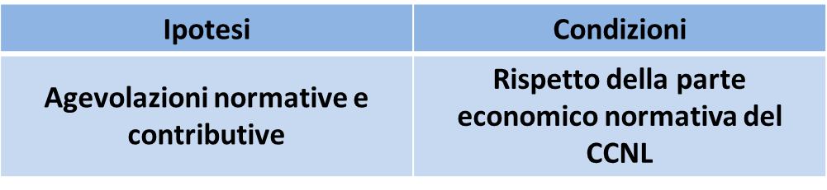
L’accesso alle agevolazioni normative e contributive
In alcuni casi il datore ha convenienza ad applicare il CCNL per poter fruire di benefici altrimenti preclusi

Slide 36
Art. 1 della legge n. 389/1989 (di conversione del d.l. n. 338/1989):
«la retribuzione da assumere come base per il calcolo dei contributi di previdenza ed assistenza sociale non può essere inferiore all’importo delle retribuzioni, stabilito da leggi, regolamenti, contratti collettivi stipulati dalle organizzazioni sindacali maggiormente rappresentative su base nazionale, ovvero da accordi collettivi o contratti individuali, qualora ne derivi una retribuzione di importo superiore a quello previsto dal contratto collettivo»

Slide 37
L'adesione a un contratto collettivo sottoscritto da organizzazioni non "comparativamente più rappresentative" comporta che il datore di lavoro non possa fruire delle agevolazioni e dei benefici normativi e contributivi previsti dalla normativa in materia di lavoro e di legislazione sociale, ai sensi dell'art. 1, comma 1175, della legge n. 296/2006.

Slide 38
Di conseguenza, in caso di applicazione di c.c.n.l. sottoscritti da soggetti privi del requisito della rappresentatività comparata, la contribuzione dovuta sarà comunque calcolata sulla predetta retribuzione.
Attualmente, i criteri per stabilire la rappresentatività degli attori negoziali possono essere ricavati dal
Testo Unico sulla rappresentanza del 10 gennaio 2014.
Ministero del Lavoro, con nota del 24 marzo 2015

Slide 39
Protocollo d'intesa Confindustria-CGIL CISL UIL sulla rappresentanza del 31.5.2013
E' sicuramente importante l'accordo, sottoscritto il 31 maggio 2013, tra Confindustria e sindacati sulle regole della rappresentanza e della rappresentatività per la stipula dei contratti nazionali di lavoro.
Ogni singola Organizzazione sindacale aderente alle Confederazioni firmatarie dello stesso Protocollo, per essere ammessa alla trattativa sindacale ai fini della contrattazione collettiva nazionale, dovrà possedere una soglia di rappresentatività certificata (dall’Inps e dal Cnel) non inferiore al 5% «nell’ambito di applicazione del contratto collettivo nazionale di lavoro».

Slide 40
Protocollo d'intesa Confindustria-CGIL CISL UIL sulla rappresentanza del 31.5.2013
Ai fini, invece, della efficacia ed esigibilità del contratto collettivo nazionale, è necessaria la sottoscrizione formale del contratto da parte delle Organizzazioni sindacali che rappresentino almeno il 50% + 1 della «rappresentatività nel settore», e la previa «consultazione certificata delle lavoratrici e dei lavoratori a maggioranza semplice».
L'intesa sottoscritta, infatti, ripete sostanzialmente quanto già convenuto dalle medesime parti nel Protocollo del 28 giugno 2011

Slide 41
Testo Unico sulla rappresentanza del 10/01/2014
Il Testo Unico è attuativo dell'Accordo interconfederale del 28 giugno 2011 e il Protocollo d'intesa del 2013 sul tema della rappresentanza sindacale
Il Testo Unico è diviso in quattro parti più un’altra relativa a clausole transitorie e finali.

Slide 42
PER MISURARE E CERTIFICARE LA
RAPPRESENTANZA AI FINI DELLA
CONTRATTAZIONE COLLETTIVA
NAZIONALE DI CATEGORIA
PER REGOLAMENTARE LE
RAPPRESENTANZE IN AZIENDA
DI DISPOSIZIONI RELATIVE ALLE
CLAUSOLE E ALLE PROCEDURE DI
RAFFREDDAMENTO E ALLE
CLAUSOLE SULLE CONSEGUENZE
DELL'INADEMPIMENTO
PER DEFINIRE TITOLARITA' ED
EFFICACIA DELLA CONTRATTAZIONE
COLLETTIVA NAZIONALE
DI CATEGORIA E AZIENDALE

Slide 43
Misurazione della rappresentatività:
Ai fini della contrattazione collettiva nazionale di categoria, l’accordo stabilisce l’assunzione di dati associativi (deleghe relative ai contributi sindacali conferite dai lavoratori) e di dati elettorali ottenuti (voti espressi) in occasione delle elezioni delle rappresentanze sindacali unitarie.
Infatti, fermo restando la soglia minima del 5% per avere titolo sindacale a firmare un CCNL, il nuovo accordo fissa ora il criterio per misurare la stessa da parte del CNEL, in base:
ai dati INPS sugli iscritti ai sindacati (forniti dai datori di lavoro);
ai dati sulle elezioni RSU forniti da un apposito comitato di Garanti provinciali (che verrà formato).

Slide 44
Misurazione della rappresentatività:
A sua volta il Cnel provvederà alla ponderazione del dato elettorale con il dato associativo effettuando la media dei due dati (% di iscritti a ogni sindacato sul totale degli iscritti e % di voti della lista del sindacato nei rinnovi Rsu sul totale dei voti), assegnando a ciascuno il peso del 50%, e certificherà annualmente la rappresentatività dei vari sindacati per i diversi contratti nazionali.
Il risultato permetterà la rappresentatività del sindacato a livello nazionale, la quale, se appunto superiore al 5%, comporterà per lo stesso la partecipazione alla contrattazione nazionale.

Slide 45

RILEVAZIONE – CERTIFICAZIONE
(vale esclusivamente per le OO.SS. firmatarie dell’intesa)
ISCRITTI con delega
(azienda, tramite UNIEMENS)
comunica:
PER OGNI CCNL applicato
PER CIASCUNA O.S.
I dati all’INPS
all’ENTE TERZO
CNEL
VOTI elezioni RSU
(la Commissione Elettorale)
comunica:
PER CIASCUNA O.S.
Al COMITATO GARANTI
(Acc. dic. 1993)
all’ENTE TERZO
CNEL

Slide 46
LAVORATORI
LAVORATRICI
ISCRIZIONE
AL SINDACATO
ELEZIONI
RSU
% VOTI
AZIENDA
ELENCO
DELEGHE
ORGANIZZAZIONE
SINDACALE
Comitato
Garanti
INPS
CNEL
CALCOLO MEDIA
NAZIONALE

Slide 47
Esigibilità degli accordi nazionale e aziendali
I contratti collettivi nazionali di lavoro sottoscritti formalmente dalle Organizzazioni Sindacali che rappresentino almeno il 50% +1 della rappresentanza, saranno efficaci ed esigibili per tutte le organizzazioni aderenti alle parti firmatarie della presente intesa, per cui la sottoscrizione formale degli stessi costituirà l’atto vincolante per entrambe le Parti.

Slide 48
IL TESTO UNICO SI ESTENDERÀ A TUTTE LE CONTROPARTI AVRÀ CRITERI DI GENERALITÀ AMPI STANTE IL FATTO CHE PIÙ DELL’80% DEI LAVORATORI È COPERTO DA CCNL SOTTOSCRITTI DALLE ORGANIZZAZIONI DATORIALI

Slide 49
FRA LA FIRMA DEL T.U. E LA SUA ATTUAZIONE
CRONOGRAMMA: TEMPI E SCADENZE
DAL 1° LUGLIO 2014 INIZIO RILEVAZIONE DELEGHE
A FINE ANNO TRASMISSIONE DALL’INPS AL CNEL DEI DATI MEDI DEGLI ISCRITTI
ENTRO FEBBRAIO 2015 TRASMISSIONE DALL’INPS AL CNEL DEI DATI MEDI DEGLI ISCRITTI, AI FINI DEL COMPUTO, COME VOTI RSU
ENTRO LUGLIO 2014 LE COMMISSIONI ELETTORALI DOVRANNO TRASMETTERE AL COMITATO PROVINCIALE DEI GARANTI I VERBALI DELLE ELEZIONI DELLE RSU
ALLA DATA DEL 31 LUGLIO DI OGNI ANNO - DAL 2014 - IL COMITATO DEI GARANTI RACCOGLIE I VERBALI E TRASMETTE I VOTI PER CIASCUNA O.S. AL CNEL ENTRO IL GENNAIO SUCCESSIVO
IL CNEL – ENTRO APRILE 2015 – CALCOLA I VALORI MEDI DELLE PERCENTUALI DEGLI ISCRITTI E DEI VOTI PER OGNI O.S.
IL CNEL – ENTRO MAGGIO 2015 – COMUNICA I RISULTATI
PER I CCNL SOTTOSCRITTI DA MAGGIO 2015 VALE LA REGOLA DEL 50%+1 DELLA MAGGIORANZA PER LA ESIGIBILITA’ DEI CCNL
PER I CCNL CHE SCADONO DA NOVEMBRE 2015 VALGONO LE NUOVE REGOLE PER PIATTAFORME

Slide 50
Siglato, il 16/3/2015, tra INPS e CONFINDUSTRIA, CGIL, CISL e UIL l’accordo per le attività di raccolta, elaborazione e comunicazione dei dati relativi alla rappresentanza sindacale per la contrattazione collettiva nazionale di categoria nei settori privati.
In attuazione del testo unico sulla rappresentanza sindacale sottoscritto in data 10/1/2014, le Parti hanno stabilito di affidare alI’INPS il servizio di raccolta, elaborazione e comunicazione del numero delle deleghe sindacali relative a ciascun ambito di applicazione dei CCNL riferibili all’area di rappresentanza di Confindustria.
Quindi, a partire da aprile 2015, l’INPS provvederà a raccogliere, mensilmente o con diversa cadenza richiesta dalle Parti, i dati relativi alla rappresentanza delle organizzazioni sindacale di categoria relativamente al periodo gennaio-dicembre di ogni anno.

Slide 51
La rilevazione dei dati avverrà tramite la compilazione di un’apposita sezione in UNIEMENS, nella quale ciascun datore di lavoro dovrà indicare il codice del contratto collettivo di lavoro applicato ai dipendenti, il numero dei lavoratori aderenti, con distinta indicazione del numero degli iscritti appartenenti a unità produttive con più di quindici dipendenti, ove siano presenti rappresentanze sindacali aziendali (RSA), ovvero non sia presente alcuna forma di rappresentanza sindacale.
L’INPS provvederà, altresì, a trasmettere ad ogni singola organizzazione sindacale firmataria o aderente al testo unico sulla rappresentanza il dato aggregato di competenza suddiviso per contratto collettivo, azienda e provincia. Gli stessi dati, saranno poi comunicati al CNEL che si occuperà della successiva fase di ponderazione, così come stabilito dal TU sulla rappresentanza, entro il mese di febbraio dell’anno successivo a quello di rilevazione.

Slide 52
Efficacia oggettiva del contratto collettivo
Nel Protocollo del luglio 1993 era stata definita una gerarchia delle fonti collettive che vedeva in posizione di preminenza il contratto collettivo nazionale, e in una posizione sussidiaria e subordinata i contratti collettivi di secondo livello (territoriali o aziendali).
Questo approccio nel tempo è mutato, prima con l’accordo sulla riforma del modello contrattuale del 2009 e poi con l’accordo interconfederale siglato dalle parti sociali (tutte, compresa la Cgil che non aveva siglato le intese precedenti) il 28 giugno 2011.
A pochissima distanza temporale, il legislatore è intervenuto nuovamente con la disciplina legale dei contratti di prossimità derogatori che è differente da quella condivisa dalle parti sociali. Queste ultime poi con gli accordi interconfederali del 2013 e del 2014 hanno confermato quanto statuito nel 2011, lasciando il testo del 2011 pressoché immutato.

Slide 53
Efficacia oggettiva del contratto collettivo
Secondo l’intesa, il contratto collettivo nazionale di lavoro ha la funzione di garantire la certezza dei trattamenti economici e normativi comuni per tutti i lavoratori del settore ovunque impiegati nel territorio nazionale.
Invece, la contrattazione collettiva aziendale si esercita per le materie delegate, in tutto o in parte, dal contratto collettivo nazionale di lavoro di categoria o dalla legge.

Slide 54
Relazione fra fonti regolatrici del rapporto
Fonti di diversa natura
Quando si tratta di fonti di diversa natura (legge e contratto collettivo oppure contratto collettivo e contratto individuale) quella gerarchicamente inferiore può derogare all’altra esclusivamente in senso più favorevole al lavoratore (salvo espressa disposizione di legge – es. contratti di prossimità-)

Slide 55
Rapporto fra contratto collettivo e legge
Il contratto collettivo non costituisce una fonte del diritto obiettivo, in quanto non è espressamente incluso nell’elenco delle fonti disciplinato dall’art. 1 delle disposizioni preliminari al codice civile.
Il contratto collettivo, invero, risulta subordinato gerarchicamente alla legge che predispone una garanzia minima per i lavoratori mediante norme unilateralmente inderogabili.
Il contratto collettivo può apportare a tali garanzie minime solo deroghe migliorative per i lavoratori, mentre non può dettare disposizioni peggiorative che scendano al di sotto della tutela legale.

Slide 56
Rapporto tra contratto collettivo e contratto
individuale
Il fondamento dell’inderogabilità in peius e della derogabilità in melius del contratto collettivo da parte del contratto individuale di lavoro è stata rinvenuta nell’articolo 2113 c.c.
In caso di effettiva deroga peggiorativa si ha l’automatica sostituzione della clausola invalida con quella di tenore più favorevole contenuta nel contratto collettivo.

Slide 57
Rapporto tra contratto collettivo e contratto
individuale
Un problema legato alle deroghe in melius è peraltro quello di verificare in qual modo debba operarsi la comparazione tra i trattamenti assicurati dal contratto individuale e dal contratto collettivo.
Può infatti non essere semplice individuare quale delle due fonti assicura il trattamento più favorevole.
Nulla quaestio evidentemente se - a parità di regolamentazione – il contratto individuale contiene un solo istituto (per esempio la durata delle ferie) che si presenta maggiormente vantaggioso per il lavoratore. In tal caso prevarrà ovviamente la fonte individuale.

Slide 58
Rapporto tra contratto collettivo e contratto
individuale
Corte di Cassazione 2 giugno 1995, n. 6190
Nel contrasto fra la disciplina collettiva e quella risultante nel caso concreto dal contratto individuale occorre fare applicazione del cd. criterio dell’assorbimento, mettendo a raffronto non le singole clausole contrapposte ma i trattamenti complessivi desumibili dalle due discipline in conflitto, e ciò sia per una razionale interpretazione del principio della clausola più favorevole al lavoratore sia per una oggettiva necessità di carattere economico, la quale postula che al lavoratore sia riservato il trattamento più favorevole nel suo complesso, in esso restando assorbiti specifici benefici propri dell’altro.

Slide 59
Esempi di derogabilità in melius da parte del contratto collettivo da parte
del contratto individuale
Superminimi individuali
Voci retributive corrisposte a determinati lavoratori
L’assorbimento, cioè quel meccanismo retributivo per cui la parte della retribuzione eccedente quella prevista dal contratto collettivo (cioè il superminimo) viene diminuita dell'importo relativo agli aumenti contrattuali è possibile se:
nella lettera di assunzione o nella lettera di attribuzione del superminimo, le parti nulla hanno specificato in merito alla assorbibilità
le parti hanno dichiarato che il superminimo costituisce unilaterale anticipazione di incrementi anche futuri derivanti da leggi, CCNL e accordi integrativi aziendali, con facoltà di procedere ad assorbimento fino a concorrenza

Slide 60
Esempi di derogabilità in melius da parte del contratto collettivo da parte
del contratto individuale
Superminimi individuali
Non è possibile l’assorbimento quando:
quando le parti hanno redatto uno specifico accordo che esclude l'assorbimento e nel quale trova titolo la maggiore retribuzione (ovvero nella lettera di assunzione, ad esempio, si legge che il superminimo non è assorbibile);
sia lo stesso contratto collettivo che vieti espressamente l'assorbimento totale o parziale degli aumenti contrattuali.
il superminimo è attribuito a titolo di merito in quanto erogato per motivi legati alla persona del lavoratore quali la capacità professionale dello stesso.

Slide 61
Esempi di derogabilità in melius da parte del contratto collettivo da parte
del contratto individuale
Straordinario a forfait
Lo strumento del “forfait” risulta particolarmente efficace e, quindi, di consigliabile utilizzo per le aziende, al fine di gestire prestazioni eccedenti l’orario di lavoro, rese da lavoratori con orario di lavoro “non controllabile” ovvero da quei lavoratori che svolgono mansioni con modalità e sede/i tali da rendere difficile un controllo sui loro orari lavorativi;
È il caso delle prestazioni straordinarie rese da tutti quei lavoratori per cui risulta pienamente applicabile la disciplina legale e contrattuale sull’orario di lavoro, nelle sue variegate forme previste dal D.Lgs. n.66/03 (normale, massimo medio settimanale, straordinario), ma con incarichi e mansioni lavorative tali da impedire un corretto controllo sull’orario di lavoro e quindi, conseguentemente, sullo straordinario: è il caso ad esempio di dipendenti che svolgono presso terzi attività di installazione e montaggio o assistenza tecnica pre e post-vendita.

Slide 62
Esempi di derogabilità in melius da parte del contratto collettivo da parte
del contratto individuale
Straordinario a forfait
Qualora l'azienda riconoscesse il compenso forfetizzato dello straordinario a un lavoratore, soggetto alla disciplina dell'orario normale di lavoro, la cui prestazione fosse misurabile, è tenuta comunque ad integrare l'eventuale differenza, ove l'importo in questione risultasse inferiore al compenso spettante per il lavoro straordinario effettivamente prestato, calcolato con i criteri normali.
Viceversa, non è possibile recuperare parte del forfait nel caso in cui le prestazioni di lavoro straordinarie fossero inferiori all'ammontare utilizzato per determinare il forfait.

Slide 63
Esempi di derogabilità in melius da parte del contratto collettivo da parte
del contratto individuale
Straordinario a forfait
Cass. 28 aprile 1983, n. 2934; Cass. 24 giugno 1986, n. 4209
La Corte ha confermato il proprio orientamento stabilendo che è illecita (e quindi nulla) la clausola che stabilisce che il lavoro straordinario possa essere retribuito in una determinata entità massima, indipendentemente dall'eventuale prestazione in misura maggiore.
Quindi il giudice, ove accerti che il lavoratore ha effettuato un numero di ore di lavoro straordinario superiore alla pattuita forfetizzazione, deve riconoscergli per l'eccedenza il compenso maggiorato per lavoro straordinario.

Slide 64
Esempi di derogabilità in melius da parte del contratto collettivo da parte
del contratto individuale
Straordinario a forfait
Nel momento in cui la prestazione “effettiva” superi la forfetizzazione concordata tra le parti, a parere della Corte di Cassazione, non è consentita alcuna rinuncia preventiva al compenso per il lavoro concretamente svolto oltre il limite prestabilito; ciò costituirebbe infatti una violazione dell'art.36 della Costituzione, per il quale "il lavoratore ha diritto a una retribuzione proporzionata alla quantità e qualità del suo lavoro...".

Slide 65
Inquadramento del lavoratore e patto di prova nel contratto individuale
LE TAPPE PER IL CORRETTO INQUADRAMENTO
DETERMINAZIONE ATTIVITÀ
REALMENTE SVOLTA
INDIVIDUAZIONE CATEGORIE
E LIVELLI DEL CCNL APPLICABILE
DETERMINAZIONE DELLA CATEGORIA E LIVELLO
COLLEGATA ALLE MANSIONI SVOLTE

Slide 66
Sentenza 17591 del 4 agosto 2014:
La Cassazione ha affermato che il patto di prova apposto al contratto di lavoro, oltre a dover risultare da un atto scritto, deve contenere l'indicazione specifica delle mansioni che ne costituiscono l'oggetto.
Queste mansioni, soprattutto quando si tratta di un lavoro intellettuale e non meramente esecutivo, non devono necessariamente essere indicate nel dettaglio: è sufficiente che, in base a una formula adoperata nel documento contrattuale, siano determinabili.

Slide 67
Corte di cassazione, sentenza 5404 del 5 marzo 2013:
La nullità del patto di prova per mancata specificazione delle mansioni che avrebbe dovuto svolgere il lavoratore, comporta la conversione del rapporto in via definitiva sin dal suo inizio.
Il recesso basato esclusivamente sul mancato superamento del periodo di prova, deve considerarsi nullo se nel patto manca l'indicazione specifica delle mansioni, o se c'è divergenza tra le mansioni indicate nel contratto di lavoro e quelle effettivamente svolte nel corso del rapporto.
A fronte di un patto di prova nullo, dunque, il datore che licenzia il lavoratore senza giusta causa o giustificato motivo dovrà reintegrarlo sin dalla data di assunzione.

Slide 68
Relazione fra fonti regolatrici del rapporto
Fonti di natura collettiva
Nazionali
CCNL
Territoriali
CCTL
Aziendali
CCA
Autonomi tra loro
Non si applica il criterio gerarchico delle fonti

Slide 69
Relazione fra fonti regolatrici del rapporto
Per risolvere il contrasto fra fonti collettive dello stesso livello (contratto collettivo nazionale, decentrato o aziendale) occorre fare riferimento al criterio della successione temporale
Il contratto successivo può modificare quello precedente, anche in senso peggiorativo, fatti salvi i diritti quesiti
Le disposizioni modificative sostituiscono immediatamente le clausole precedenti

Slide 70
Corte Cassazione 10 ottobre 2007, n. 21234
Nell'ipotesi di successione tra contratti collettivi, per cui le precedenti disposizioni possono essere modificate da quelle successive anche in senso sfavorevole al lavoratore, con il solo limite dei diritti quesiti, Il lavoratore stesso non può pretendere di mantenere come definitivamente acquisito al suo patrimonio un diritto derivante da una norma collettiva non più esistente e ciò in quanto le disposizioni dei contratti collettivi non si incorporano nel contenuto dei contratti individuali, ma operano dall'esterno come fonte eteronoma di regolamento, concorrente con la fonte individuale,
Quindi, nel caso di successione di contratti collettivi, le precedenti disposizioni non sono suscettibili di essere conservate secondo il criterio del trattamento più favorevole (art. 2077 c.c.), che riguarda il rapporto fra contratto collettivo ed individuale.

Slide 71
I diritti quesiti sono i diritti già entrati a far parte del patrimonio del lavoratore (Cass. 22 marzo 2010 n. 6852 ; Cass. 5 novembre 2003 n. 16635) a fronte di una prestazione lavorativa resa nei modi e nei termini specificamente necessari e sufficienti secondo il contratto collettivo al momento in vigore.
Ad esempio se un contratto collettivo prevede un certo numero di scatti di anzianità, si possono ritenere quesiti solo gli incrementi economici correlati agli scatti già maturati (e dunque entrati nel patrimonio del lavoratore). Non si parla di diritto acquisito né riguardo agli scatti ancora da maturare, né alla stabilità nel tempo della disciplina degli scatti (Cass. 17 marzo 1999 n. 2429).

Slide 72
Relazione fra fonti regolatrici del rapporto
Il contrasto fra contratti collettivi di diverso ambito territoriale va risolto sulla base della effettiva volontà delle parti, da desumersi attraverso il coordinamento delle varie disposizioni, aventi tutte pari dignità e forza vincolante; quindi anche i contratti territoriali possono derogare anche in pejus quelli nazionali senza che osti il disposto di cui all’art. 2077 c.c. fatti salvi i diritti quesiti.
Trib.Torino Sez.Lavoro 29/09/2010

Slide 73
Alcuni principi regolatori dei rapporti tra
contratti collettivi:
criterio gerarchico
criterio cronologico
criterio della volontà delle parti
criterio della “prossimità” (prevalente)

Slide 74
Criterio di prossimità
Tra contratti collettivi non si tiene conto del livello gerarchico (come nella legge) ma si capovolge l’ordine.
Il contratto più “vicino” alla realtà aziendale (quindi il CCA) prevale su quelli di livello superiore.

Slide 75
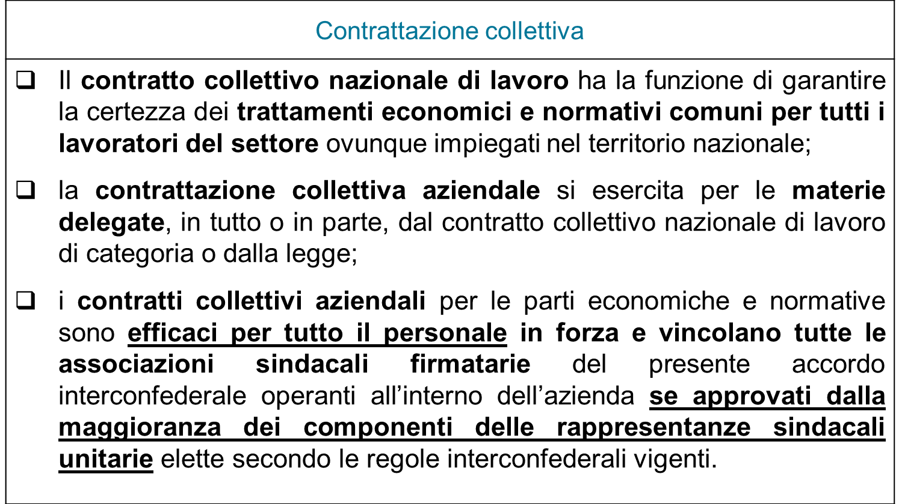
Accordo Interconfederale del 28 giugno 2011

Slide 76
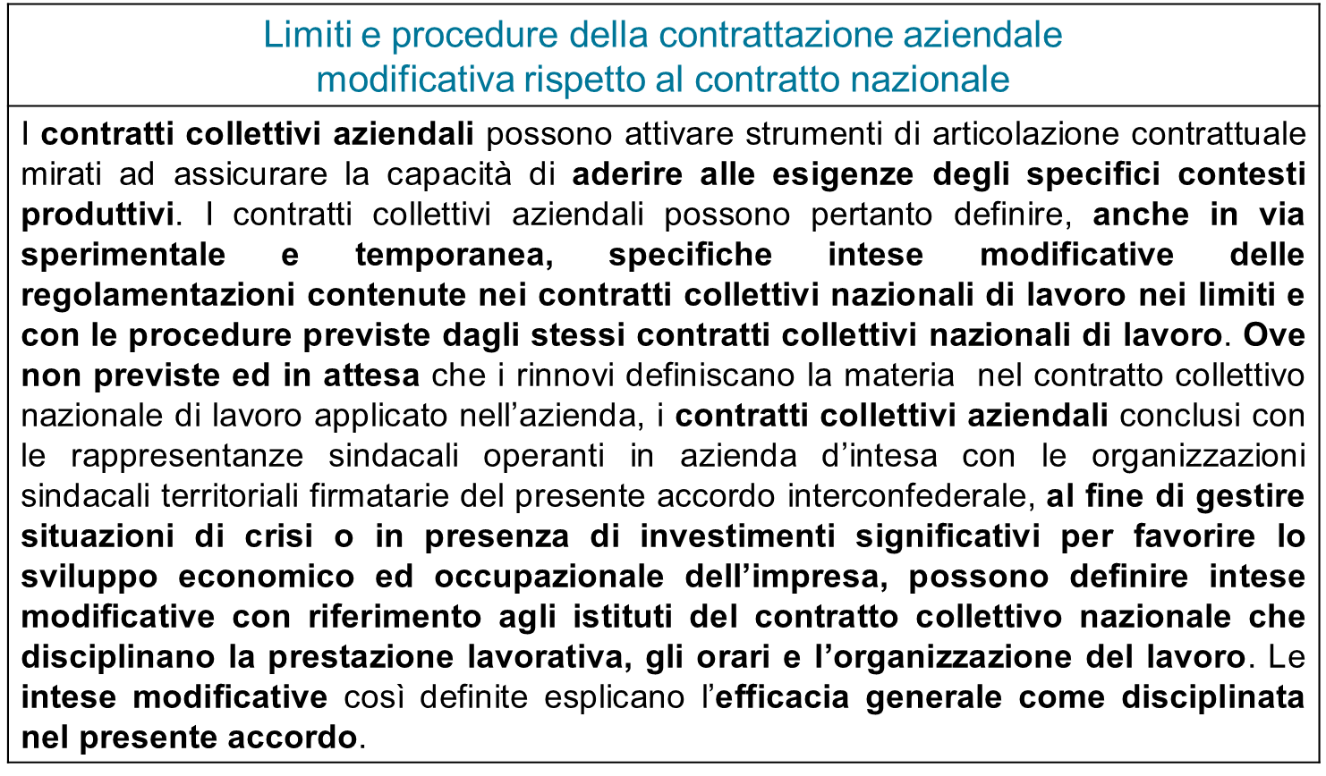

Slide 77
Relazione fra fonti regolatrici del rapporto
Per quanto riguarda il rapporto fra CCNL e contratti aziendali, quest’ultimi regolano specifiche materie delegate. Nei limiti della delega conferita o per le materie espressamente indicate dalla legge o dagli accordi interconfederali, il contratto aziendale successivo può derogare in senso peggiorativo a quello nazionale, salvi i diritti quesiti.

Slide 78
Cassazione: validi gli accordi collettivi aziendali peggiorativi rispetto al CCNL
La Corte di Cassazione con la Sentenza n. 19396 del 15 settembre 2014 A riguardo la Suprema Corte ha stabilito la legittimità dell'accordo collettivo aziendale, da applicarsi a tutti i dipendenti e non solo a quelli aderenti alle sigle sindacali stipulanti l'intesa aziendale, anche qualora l'Accordo sia retributivamente peggiorativo rispetto alla disciplina del CCNL applicato. Nel caso specifico, visto il periodo di crisi economica, l'accordo aziendale prevedeva la mancata corresponsione dell'indennità di trasferta a fronte di una conseguente diminuzione del costo aziendale, che consentiva al datore di evitare tagli di posti di lavoro.
il contratto risulta efficace indipendentemente dall’adesione del lavoratore all’organizzazione sindacale firmataria della disciplina collettiva aziendale.

Slide 79
Validità della Contrattazione aziendale
Ai fini dell'applicazione di un contratto territoriale o aziendale a tutti i lavoratori di una determinata azienda, a prescindere che esso sia stato sottoscritto da sindacati esterni o da loro rappresentanze, la legge impone, ai fini dell'efficacia generale del contratto, un criterio maggioritario relativo alle rappresentanze sindacali che lo sottoscrivono.

Slide 80
La RSU (Rappresentanza Sindacale Unitaria), é un organismo sindacale che esiste in ogni luogo di lavoro pubblico e privato ed è costituito da non meno di tre persone elette da tutti i lavoratori iscritti e non iscritti al sindacato.
La RSU si forma con le elezioni. Le procedure sono regolate principalmente dall’Accordo Quadro e prevedono la partecipazione al voto di almeno il 50%
+1 degli elettori.
I componenti delle RSU sono eletti su liste del sindacato ma possono anche essere non iscritti a quel sindacato, in ogni caso gli eletti rappresentano tutti i lavoratori, non il sindacato nella cui lista sono stati eletti.
I poteri e le competenze contrattuali nei luoghi di lavoro vengono esercitati dalle RSU e dai rappresentanti delle organizzazioni sindacali di categoria firmatarie del relativo CCNL di comparto.
Chi è eletto nella RSU, tuttavia, non è un funzionario del sindacato, ma un lavoratore che svolge un preciso ruolo: rappresenta le esigenze dei lavoratori senza con ciò diventare un sindacalista di professione.
La RSU svolge il suo ruolo a tempo determinato. Infatti, rimane in carica 3 anni, alla scadenza dei quali decade automaticamente e si devono fare nuove elezioni.
L'RSA, prevista dall’art.19 dello Statuto dei Lavoratori, è invece eletta dagli iscritti del singolo sindacato e/o designata dall'organizzazione sindacale.
Gran parte delle funzioni delle due rappresentanze sono simili ma esistono due fondamentali differenze:l'RSU, essendo eletta da tutti i lavoratori, ha la rappresentanza generale dei lavoratori e partecipa alla contrattazione aziendale, l'RSA, essendo eletta soltanto dagli iscritti, tutela soltanto gli iscritti a quel singolo sindacato e non è titolare della contrattazione aziendale

Slide 81
Validità della Contrattazione aziendale
contratto aziendale: è necessario che il soggetto sindacale firmatario rappresenti la maggioranza dei lavoratori interessati.
Pertanto se in azienda:
- è presente una RSU (la cui procedura di elezione coinvolge tutti i lavoratori), questo requisito deve ritenersi implicitamente soddisfatto;

Slide 82
Validità della Contrattazione aziendale
- sono presenti una o più RSA, occorre verificare in concreto se chi sottoscrive il contratto rappresenta la maggioranza dei lavoratori. La verifica di rappresentatività va condotta considerando sia i lavoratori aderenti al sindacato sia coloro che, pur non essendo iscritti, abbiano preventivamente conferito un mandato scritto;

Slide 83
Validità della Contrattazione aziendale
- non sono presenti né RSA né RSU, il criterio maggioritario può essere soddisfatto mediante il conferimento di specifico mandato da parte della maggioranza dei lavoratori interessati ad un rappresentante territoriale di una delle associazioni dei lavoratori comparativamente più rappresentative sul piano nazionale o territoriale

Slide 84
Procedura ed efficacia
Il contratto aziendale acquisisce efficacia generalizzata “di fatto” (sia per la parte economica che normativa), nei confronti di tutto il personale in forza ed è vincolante per le Associazioni sindacali firmatarie dell’Accordo interconfederale operanti nell’impresa. Per la sua conclusione è prevista una differente procedura a seconda che siano coinvolte nella stipulazione le:
- Rappresentanze sindacali aziendali (RSA);
- Rappresentanze sindacali unitarie (RSU).

Slide 85
Procedura ed efficacia
Quindi, il contratto aziendale può essere approvato da uno o più RSA costituite nell’ambito delle Associazioni destinatarie della maggioranza delle deleghe relative ai contributi sindacali dei lavoratori.
Entro 10 giorni dalla conclusione del contratto, è consentito avanzare istanza di referendum
da parte di almeno:
- una delle organizzazioni firmatarie dell’Accordo interconfederale del 2011;
- il 30% dei lavoratori dell’azienda.
Per la validità della consultazione è richiesta la partecipazione del 50% + 1 dei votanti. L’intesa raggiunta viene respinta con il voto della maggioranza semplice dei votanti.

Slide 86
Procedura ed efficacia
Qualora il contratto aziendale venga sottoscritto dalle RSU, per la sua efficacia generalizzata risulta sufficiente il consenso della maggioranza dei componenti delle stesse rappresentanze e non viene prevista la possibilità di ricorso al referendum.

Slide 87
Procedura ed efficacia
CONTRATTO AZIENDALE
Efficacia
generalizzata
RSA
RSU
Consenso Maggioranza componenti
Associazioni sindacali con magg. deleghe
Entro 10 gg. da conclusione contratto
Richiesta Referendum
NO Referendum
Partecipazione 50% + 1 votanti
Contratto respinto con voto maggioranza semplice dei votanti
Organizzazione Accordo interconfed.
30% lavoratori impresa

Slide 88
Premio di presenza
Accordo di livello aziendale, a tempo determinato, ratificato dalle Rsu e da una Os, riferito ad un’impresa monolocalizzata con 104 dipendenti (di cui 21 dirigenti/quadri/impiegati), dedita alla produzione di bulloneria.
Ccnl per l’Industria Metalmeccanica del 5 dicembre 2012.

Slide 89
La valorizzazione dell’impegno dei lavoratori nel perseguimento degli obiettivi condivisi e` stata correlata al riconoscimento di un extracompenso direttamente proporzionato alla presenza/assenza individuale dal lavoro nell’anno di maturazione del premio di risultato.
Il sistema di incentivazione, finalizzato anche a ridurre eventuali fenomeni di assenteismo anomalo, e` stato impostato prevedendo una erogazione aggiuntiva in caso di partecipazione effettiva individuale al lavoro pari all’orario teorico individuale, computando quali assenze un novero tassativo di ipotesi di mancata partecipazione al lavoro consistenti nella malattia, nel congedo di maternita` o parentale, nelle aspettative o permessi non retribuiti, nelle mancate prestazioni di lavoro ingiustificate o imputabili a sciopero.
Oltre il 5º giorno di assenza nell’anno di maturazione del premio la riduzione dell’extracompenso e` determinata da una decurtazione pari a 1/220 del premio di risultato per ogni giorno di assenza.

Slide 90
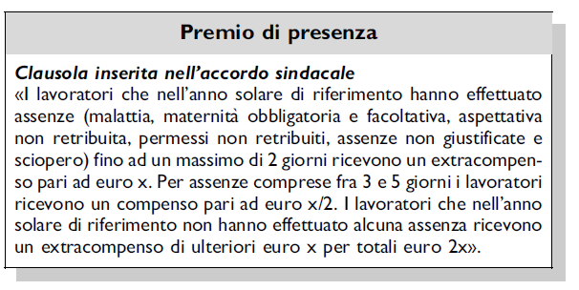

Slide 91
Trattamento economico e normativo migliorativo
Caso: La societa`, intenzionata a riconoscere ai lavoratori un trattamento economico e normativo migliorativo rispetto alle condizioni contrattuali nazionali, ha sottoscritto un accordo collettivo aziendale di durata triennale, avente ad oggetto sia l’erogazione di un premio variabile di risultato, sia la disciplina di vari altri compensi e tutele.
In particolare la soluzione ha consentito:

Slide 92
la piena applicazione del regime di detassazione e decontribuzione
il conseguimento di uno sconto sul valore commerciale dei beni acquistati dai lavoratori con l’utilizzo dei buoni, in ragione sia dell’elevato numero di lavoratori coinvolti, prospettato in sede di definizione della convenzione, sia dell’ esclusività del loro utilizzo presso il distributore prescelto. Si è infatti concordato «lo sconto del 5% per la spesa effettuata nel periodo ... presso l’esercizio commerciale ...»

Slide 93
Art. 8 del D.L. 138/2011 convertito, con modificazioni nella L. 148 del 14/09/2011
Il rapporto tra legge e contratto collettivo cambia ancora, e in maniera radicale, con la firma dell’accordo interconfederale del 28 giugno 2011 e, in seguito, con l’approvazione dell’art. 8 della legge n. 148/2011.
L’introduzione dei cd. contratti di prossimità, con l’art. 8 della legge n. 148/2011, altera in parte la tradizionale gerarchia delle fonti del diritto del lavoro, in quanto il contratto di prossimità diventa fonte che prevale sulla legge e sui contratti collettivi nazionali almeno con riferimento alle materie elencate dall’articolo 8.

Slide 94
Misure a sostegno dell’occupazione: art. 8
I contratti collettivi di lavoro sottoscritti a livello aziendale o territoriale da associazioni dei lavoratori comparativamente più rappresentative sul piano nazionale o territoriale ovvero dalle loro rappresentanze sindacali operanti in azienda ai sensi della normativa di legge e degli accordi interconfederali vigenti, compreso l'accordo interconfederale del 28 giugno 2011, possono realizzare specifiche intese con efficacia nei confronti di tutti i lavoratori interessati a condizione di essere sottoscritte sulla base di un criterio maggioritario relativo alle predette rappresentanze sindacali, finalizzate alla maggiore occupazione, alla qualità dei contratti di lavoro, all'adozione di forme di partecipazione dei lavoratori, alla emersione del lavoro irregolare, agli incrementi di competitività e di salario, alla gestione delle crisi aziendali e occupazionali, agli investimenti e all'avvio di nuove attività.
Le specifiche intese di cui al comma 1 possono riguardare la regolazione delle materie inerenti l'organizzazione del lavoro e della produzione con riferimento:
agli impianti audiovisivi e alla introduzione di nuove tecnologie;
alle mansioni del lavoratore, alla classificazione e inquadramento del personale;
ai contratti a termine, ai contratti a orario ridotto, modulato o flessibile, al regime della solidarietà negli
appalti e ai casi di ricorso alla somministrazione di lavoro;
alla disciplina dell'orario di lavoro;
alle modalità di assunzione e disciplina del rapporto di lavoro, comprese le collaborazioni coordinate e continuative a progetto e le partite IVA, alla trasformazione e conversione dei contratti di lavoro e alle conseguenze del recesso dal rapporto di lavoro, fatta eccezione per il licenziamento discriminatorio, il licenziamento della lavoratrice in concomitanza del matrimonio, il licenziamento della lavoratrice dall'inizio del periodo di gravidanza fino al termine dei periodi di interdizione al lavoro, nonché fino ad un anno di età del bambino, il licenziamento causato dalla domanda o dalla fruizione del congedo parentale e per la malattia del bambino da parte della lavoratrice o del lavoratore ed il licenziamento in caso di adozione o affidamento.
2-bis. Fermo restando il rispetto della Costituzione, nonché i vincoli derivanti dalle normative comunitarie e dalle convenzioni internazionali sul lavoro, le specifiche intese di cui al comma 1 operano anche in deroga alle disposizioni di legge che disciplinano le materie richiamate dal comma 2 ed alle relative regolamentazioni contenute nei contratti collettivi nazionali di lavoro.
3. Le disposizioni contenute in contratti collettivi aziendali vigenti, approvati e sottoscritti prima dell'accordo interconfederale del 28 giugno 2011 tra le parti sociali, sono efficaci nei confronti di tutto il personale delle unità produttive cui il contratto stesso si riferisce a condizione che sia stato approvato con votazione a maggioranza dei lavoratori.

Slide 95
Requisiti soggettivi:
i soggetti legittimati a stipulare in rappresentanza dei lavoratori devono avere determinate caratteristiche e soddisfare requisiti di rappresentatività.
Requisiti finalistici: gli accordi di prossimità devono perseguire particolari finalità.
Limite ordinamentale: non possono disporre in contrasto con la Costituzione, il diritto comunitario, le norme internazionali.
Limite materiale: gli accordi di prossimità possono riguardare solo determinate materie.

Slide 96
LE FINALITÀ DELLA DEROGA SONO MOLTO AMPIE
maggiore occupazione
qualità dei contratti di lavoro
adozione di forme di partecipazione dei lavoratori
emersione del lavoro irregolare
incrementi di competitività e salario
gestione delle crisi aziendali e occupazionali
investimenti e avvio di nuove attività

Slide 97

OTTENIMENTO DI CONDIZIONI AGEVOLATE PER L’ASSUNZIONE DI NUOVO PERSONALE:
ES. RETRIBUZIONE D’INGRESSO FAVOREVOLE RISPETTO AI MINIMI
IMPOSTI DAL CCNL attenzione alla relazione con art. 36 Costituzione e con le regole di deroga contrattuale (secondo gli accordi interconfederali)
ES. RIDUZIONE ORARIO DI LAVORO DEI DIPENDENTI IN FORZA AL FINE DI
POTER ASSUMERE NUOVO PERSONALE esperienza negativa dei contratti di solidarietà espansivi
1. incrementare l’occupazione
questa finalità può essere soddisfatta con l’impegno da parte datoriale a effettuare un certo numero di nuove assunzioni, non necessariamente con contratto a tempo indeterminato.

Slide 98
2. Migliorare la “qualità dei contratti di lavoro”
questa finalità può essere
soddisfatta con l’impegno da parte datoriale a “trasformare”
contratti “precari” – es. co.co.pro. - in contratti a tempo indeterminato, o anche in contratti di apprendistato;
LIMITAZIONE ALL’USO PSEUDOAUTONOMI:
DEI CONTRATTI PARASUBORDINATI
ES. RIQUALIFICAZIONE GUIDATA E PROGRESSIVA DAL PARASUBORDINATO AL SUBORDINATO CHE EFFETTO OTTERREBBE QUESTA INTESA NEI CONFRONTI DELL’AZIONE ISPETTIVA?

Slide 99
3. Introdurre “forme di partecipazione dei lavoratori”
questa finalità può essere soddisfatta ad esempio prevedendo l’impegno da parte datoriale a informare e/o consultare i lavoratori prima di prendere determinate decisioni aziendali;
4. Emersione del lavoro irregolare
occorre considerare però che l’art. 8 non sembra autorizzare la deroga alle
norme che prevedano sanzioni per il lavoro irregolare.

Slide 100
5. Incrementi di competitività e salario
la finalità potrà essere soddisfatta con l’impegno da parte datoriale a riconoscere maggiorazioni retributive, collegate a quegli aumenti di produttività che dovrebbero essere raggiunti proprio grazie alle deroghe alla legge e/o al CCNL contrattate negli accordi di prossimità.
RICERCA DI UNA RETRIBUZIONE PIÙ ADERENTE ALLE REALI ESIGENZE DELL’AZIENDA (O DEL TERRITORIO):
ES. INTRODUZIONE DI UNO SPECIFICO ELEMENTO AZIENDALE DI PURA DETERMINAZIONE MERITOCRATICA
ES. CREAZIONE DI SISTEMI INTERNI DI INCREMENTO SALARIALE LEGATI
ALLE SPECIFICHE DINAMICHE AZIENDALI (PRESENZA, RISCHIO, …)
ES. PREVISIONE DI AUMENTI LEGATI ALLA PROGRAMMAZIONE DI SPECIFICI
PERCORSI DI CARRIERA
ES. CREAZIONE DI ELEMENTI PREMIALI LEGATI ALLA FEDELTÀ E ALL’ANZIANITÀ AZIENDALE

Slide 101
6. Gestione delle crisi aziendali e occupazionali
per soddisfare la finalità è sufficiente che l’accordo preveda l’adozione di misure per fronteggiare situazioni di crisi; tali misure possono essere le più varie: ad es. riorganizzazione dei tempi di lavoro; sospensione dal lavoro; riduzione di personale; investimenti finanziati con contributi prelevati dalle buste paga dei lavoratori);
7. Investimenti e avvio di nuove attività
in questo caso l’accordo di prossimità potrà essere giustificato da una start up o dall’impegno datoriale a realizzare nuovi investimenti nell’attività di impresa.

Slide 102
I limiti materiali (art. 8. comma 2)
Gli accordi aziendali o territoriali beneficiano della disciplina di sostegno solo nella misura in cui abbiano per oggetto “l’organizzazione del lavoro e della produzione con riferimento” a:
A) “impianti audiovisivi” e “introduzione di nuove tecnologie” (possibilità di derogare all’art. 4 st. lav. : bisogna però tenere conto che la materia dei controlli investe il diritto alla privacy del lavoratore, tutelato a livello sia costituzionale che comunitario e internazionale);

Slide 103
Tra i casi noti di accordi conclusi esplicitamente ai sensi dell’art. 8 c’è quello della Banca Popolare di Bari in materia di installazione di impianti audiovisivi.
L’accordo peraltro ha inteso derogare l’art. 4 st. lav. solo nella parte in cui prevede che l’intesa deve avvenire con le rsa (mentre in questo caso è stata raggiunta con le organizzazioni sindacali esterne all’azienda).

Slide 104
B) “mansioni del lavoratore”, “classificazione e inquadramento del personale”
possibilità di ampliare lo ius variandi del datore in deroga ai limiti dell’art. 2103 c.c., nella misura però in cui ciò non si traduca in violazione di diritti costituzionali; così non sembra che si possa negare il diritto del lavoratore adibito a mansioni superiori a ricevere il relativo trattamento retributivo, perché ciò violerebbe l’art. 36 Cost;

Slide 105
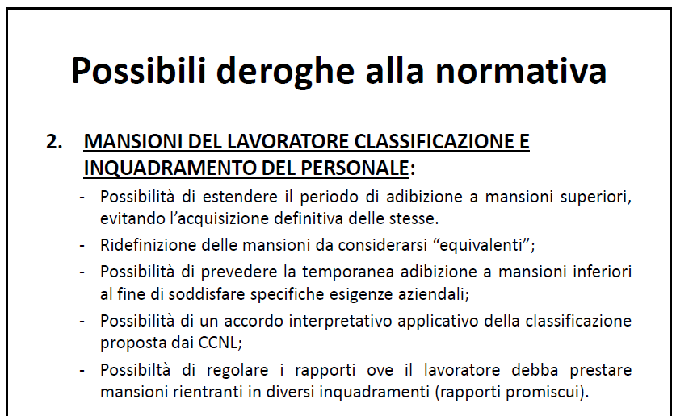

Slide 106
potrà escludersi il diritto di acquisire in via definitiva la relativa qualifica ovvero aumentare il tempo a ciò necessario;
delicata sembra poi la questione della possibilità di ammettere demansionamenti, per i riflessi che possono avere su diritti costituzionalmente tutelati (alla professionalità, alla salute);
è possibile modificare in tutto o in parte il sistema di classificazione/inquadramento del CCNL, sostituendolo con uno più adeguato alle specificità aziendali;

Slide 107
Caso: Accordo di prossimità presso la Trelleborg Wheel System Spa di Tivoli sottoscritto con le rappresentanze sindacali unitarie in materia di classificazione dei lavoratori, introducendo, tramite una deroga alla contrattazione collettiva, due nuove posizioni professionali (5 dicembre 2011)

Slide 108
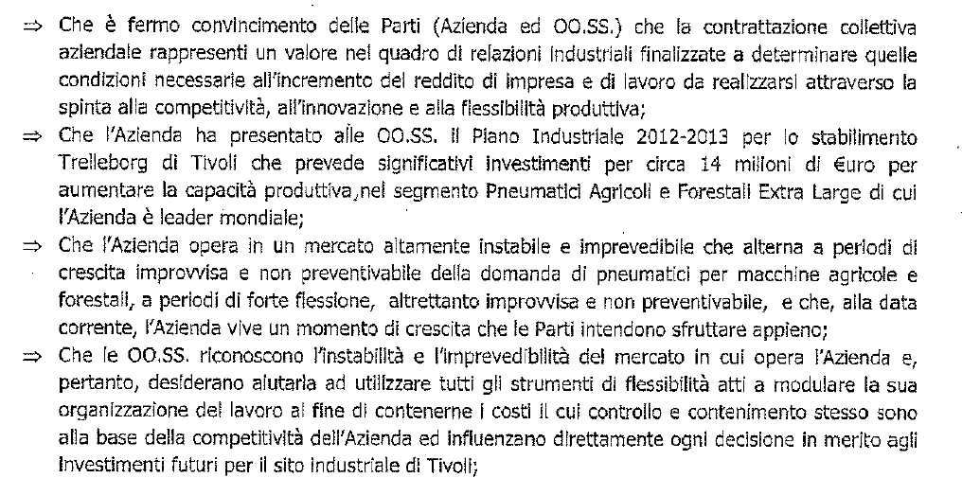

Slide 109
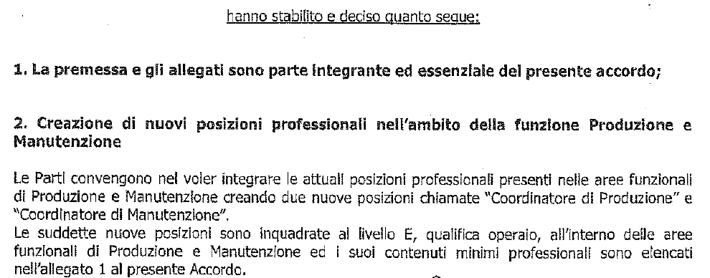

Slide 110
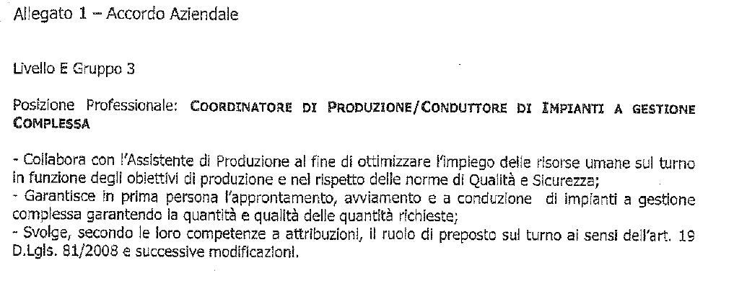

Slide 111
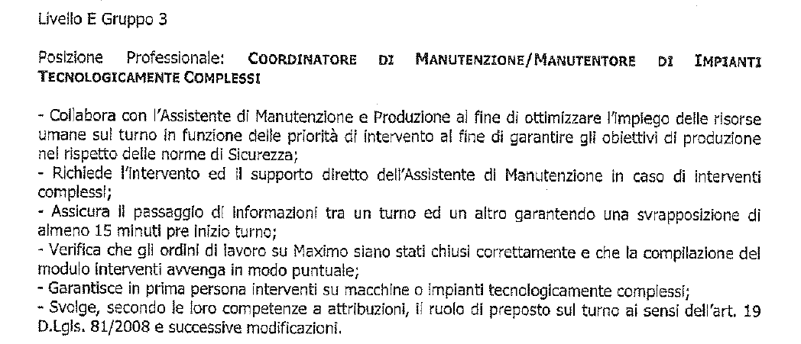

Slide 112
C) “contratti a termine”, “contratti a orario ridotto, modulato o flessibile”, “regime di solidarietà negli appalti”, “casi di ricorso alla somministrazione di lavoro”
Caso: Accordo, ai sensi dell’art. 8, sottoscritto dall’ILVA S.p.A. presso lo stabilimento di Paderno Dugnano e le rappresentanze sindacali unitarie, sul mutamento dell’orario multiperiodiale e e sulla liberazione del vincolo di solidarietà negli appalti (27 settembre 2011)

Slide 113
possibilità di derogare la disciplina dei contratti a termine di cui al D. lgs. n. 368/2001 (il quale peraltro già di per sé riconosce ampie possibilità di deroga da parte della contrattazione collettiva), nei limiti in cui ciò non si traduca in violazione della Direttiva 99/70/CE;

Slide 114
Art. 10 c. 7 D. Lgs. 368/2001: Art. 5 C. 4 bis D. Lgs. 368/2001 Art. 5 c. 4 quater D. Lgs. 368/2001 | Contingentamento contrattuale Contrattazione nazionale Superamento 36 mesi comprensivi di proroghe e rinnovi Contrattazione nazionale territoriale o aziendale Diritto di precedenza Contrattazione nazionale territoriale o aziendale

Slide 115
Art. 10 c. 7 D. Lgs. 368/2001: Art. 5 C. 3 D. Lgs. 368/2001 Art. 5 c. 4 quater D. Lgs. 368/2001 | Esenzione da limitazioni contratti a termini stagionali Contrattazione nazionale Intervallo temporale Contrattazione nazionale territoriale o aziendale Diritto di precedenza Contrattazione nazionale territoriale o aziendale

Slide 116
Caso: Graduatorie per il diritto di precedenza
«…Sarà mantenuto il diritto di precedenza per i lavoratori con contratto a termine che hanno prestato servizio negli anni precedenti, tenendo conto della graduatoria predisposta secondo i criteri di seguito elencati:
• hanno diritto ad entrare nella graduatoria aziendale i nuovi assunti che hanno prestato servizio per almeno 6 mesi di effettivo lavoro, cumulabili massimo in due stagioni consecutive;
• mantengono il diritto a rimanere in graduatoria le donne in astensione per maternità; in ogni caso, sarà cura della lavoratrice che nella stagione precedente era assente per maternità, comunicare la propria disponibilità per la nuova stagione;
• coloro che per gravi e comprovati motivi familiari o di salute (autorizzazione automatica), o per motivi personali (solo previa verifica e autorizzazione della direzione sulla base della

Slide 117
Graduatorie per il diritto di precedenza
compatibilità con il funzionamento aziendale) saranno impossibilitati a prendere servizio nella stagione successiva, dovranno comunicare con congruo anticipo e per iscritto la richiesta di aspettativa non retribuita con decorrenza e durata. In questo caso , il diritto di assunzione decorrerà dalla data di disponibilità e il lavoratore avrà il diritto di precedenza sulle nuove assunzioni mantenendo il diritto in graduatoria precedentemente acquisito; tale opzione non potrà essere esercitata consecutivamente per più di 2 anni, salvo malattie, infortuni, maternità e o per gravi comprovati motivi.
* perdono il diritto a rimanere in graduatoria i dipendenti che hanno presentato le loro dimissioni;
* in caso di necessità di assunzione, l’azienda contatterà telefonicamente il lavoratore in cima alla graduatoria. In caso di mancata risposta, trascorse 24 ore, l’azienda potrà assumere il successivo lavoratore secondo graduatoria. In questo caso l’azienda invierà al lavoratore non reperito un telegramma, se il lavoratore non richiama, trascorsi 20 giorni, sarà collocato in fondo alla graduatoria. L’azienda, a questo punto invierà al lavoratore una raccomandata A/R; trascorsi 90 giorni dalla data di invio della raccomandata, se il lavoratore non richiamerà l’azienda, salvo gravi e comprovati motivi di salute o familiari, sarà escluso dalla graduatoria…»

Slide 118
Derogabilità ai limiti di carattere quantitativo alla stipula di contratti a termine
Interpello n. 30/2014
Oggetto: art. 9, D.Lgs. n. 124/2004 – derogabilità ai limiti di carattere quantitativo alla stipula di contratti a termine da parte della contrattazione collettiva di prossimità, a norma dell’art. 8 del D.L. n. 138/2011 (conv. da L. n. 148/2011).
La disciplina contenuta nell’art. 8 del D.L. n. 138/2011 consente ai contratti collettivi sottoscritti a livello aziendale o territoriale di derogare, con “specifiche intese”, alla disciplina legale e contrattuale collettiva nelle particolari materie elencate al comma 2 del medesimo articolo.
Il suddetto elenco ha peraltro carattere tassativo (cfr. Corte Costituzionale sent. n. 221, dep. il 4 ottobre 2012) e, pertanto, la possibilità di deroga è contemplata esclusivamente in riferimento a tali materie.
Tra i casi previsti, ai sensi del comma 2 lett. c) del citato art. 8 vi sono i contratti a termine, per il cui utilizzo la legge contempla limiti quantitativi di natura legale e contrattuale, ai sensi degli artt. 1, comma 1 e 10, comma 7, del D.Lgs. n. 368/2001, la cui disciplina appare pertanto derogabile attraverso la contrattazione di prossimità.

Slide 119
….l’intervento della contrattazione di prossimità è ammesso solo a fronte di specifiche finalità ….
…sono subordinate al “rispetto della Costituzione, nonché [dei] vincoli derivanti dalle normative comunitarie e dalle convenzioni internazionali sul lavoro”.
Sotto tale ultimo profilo va pertanto evidenziato come i contratti di prossimità siano abilitati ad intervenire con discipline che, ad ogni modo, non mettano in discussione il rispetto della cornice giuridica nella quale vanno ad inserirsi e, in particolare, di quanto previsto a livello comunitario dalla direttiva 1999/70/CE del Consiglio del 28 giugno 1999, relativa all’accordo quadro CES, UNICE e CEEP sul lavoro a tempo determinato.
Nell’ambito di tale accordo (così come del resto anche all’art. 1, comma 01, del D.Lgs. n. 368/2001) si prevede, tra l’altro, che “i contratti a tempo indeterminato sono e continueranno ad essere la forma comune dei rapporti di lavoro fra i datori di lavoro e i lavoratori” e pertanto appare evidente come l’intervento della contrattazione di prossimità non potrà comunque rimuovere del tutto i limiti quantitativi previsti dalla legislazione o dalla contrattazione nazionale ma esclusivamente prevederne una diversa modulazione.

Slide 120
Derogabilità alla durata, rinnovi e proroghe
Caso:
In un’azienda metalmeccanica di medio-grandi dimensioni, in cui sono presenti rappresentanze sindacali, a seguito di denuncia di alcuni lavoratori, viene iniziato un controllo ispettivo volto ad analizzare con attenzione tutte le posizioni dei dipendenti degli ultimi cinque anni.
In particolare, suscitano l’attenzione dei funzionari le modalità di gestione dei rapporti di lavoro a tempo determinato che, del tutto palesemente, risulterebbero avere contravvenuto le disposizioni del Decreto Legislativo n. 368 del 2001.
Gli ispettori ottengono facile prova che alcuni lavoratori sarebbero stati impiegati in azienda per oltre tre anni. Ciò, soprattutto, in forza di reiterate proroghe e numerosi rinnovi.
L’azienda, a cui vengono presto richieste giustificazioni e chiarimenti al riguardo, dichiarando che l’andamento del mercato e commesse sempre più incerte hanno reso necessario un ricorso via via maggiore al lavoro a termine, produce un accordo aziendale (nel testo compare solo la denominazione di “accordo”), di tre anni prima – peraltro, già dalla stipula, depositato presso la locale Direzio- ne Territoriale del lavoro - in cui azienda e rappresentanti sindacali hanno concordato modi e tempi peculiari di regolamentazione dei contratti a tempo determinato.

Slide 121
Derogabilità alla durata, rinnovi e proroghe
Caso:
Nel detto accordo le parti, richiamate le “esigenze di mantenimento di un elevato livello occupazionale nell’azienda e, al contempo, di una elevata competitività sul mercato dell’impresa”, dichiarano espressamente di approvare il ricorso al lavoro a termine, “con un limite temporale, quale peculiare tempo massimo della prestazione, pari a sessanta mesi complessivi, senza limiti di proroghe o rinnovi, purché di durata non inferiori a due mesi e nel rispetto del detto tetto massimo”.
Gli ispettori, già nel corso dei controlli dichiarano di non potere condividere le scelte speciali operate presso l’azienda, atteso il dato normativo appare sul punto molto chiaro e insuperabile.
Quindi, provvedono a definire i propri accertamenti operando numerosi disconoscimenti di rapporti di lavoro a termine, che vengono “riqualificati” come di lavoro a tempo indeterminato.
Le sanzioni che ne conseguono sono ingenti, ma, soprattutto, l’azienda teme di non potere sostenere i costi del lavoro che risultano accresciuti in modo esponenziale a seguito del verbale ispettivo di contestazione.
E’ corretta l’azione pubblica operata? Esistono margini di difesa, nel caso?

Slide 122
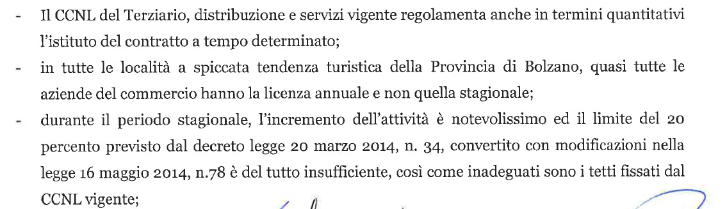
Caso:

Slide 123
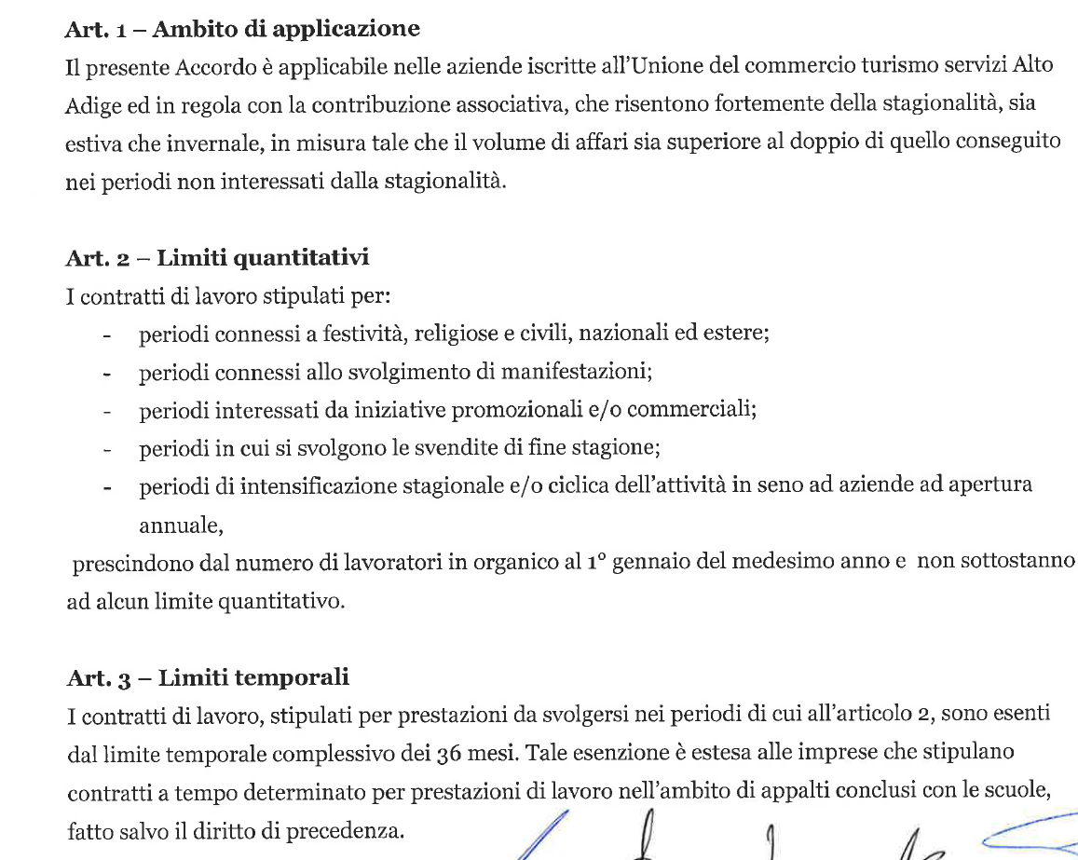

Slide 124
possibilità di intervenire sulla disciplina dei contratti di lavoro a tempo parziale, ripartito e intermittente; ad esempio, si potrà derogare alla disciplina di cui all’art. 3, D. lgs. n. 61/2000 che limita la facoltà del datore di chiedere lavoro supplementare al lavoratore a tempo parziale;

Slide 125
Caso: Lavoro intermittente
«… Le parti, in relazione alle accertate necessità dell’azienda di flessibilità dei servizi nei settori _____________, dovute al flusso discontinuo della clientela, concordano di ricorrere all’impiego di lavoratori intermittenti (cd. lavoro a chiamata),l'utilizzo avverrà in misura non superiore al 3% della forza lavoro riferita a ciascuno dei settori di riferimento al CCNL _____________ e CCNL _____________. In occasione di festività, convegni, eventi e/o promozioni tale percentuale potrà essere elevata sulla base dell'effettiva esigenza. L'azienda comunicherà alle OO.SS il numero di lavoratori che occuperà in tali occasioni…»

Slide 126
I lavoratori intermittenti matureranno il diritto di precedenza nelle assunzioni a termine che l’azienda effettuerà ed avranno diritto ad essere inseriti in graduatoria se avranno maturato 6 mesi di lavoro effettivo nell’arco di anni 2. a decorrere dalla data della prima assunzione. L’azienda si impegna, di norma, a comunicare al lavoratore le esigenze di servizio con almeno 24 ore di anticipo. Il lavoratore intermittente percepirà altresì i ratei di 13°,14°, ferie, permessi e il TFR in proporzione al lavoro svolto.
Le parti concordano l'utilizzo del contratto di lavoro intermittente anche nell'area di applicazione del CCNL Termale anche per le attività di: operatore termale, massaggiatore, fisioterapista, estetista ed accettazione terme

Slide 127
D) “disciplina dell’orario di lavoro”;
possibilità di derogare alla disciplina dell’orario di lavoro di cui al D. lgs. n. 66/2003 e ai contratti nazionali di categoria, in modo da stabilire tempi di lavoro più adeguati alle specificità territoriali e aziendali (occorre però tenere conto della Direttiva 2003/88/CE, oltre che del diritto alla salute ex art. 32 Cost.); occorre inoltre considerare che il D. lgs. n. 66/2003 già prevede ampie possibilità di deroga alle proprie norme da parte della contrattazione collettiva.

Slide 128
Orario lavoro
Tra i recenti interventi della magistratura del lavoro che confermano sempre di più la tenuta dell'impianto legislativo sul contratto di prossimità, si segnala la decisione del tribunale di Venezia (sent. 583 del 24/07/13) che, affrontando il caso di un accordo aziendale che modificava l'orario di lavoro, derogando alla disciplina legale e collettiva, ha confermato la piena validità ed efficacia del contratto di prossimità stipulato.
Caso: «Accordo aziendale del 10 aprile 2012 stipulato per i dipendenti della Cooperativa Sociale l’Ancora, aggiudicataria di un contratto di appalto con il Comune di Venezia avente ad oggetto il servizio di assistenza domiciliare, che prevedeva una riduzione dell’orario di lavoro dalle 38 ore previste nei contratti individuali di lavoro a 34 ore settimanali.»

Slide 129
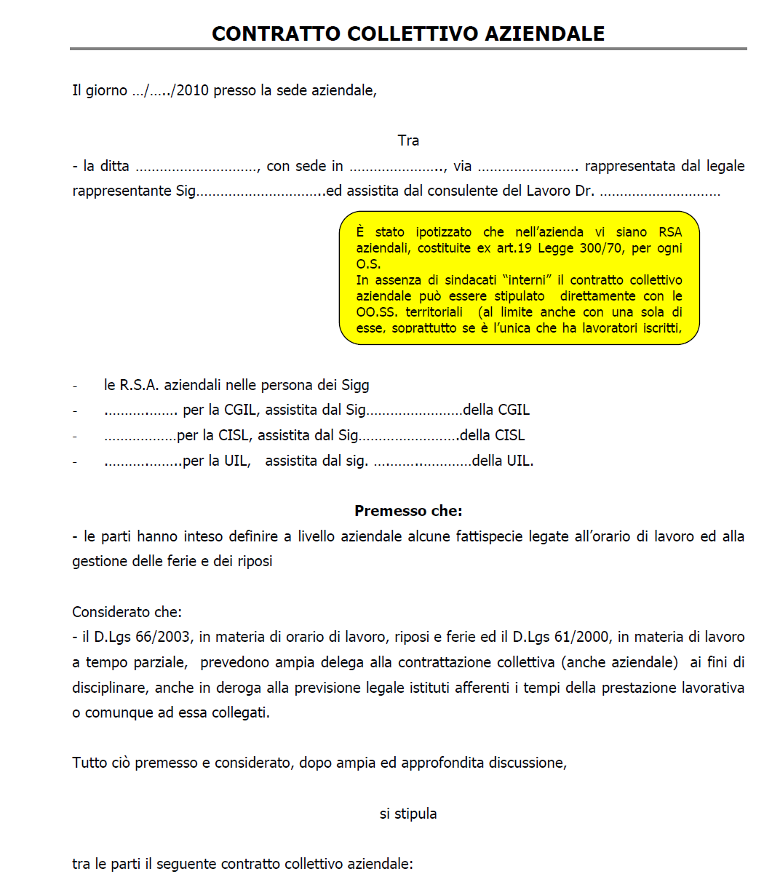

Slide 130
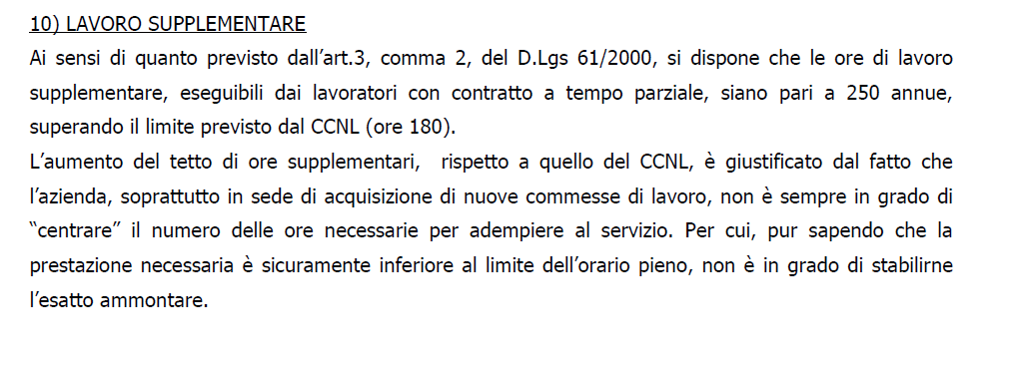

Slide 131
Caso: Accordo integrativo aziendale sottoscritto tra la InfoCert e le R.S.U. Aziendali e la Fim-Cisl per il triennio 2013-2015, all’interno del quale si è convenuto che sperimentalmente potranno essere attuate disposizioni con riguardo al periodo di prova per le nuove assunzioni con l’obiettivo di maggiore occupazione;
in caso di crisi aziendali temporanee, si potrà intervenire sulle ferie e la banca ore (sospensione di meccanismi di accumulo); potranno essere sospese le forme integrative di assistenza sanitaria;
per quanto riguarda gli assetti organizzativi, come possibili aree di discussione e intervento, in via temporanea e per un periodo prestabilito, potrà essere previsto un demansionamento con adeguamento della retribuzione in caso di ipotesi di internalizzazione di attività compiute da fornitori esterni (21 dicembre 2012).

Slide 132
Lavoro notturno e contratti di prossimità
Caso:
Presso un’azienda manifatturiera che occupa in prevalenza lavoratrici, vengono avviati dei controlli a seguito di una denuncia presentata da un’operaia.
In particolare, quest’ultima rappresenta al direttore della locale Direzione territoriale del lavoro di essere madre di un bambino di sei mesi e di essere rientrata dal lavoro da un mese. Fa presente che, appena tornata al lavoro, è stata inserita dalla sua azienda nei normali turni di lavoro che prevedono l’impiego almeno una volta la settimana nei turni che vanno dalle 20 alle 3 e dalle 6 alle 13. Raccolta la denuncia, il direttore provvede a inviare alcuni ispettori presso l’azienda.
Sentite le lavoratrici emerge per gli ispettori che molte di loro, benché madri di bambini di età inferiore all’anno, vengono impiegate nei medesimi turni indicati nella denuncia.

Slide 133
Lavoro notturno e contratti di prossimità
Caso:
Perciò provvedono a comunicare i fatti alla Procura della Repubblica, indagando il titolare per violazione della normativa che stabilisce il divieto di impiego di lavoro notturno delle donne nelle predette condizioni.
L’azienda reagisce, tuttavia, ritenendo che gli ispettori non abbiano adeguatamente tenuto in considerazione il fatto che erano stati conclusi accordi interni volti a fronteggiare la crisi del settore e per evitare l’incombente crisi occupazionale.
Per gli ispettori, tuttavia, tali accordi non superano il dettato cogente della legge al riguardo. Quale spazio di difesa ha l’azienda?

Slide 134
E) “modalità di assunzione e disciplina del rapporto di lavoro, comprese le collaborazioni coordinate e continuative a progetto e le partire IVA”,
“trasformazione e conversione dei contratti di lavoro”, “conseguenze del recesso”.
sono le fattispecie più ampie, potenzialmente in grado di riguardare ogni aspetto del rapporto di lavoro, dalla sua instaurazione alla estinzione;

Slide 135
Possibilità di derogare alla disciplina delle co.co.pro. di cui agli artt. 61 ss. del D. lgs. n. 276/2003 (ad es. prevedendo che il progetto possa riguardare la normale attività dell’impresa e/ o anche mansioni ripetitive; introducendo nuove ipotesi di deroga rispetto a quelle previste dall’art. 61,
co. 3);
Possibilità di escludere la conversione del rapporto di collaborazione in rapporto di lavoro subordinato in caso di abuso, prevedendo solo un indennizzo (analogamente si potrebbe disporre per i casi di abuso dei contratti a termine);

Slide 136
Il caso più noto di accordo ex art. 8, D.L. n. 138/2011 è il contratto collettivo aziendale stipulato tra la
L’azienda si avvaleva di 1.200 associati in partecipazione presso i propri punti vendita; stava per entrare in vigore la riforma Fornero con la relativa disciplina restrittiva delle associazioni in partecipazione (massimo tre associati per la stessa attività).
Golden Lady Company S.p.A. e le federazioni nazionali CGIL, CISL UIL del settore tessile il 16 luglio 2012.

Slide 137
L’accordo ha previsto la sospensione dell’efficacia dell’art. 1, commi 28 e 29 L. n. 92/2012 per 12 mesi, prevedendo nel corso di tale periodo la assunzione degli associati in partecipazione con contratto di lavoro subordinato a tempo indeterminato o con contratto di apprendistato;
L’accordo è stato peraltro criticato come un uso improprio dell’art. 8 in base al rilievo che la associazione in partecipazione non rientrerebbe tra le materie rimesse alla contrattazione di prossimità;

Slide 138
Caso: Accordo prossimità riduzione 14^
In data …. Novembre 2014
Premesso che :
Le Parti riconoscono nel presente Accordo Aziendale i presupposti utili a traguardare buoni risultati di produttività e buoni livelli di competitività nel mercato attraverso la gestione di particolari istituti contrattuali anche in deroga del CCNL in applicazione e delle normative vigenti.
Le Parti ribadiscono altresì, con la stipula del presente Accordo Aziendale, l'importanza della contrattazione quale strumento utile a migliorare la qualità, la "competitività e la produttività dell'azienda attraverso buoni livelli di relazioni industriali ed un sistema di incentivazione delle attività derivanti dal buon andamento economico aziendale
La odierna riunione ha tratto origine dalla necessità sentita dalle stesse parti costituite, di avviare un confronto in materia di organizzazione del lavoro per i quali le parti stesse ritengono congiuntamente che la contrattazione collettiva aziendale possa svilupparsi con l'obiettivo di realizzare il consolidamento del perimetro delle attività in corso e quelle in fase di sviluppo delle attività produttive e a qualificazione dei livelli occupazionali complessivi nell'arco di vigenza del presente accordo

Slide 139
La Società non può che prendere atto del generale contesto operativo di riferimento già caratterizzato da specifiche problematiche e che si possono riassumere essenzialmente in una riduzione delle attività di settore causata dalla generalizzata stagnazione del mercato operativo di riferimento; nella scarsa e/o inesistenza ·di interventi governativi che non hanno favorito le aziende nel superamento delle difficoltà operative e che, viceversa, hanno determinato l'impennata dei costi per incremento della tassazione destinata tanto al sistema fiscale· centrale che al sistema locale, per la assoluta indefinitezza del sistema bancario con aumenti indiscriminati di tassi di finanziamenti e ·contestuale sospensione nella apertura di nuove linee di credito
In tale quadro, la Società non può mancare comunque di tenere fissi i preventivabili e futuri obiettivi di crescita in un'ottica di rivitalizzazione del mercato onde poter , reggere il confronto nel settore di riferimento non potendo prescindere da valutazioni di investimenti verso obiettivi di rilancio delle attività
Nelle more di quanto sopra, la. Società non può che approntare una serie di importanti economie di gestione andando ad intervenire in comparti onde abbattere icosti concernenti la gestione del personale e della produzione, tale da richiedere sforzi e sacrifici necessari alla riequilibrazione del costo del personale alla attuale contingenza economico - industriale che ha determinato in capo alla Società una riduzione in termini di fatturato nella misura del 30%.

Slide 140
Quindi, alla luce delle considerazioni dianzi svolte, è lecito ritenere che la sopravvivenza della Società, per i periodi a venire, dipenda in larga parte, se non in via esclusiva, dalla possibilità che quest'ultima ha di affrontare nel modo più efficiente e competitivo possibile la gestione dei servizi oggetto delle attività specifiche secondo logiche produttive di ottimizzazione e di efficientamento.
Definire il proprio dimensionamento ottimale nel rispetto dell'efficienza economica e dell'efficacia della gestione operativa, rappresenta, in questo delicatissimo momento della vita aziendale, il primario obiettivo ·su cui sono convogliate, in maniera ancor più incisiva, le energie della Società, con l'intento di perseguire e raggiungere il coevo obiettivo di assicurare un percorso di crescita e di consolidamento, tanto per l'azienda che per le risorse umane ivi allocate.
Si richiede necessariamente un importante segnale, rivolto a tutte le maestranze, di riduzione del costo del personale che la società intende proporre al fine di poter utilmente indirizzare gli sforzi richiesti nell'ottica di lancio aziendale ed il tutto mirato alla salvaguardia occupazionale ed al futuro della stessa azienda nel tempo.

Slide 141
In tale contesto le Parti intendo.no utilizzare gli spazi offerti dapa contrattazione e dalla legge per adattare la disciplina dei rapporti individuali alle esigenze specifiche del settore di riferimento con modifiche che consentano una riconsiderazione delle condizioni agli attuali rapporti sussistenti onde supportarne la sostenibilità economica, secondo modalità che consentano la graduazione degli aumenti del costo del lavoro e rimodulando per tale finalità:
• la.materia degli istituti indiretti
• livelli di inquadramento
• la stabilizzazione del lavoro
L'articolo 8 del d.1. 138/2011 convertito nella legge 148/2011 prevede la
fattispecie di contratti aziendali finalizzati alla maggiore occupazione, alla qualità dei contratti di lavoro, all'adozione di forme di partecipazione dei lavoratori, alla emersione del lavoro irregolare, agli incrementi di competitività e di salario, alla gestione delle crisi aziendali e occupazionali, agli investimenti e all'avvio di nuov attiyità.
Le intese di cui sopra possono riguardaré. le modalità di assunzione e di disciplina del rapporto di lavoro tali per cui, fermo restando il rispetto della Costituzione, nonché i vincoli derivanti dalle normative comunitarie e dalle convenzioni internazionali sul lavoro, le specifiche intese ape.rapo anche in deroga alle disposizioni di legge ed alle relative regolamentazioni 'contenute nei contratti collettivi nazionali di lavoro.

Slide 142
CIO' PREMESSO
1) Le parti condividono quanto esposto in premessa che riconoscono quale parte integrante del presente accordo. In particolare le Parti ed i lavoratori tutti, prendono atto della necessità di ridurre l'incidenza del costo del personale sulle spese correnti quale presupposto essenziale per dare continuità all'azione aziendale.
2) L'amministrazione aziendale intende intervenire per ridurre l'incidenza dei costi del personale con una serie articolata di misure organizzative agendo sulle dinamiche occupazionali
3) Fermi i principi sopra enunciati gli specifici interventi previsti sono i seguenti:
Decorrenza e durata dell'accordo: anni 3, a decorrere dal 1 novembre 2014
b) Valenza Accordo: sedi operative tutte della Società
Interventi in riduzione: - Quattordicesima mensilità: per il periodo di vigenza del presente accordo aziendale, e con decorrenza immediata, in deroga alle previsioni contrattuali collettive, viene sospesa la erogazione e la maturazione della quattordicesima mensilità.

Slide 143
d) filmlicabilità: le condizioni di cui ai punti a), b), c), si ritengono applicabili non solo ai lavoratori attualmente in forza, ma anche ad eventuali e futuri rapporti di lavoro subordinato che la Società dovesse instaurare ex novo.
e) Analisi ed andamento operativo: alla scadenza di ogni esercizio e quindi alla chiusura del bilancio annuale, sarà attivato tra le Parti un tavolo congiunto per la verifica delle condizioni di rientro eventuale degli istituti contrattuali al verificarsi delle condizioni positive e migliorative di sito e di mercato in base ai risultati positivi degli andamenti produttivi riscontrabili mediante eventuali incrementi del fatturato, al verificarsi dei quali i valori corrispondenti della qµattordicesima mensilità potranno essere rivisti in misura percentuale agli aumenti di fatturato.
Ai fini dell'efficacia, ai sensi dell'art. 8 della legge 148/ 2011 il presente contratto esplica efficacia erga omnes,.siccome approvato e sottoscritto per accettazione di tutti i punti espressi da tutte le parti costituite.
Letto confermato e sottoscritto

Slide 144
Caso: Accordo 14 ‘ mensilità
Il Giorno 05 Marzo 2012 si sono incontrati:
Per l’Azienda:
E per la RSU:
Premesso che:
Le parti, dopo ampie e approfondite discussioni, concordano quanto segue:
2. A far data dal 01/04/12 l'istituto della 14° mensilità e le indennità sostitutive del premio di produzione (allo stato indicate in busta paga come "ISPP" e "ISPP/ Dicembre 84") verranno regolamentati unicamente in base al presente accordo.

Slide 145
3. Gli importi di cui al punto 2. continueranno ad essere erogati, con i criteri e le modalità in essere, esclusivamente ai lavoratori a tempo indeterminato in forza alla data del 05/03/2012 e a quelli a tempo determinato in forza alla data del 05/03/2012 fino e non oltre alla cessazione del contratto in essere, fatta eccezione per quanto previsto al successivo punto 4.
4. Ai lavoratori il cui contratto a tempo determinato verrà trasformato entro il 10103112, in via del tutto eccezionale, gli importi relativi all'ex salario aziendale di cui al punto 2. verranno progressivamente riconosciuti con i criteri ad oggi in vigore e con le seguenti modalità:
- 30% da gennaio 2013
- 35% da gennaio 2014
- 40% da gennaio 2015
- 45% da gennaio 2016
- 100% da gennaio 2017

Slide 146
L'Azienda, confermando tutte le intese avute nei precedenti accordi sull’ utilizzo del contratto a tempo determinato, si impegna a trasformare n. 25 contratti da tempo determinato ad indeterminato tenendo conto nella selezione delle professionalità acquisite e della anzianità maturata.
9. L'Azienda in relazione ali 'istituto della 14° mensilità dichiara la propria disponibilità a riconoscere in futuro il predetto istituto ai lavoratori che saranno assunti a tempo indeterminato successivamente a gennaio 2017. laddove le condizioni economico, produttive e finanziarie lo consentano. A tal fine le Parti procederanno ad incontri periodici onde monitorare la situazione aziendale per valutarne la fattibilità.
10. L 'Azienda, su richiesta della RSU, si impegna a mantenere fino a dicembre 2014 gli attuali assetti degli organici (patto di stabilità) sul presupposto che le complessive condizioni economiche, produttive e finanziarie della Società e del mercato rimangano sostanzialmente invariate.
11. Il presente accordo annulla e sostituisce ogni precedente accordo, intesa, uso o prassi aziendali avente ad oggetto voci retributive disciplinate dal presente accordo medesimo.

Slide 147
Caso: VERBALE DI ACCORDO (14’ mensilità)
In data 9 marzo 2015, in Latina, presso lo sede di
TRA
La Società rappresentata assistita da , nelle persone
E
Le Organizzazioni Sindacali dei Lavoratori di CGIL, CISL, UIL, UGL,
Le Organizzazioni Sindacali dei Lavoratori FIM/CISL - FIOM/CGIL - UILM/UIL - UGL METALMECCANICI ,
La RSU nelle persone dei Sigg.ri

Slide 148
PREMESSO:
1. che, già con accordo del 7 marzo 2013, in relazione al negativo contesto economico nazionale ed internazionale che aveva inciso pesantemente sulla situazione aziendale, tra le Parti erano stati concordati interventi aziendali finalizzati al miglioramento della produttività e, per converso, alla riduzione anche del costo del lavoro per il biennio 2013-2014
che, con il concorso attivo delle maestranze , è stato po,ssibile, in tale peri9do, migliorare i fattori di produzione quali: riduzione scarti, miglioramento della quaÌità, miglioramento della resa, indice di produttività, servizio al cliente, ecc..
3. che, purtroppo, il contesto internazionale è andato negli ultimi anni peggiorando con incidenza negativa sull’Azienda, sia per quanto riguarda i margini operativi che relativamente ai risultati di bilancio, con perdite significative che sono state in parte contenute dagli effetti dei miglioramenti conseguiti attraverso il contributo fattivo delle maestranze
4. Che in tale contesto l’Azienda, con la finalità di pervenire ad un consolidamento dello Stabilimento ed alla salvaguardia dell’occupazione, ha prospettato alle OO.SS.LL. ed alla RSU un piano di interventi di prosecuzione dell’azione, già intrarpresa, di miglioramento dei fattori produttivi suddetti e, nel contempo, ha chiesto di poter contenere anche il costo del lavoro

Slide 149
Tutto ciò premesso
SI CONCORDA QUANTO SEGUE:
Al fine di cui sopra l'Azienda, in relazione alla crescita dei volumi produttivi, ha programmato una serie di investimenti finalizzati al raggiungimento dei citati obiettivi tesi al riequilibrio dei processi produttivi, al miglioramento della qualità, al risparmio energetico, alla riduzione dei costi, all'ottimizzazione dei fattori produttivi.
PIANO DI INVESTIMENTI 2015 – 2020
PREVISIONI OCCUPAZIONALI IN RELAZIONE AI VOLUMI DI PRODUZIONE CONSEGUIBILI
L’azienda procederà, entro l’anno 2015, alla stabilizzazione con contratto a tempo indeterminato di un’aliquota del lavoratori somministrati attualmente utilizzati, pari a 15 unità. Possibili ulteriori stabilizzazioni negli anni successivi formeranno oggetto di verifica a livello aziendale

Slide 150
C. 14’ MENSILITA'
- La quattordicesima mensilità, la cui erogazione è fissata unitamente alla retribuzione del mese di luglio di ogni anno, non maturerà nei periodi di riferimento relativi alla erogazione di luglio 2015, di luglio 2016 e di luglio 2017, e pertanto non sarà erogata.
A gennaio 2018 trasformazione da erogazione annua a retribuzione corrente secondo il seguente criterio:
- ai lavoratori in forza al 1° luglio 2012 ed ancora in forza al 1° gennaio 201 8, erogazione in busta paga del 50% dell'importo della 14A mensilità percepita a luglio 2012, distribuita su 13 mensilità. L'importo in parola non avrà incidenza e, pertanto, non sarà computato su alcun istituto contrattuale e/o di legge, ad eccezione del TFR sul quale verrà computato.

Slide 151
Caso: Verbale di Accordo aziendale (Staff Leasing)
Introduzione di strumenti di flessibilità per la ciclica alternanza delle produzioni
In data 8 maggio 2014 presso lo stabilimento si sono incontrati:
- la direzione di stabilimento rappresentata da
la RSU di stabilimento rappresentata da
- premesso che lo stabilimento , opera in un mercato caratterizzato da una crescente variabilità e imprevedibilità nel flusso dei volumi produttivi con la conseguente difficoltà nel programmare vendite e conseguentemente produzione;
- in considerazione della ciclica alternanza delle produzioni, diventata ormai una costante in ragione delle esigenze di mercato, per poter assicurare i livelli di produzione e principalmente gli standard qualitativi, necessita periodicamente di utilizzare strumenti di flessibilità e nello specifico: contratti di lavoro a tempo determinato e contratti di somministrazione di lavoro a tempo determinato ed indeterminato (c.d. Staff Leasing) idonei a gestire gli incrementi temporanei di produzione:

Slide 152
nel corso dell'ultimo anno l’ azienda ha saputo rispondere ai picchi produttivi anche attraverso l’ assunzione di personale temporaneo che, a seguito del consolidamento di tali picchi, ha consentito la trasformazione a tempo indeterminato;
vi è una costante necessità di risultare sempre più competitivi sia in termini di costo che in termini di flessibilità organizzativa verso i mercati esteri:
nel confronto con paesi emergenti con capacità produttive a basso costo e sempre più aggressive, si rende necessario l'utilizzo di strumenti finalizzati al raggiungimento di una migliore e maggiore flessibilità produttiva ed operativa al fine di salvaguardare nel medio/lungo termine l'attività aziendale e 1 livelli occupazionali complessivi;
la RSU valuta positivamente l’utilizzo dei contratti di lavoro a tempo determinato e della somministrazione. volti a favorire ed accompagnare, ove possibile, nuove produzioni, ed a consolidare le produzioni attualmente esistenti presso lo stabilimento e sulla base della recente esperienza, reputa tali strumenti utili alla stabilizzazione dei contratti:

Slide 153
tutto ciò premesso
1. le parti. nell'ambito di un positivo e costruttivo confronto. al fine di fornire risposte alle nuove esigenze organizzative e produttive ad integrazione di quanto stabilito dall'art 3, lett. C {contratto a tempo determinato) e lett. D (contratto di somministrazione a tempo determinato). del vigente CCNL industria chimica. nonchè dell'art.1O, co. 7, del d.lgs. 368/01, e dell'art. 20. co.3 e 4 del d.lgs.276/03 concordano di avvalersi dello strumento della somministrazione a tempo indeterminato. individuando, ai sensi di quanto previsto dall'art 20, comma 3 lett. i) del d. lgs. 10 settembre 2003 n. 276 così come modificato dalla Legge 23 dicembre 2009 n. 191, particolari e specifiche tipologie di attività ulteriori non espressamente indicate ed individuate dal medesimo art. 20. comma 3°. del d.lgs. 1O settembre 2003 n. 276.

Slide 154
Nello specifico il contratto di somministrazione a tempo indeterminato (c.d. Staff Leasing) potrà essere stipulato per:
a. attività ai confezionamento automatico e manuale svolte nel reparto Produzione
b. attività di produzione su impianti non di sintesi
c. Magazzino/movimentazione in-out
d. Laboratorio Controllo Qualità
e. Trattamento Rifiuti/Acque
2. Le Parti, in applicazione delle norme di legge vigenti confermano che ai lavoratori inseriti con contratto dì somministrazione a tempo indeterminato verrà applicato un trattamento economico e normativo complessivamente non inferiore a quello dei dipendenti dell'azienda di pari livello e a parità di mansioni.
3. I lavoratori attualmente occupati presso potranno accedere allo staff leasing, cosi come previsto nel presente accordo, previa sottoscrizione di un verbale di conciliazione in sede sindacale per transigere eventuali pretese connesse o deducibili dai pregressi rapporti intercorsi con l'Azienda.

Slide 155
4. L'Azienda in caso di opportunità di inserimento diretto per mansioni analoghe a quelle occupate dai lavoratori in somministrazione a tempo indeterminato. si impegna ad attingere preferibilmente dal bacino dello staff leasing. Resta inteso che tale vincolo è valido solo per i lavoratori che prestino attività presso…..
5. Le parti in relazione alla ciclica alternanza della produzione ed alle periodiche variazioni concordano altresì che costituisce specifica, oggettiva e valida causale per la stipulazione di contratti a tempo determinato e contratti di somministrazione di lavoro a tempo determinato, l'incremento di produzione cosi come le c.d. punte di intensa attività.
6 Le parti concordano che il numero totale dei lavoratori in staff leasing contemporaneamente impiegati in missione presso il sito non potrà essere superiore alle 10 unità.
Letto, confermato e sottoscritto
La Direzione La RSU

Slide 156
Contatto a tutele crescenti: lettera di assunzione e codice disciplinare

Slide 157
Profili introduttivi
Per i lavoratori assunti a tempo indeterminato dopo il 7 marzo 2015 - e dunque soggetti al regime del CTC - cambiano le regole del licenziamento.
Invero: ciò che viene modificato non sono le regole sostanziali del recesso (le c.d. causali giustificative del ricorso al recesso datoriale) ma solo quelle relative al regime sanzionatorio, ovvero le conseguenze del licenziamento quando questo sia ritenuto illegittimo dal Giudice .

Slide 158
Profili introduttivi
Sul piano teorico – dunque – le ipotesi di licenziamento legittimo rimangono le medesime per i vecchi e nuovi assunti: Giusta causa, Giustificato motivo soggettivo, Giustificato motivo oggettivo.
Tuttavia si tratta di un’affermazione teorica: in pratica le condizioni degli stessi lavoratori sono molto diverse, in quanto i primi potranno godere di un regime sanzionatorio assai più efficace, idoneo come tale a costituire un più effettivo deterrente verso un licenziamento superficiale o addirittura arbitrario

Slide 159
Andiamo con ordine …
… quali sono e in cosa consistono le condizioni del licenziamento per motivi soggettivi ??

Slide 160
Cause licenziamento disciplinare
Giustificato motivo soggettivo: causato da un “notevole inadempimento” del prestatore di lavoro ai suoi obblighi contrattuali (art. 3 L. n.604/1966), con obbligo di preavviso.
Giusta causa: causato da comportamenti del lavoratore - anche diversi dal “grave inadempimento contrattuale” - tali da incidere sul giudizio di idoneità e affidabilità futura del lavoratore, e sul vincolo fiduciario con il datore di lavoro, e da non consentire la prosecuzione nemmeno provvisoria del rapporto di lavoro (art. 2119 c.c.), dunque senza obbligo di preavviso.

Slide 161
Il licenziamento intimato per mancanze del lavoratore ha natura ontologicamente disciplinare, siano tali mancanze configurabili come giusta causa o come giustificato motivo soggettivo.
Ad esso pertanto devono essere applicate le procedure previste dall’art. 7, Legge n. 300/1970, commi 1,2,3 e 5.
(Corte costituzionale n. 204/1982 e n. 427/1989).

Slide 162
Disciplina del potere sanzionatorio
art. 7, stat. lav.
Procedura disciplinare
Principio trasparenza: codice disciplinare
Principio proporzionalità e attualità della sanzione

Slide 163
Disciplina del potere sanzionatorio
art. 7, stat. lav.
Le sanzioni disciplinari

Slide 164
Le sanzioni disciplinari
Ammonizione verbale o scritta: infrazioni minore gravità;
Multa: per mancanze più gravi o in caso di recidiva. Consiste nella trattenuta in busta paga dell'importo corrispondente ad un massimo di 4 ore di retribuzione base.
Sospensione: comporta l'interruzione dell'erogazione retributiva per l'intera sua durata. Non può eccedere i 10 giorni.
Trasferimento: alcuni Ccnl prevedono il trasferimento disposto a seguito di situazioni soggettive connesse al comportamento del dipendente, quando tale condotta abbia prodotto conseguenze rilevanti come elementi di disorganizzazione e disfunzione dell'unità produttiva.
Licenziamento: per GC (senza preavviso) o per GMS (con preavviso)

Slide 165
Le sanzioni disciplinari
La contestazione di infrazioni comportanti sanzioni disciplinari più gravi del rimprovero verbale deve avvenire per iscritto ed è assoggettata ad una specifica procedura disciplinare.

Slide 166
1. Procedura disciplinare
Per entrambe le ipotesi (GC e GMS), il licenziamento deve avvenire nel rispetto della c.d. procedura disciplinare (art. 7 L. n. 300/1970), con la preventiva contestazione degli addebiti rivolti al lavoratore e la possibilità per lo stesso di presentare ogni giustificazione.
QUESTI I VINCOLI
A) Verifica della sussistenza dell’addebito
B) Garanzia del diritto di difesa

Slide 167
Verifica della sussistenza dell’addebito tramite:
Raccolta informazioni;
Indagini preventive;
Ponderazione degli elementi raccolti

Slide 168
Garanzia del diritto di difesa tramite:
Requisiti della contestazione: immediatezza, specificità e completezza
Immutabilità degli addebiti
Concessione del termine a difesa
Accoglimento delle giustificazioni: scritte o verbali, anche con l’assistenza di un rappresentante sindacale.

Slide 169
Significato di alcuni termini giuridici

Slide 170
Immediatezza della contestazione
L'immediatezza della contestazione deve essere valutata con riferimento al momento della commissione o della conoscenza del fatto contestato.
Il decorrere di un considerevole lasso di tempo tra la commissione dell'infrazione e l'attivazione della procedura può comportare la tacita manifestazione di volontà del datore di lavoro di non sanzionare il comportamento del lavoratore.
Il datore di lavoro può provvedere a sospendere il lavoratore qualora i tempi del procedimento disciplinare intrapreso siano incompatibili con la presenza di quest'ultimo all'interno dell'azienda.
La sospensione cautelativa non è un provvedimento disciplinare e non comporta la sospensione della retribuzione

Slide 171
Immutabilità degli addebiti
Il principio della immutabilità rende necessario che i fatti su cui si fonda il provvedimento sanzionatorio coincidano con quelli oggetto dell'avvenuta contestazione ed è finalizzato a tutelare il diritto di difesa del lavoratore.
Tuttavia .. cosa afferma la Cassazione
in merito a tale principio ???

Slide 172
Cassazione, sentenza n. 25743 del 10 dicembre 2007
“Il principio della immutabilità della contestazione dell’addebito disciplinare mosso al lavoratore ai sensi dell’art. 7 St. Lav. preclude al datore di lavoro di licenziare per altri motivi, diversi da quelli contestati, ma non vieta di considerare fatti non contestati, e collocatisi a distanza anche superiore ai due anni dal recesso, quali circostanze confermative della significatività di altri addebiti posti a base del licenziamento, al fine della valutazione della complessiva gravità, sotto il profilo psicologico delle inadempienze del lavoratore e della proporzionalità o meno del correlativo provvedimento sanzionatorio dell’imprenditore.”.

Slide 173
1. Procedura disciplinare
Una volta esperita validamente la procedura disciplinare, il datore di lavoro può intimare il provvedimento sanzionatorio.
Nella comunicazione di irrogazione della sanzione non è necessario riproporre analiticamente le ragioni del provvedimento sanzionatorio essendo sufficiente il richiamo alla precedente contestazione di addebito

Slide 174
2. Codice disciplinare
È importante rammentare che il datore di lavoro è tenuto al rispetto del “codice disciplinare”, normalmente contenuto nel contratto collettivo applicabile ai rapporti di lavoro.
Il codice disciplinare distingue tra le condotte del dipendente passibili di sanzioni conservative del rapporto di lavoro (ammonizione, multa, sospensione temporanea dal lavoro e dalla retribuzione) e quelle suscettibili di una sanzione espulsiva (licenziamento, con o senza preavviso).

Slide 175
2. Codice disciplinare
La non esclusività
Nel tempo, la giurisprudenza ha sviluppato alcune ipotesi di licenziamento disciplinare anche per fatti o condotte non comprese nei codici disciplinari, quando il lavoratore abbia comunque violato regole etiche o giuridiche di carattere generale (ad esempio commettendo illeciti di rilevanza penale a danno del datore di lavoro, di colleghi, di clienti, ecc.).

Slide 176
2. Codice disciplinare
La non esclusività
Cass. 27.01.2011, n. 1926
“In tutti i casi nei quali il comportamento sanzionatorio sia immediatamente percepibile dal lavoratore come illecito, perché contrario al c.d. minimo etico o a norme di rilevanza penale, l’affissione del codice disciplinare non è necessaria in quanto il lavoratore può ben rendersi conto della illiceità della propria condotta, anche al di là di una analitica predeterminazione dei comportamenti vietati e delle relative sanzioni”.

Slide 177
Codice disciplinare e Giusta causa
nella
Giurisprudenza consolidata
“L‘elencazione delle ipotesi di giusta causa di licenziamento contenuta nel Codice disciplinare – al contrario che per le sanzioni disciplinari con effetto conservativo – ha valenza meramente esemplificativa e non esclude, perciò, la sussistenza della giusta causa per un grave comportamento del lavoratore, contrario alle norme della comune etica o del comune vivere civile, alla sola condizione che tale grave comportamento, con apprezzamento di fatto del giudice di merito, abbia fatto venir meno il rapporto fiduciario tra datore di lavoro e lavoratore” (Cass. n. 15334 del 9 luglio 2007).

Slide 178
Codice disciplinare e Giusta causa
nella
Giurisprudenza consolidata
“La previsione di ipotesi di giusta causa di licenziamento contenuta in un codice disciplinare non vincola il giudice, dato che questi deve sempre verificare, stante l’inderogabilità della disciplina dei licenziamenti, se quella previsione sia conforme alla nozione di giusta causa di cui all’art. 2119 c.c., e se, in ossequio al principio generale di ragionevolezza e proporzionalità, il fatto addebitato sia di entità tale da legittimare il recesso, tenendo anche conto dell’elemento intenzionale che ha sorretto la condotta del lavoratore” (Cass. n. 5095 del 2 marzo 2011).

Slide 179
Codice disciplinare e Giusta causa
nella
Giurisprudenza consolidata
“La nozione di giusta causa (art. 2119 c.c.) è una nozione legale e pertanto il giudice non è tendenzialmente vincolato alle previsioni di condotte integranti giusta causa contenute nei contratti collettivi … il giudice può escludere che il comportamento costituisca di fatto una giusta causa, pur essendo qualificato come tale dai contratti collettivi, solo in considerazione delle circostanze concrete che lo hanno caratterizzato” (Cass. n. 2906 del 14 febbraio 2005 ).

Slide 180
3. Principio di proporzionalità
Per il legittimo esercizio del potere disciplinare è necessario che vi sia proporzionalità tra la infrazione commessa e la sanzione irrogata.
A norma de
Art. 2106 c.c. - Sanzioni disciplinari
L'inosservanza delle disposizioni contenute nei due articoli precedenti [art. 2104 - Diligenza; art. 2105 Obbedienza e Fedeltà] può dar luogo all'applicazione di sanzioni disciplinari, secondo la gravità dell'infrazione

Slide 181
Casistica giurisprudenziale:
alcune pronunce di legittimità
su specifiche ipotesi di
licenziamento disciplinare

Slide 182
Licenziamento disciplinare e MOBBING
“È esente da vizi logici e sorretta da motivazione congrua e coerente la decisione del giudice di merito in base alla quale le accuse non provate di mobbing giustificano il licenziamento ex art. 2119 c.c. per il venir meno del vincolo fiduciario tra le parti”
(Cass. 8 gennaio 2000, n. 143, che ha quindi ritenuto legittimo il licenziamento intimato per giusta causa di un dipendente che ha accusato infondatamente il proprio datore di lavoro di mobbing, per il venir meno del vincolo fiduciario).

Slide 183
Licenziamento disciplinare e DIRITTO DI CRITICA
“L'esercizio da parte del lavoratore del diritto di critica nei confronti del datore di lavoro, con modalità tali che, superando i limiti del rispetto della verità oggettiva, si traducono in una condotta lesiva del decoro dell'impresa datoriale, suscettibile di provocare con la caduta della sua immagine anche un danno economico in termini di perdita di commesse e di occasioni di lavoro, è comportamento idoneo a ledere definitivamente la fiducia che sta alla base del rapporto di lavoro, integrando la violazione del dovere scaturente dall'art. 2105 c.c., e può costituire giusta causa di licenziamento”
(Cass. n. 29008 del 10 dicembre 2008).

Slide 184
Licenziamento disciplinare e UTILIZZO DI INTERNET
Cass. n. 19554 del 13 settembre 2006
“Il comportamento del lavoratore che diffonde all'esterno dati (le password personali) idonei a consentire a terzi di accedere a una gran massa di informazioni attinenti l'attività aziendale e destinate a restare riservate costituisce un inadempimento di gravità tale da integrare la giusta causa di licenziamento”.
Corte d’Appello di Milano, sentenza del 30 settembre 2005
“È illegittimo, per violazione dell'art. 4 Legge n. 300/1970, il licenziamento inflitto a seguito della rilevazione (effettuata tramite un programma di controllo informatico) del reiterato collegamento a siti internet non lavorativi e a una casella di posta elettronica personale, nel caso in cui l'utilizzazione del citato programma non sia stato autorizzato preventivamente da un accordo sindacale o dall'Ispettorato del Lavoro”.

Slide 185
Altro tema
Il regime sanzionatorio del licenziamento disciplinare: dal contesto previgente
(art. 18 stat. lav. ante Riforma Fornero)
al regime vigente
(art. 18 post Fornero – d.lgs. n. 23/2015)
→

Slide 186
Punto di partenza è:
Quali sono i vizi di un licenziamento disciplinare … che possono portare ad un giudizio di illegittimità ?
I più frequenti sono così articolabili …

Slide 187
Casi frequenti di vizi del licenziamento disciplinare:
1. violazione della procedura ex art. 7 dello statuto dei lavoratori;
2. difetto di tempestività e immediatezza (cioè: il datore di lavoro era da tempo a conoscenza della condotta del lavoratore, senza reagire, e l’ha contestata solo a una notevole distanza di tempo);
3. infondatezza delle accuse rivolte al dipendente (il lavoratore non ha commesso il fatto che gli è stato contestato, oppure quel fatto si è svolto in modo significativamente diverso, o quella condotta era giustificata da circostanze tali da renderlo non colpevole, o comunque scusabile);

Slide 188
Casi frequenti di vizi del licenziamento disciplinare
4. difetto di proporzionalità (la condotta del lavoratore non era di gravità tale da giustificare il licenziamento, anche considerando la scala delle sanzioni disciplinari previste dal contratto collettivo);
5. difetto di rilevanza disciplinare della condotta contestata (la condotta del lavoratore è sussistente, ma non costituisce un inadempimento )

Slide 189
A fronte di tali ipotesi di vizi
del licenziamento disciplinare,
come si è evoluta la disciplina sanzionatoria ????
Come sono cambiate le sanzioni in capo al datore di lavoro che opera un licenziamento illegittimo ????

Slide 190
Scenario ordinamentale “trifasico”:
1) una cospicua, benché residuale, casistica ex art. 18 St. lav. ante riforma Fornero;
2) una altrettanto cospicua casistica disciplinata dall’art 18, post legge Fornero, che, rispetto alla prima, sarà operativa a lungo;
3) la casistica scaturente dal nuovo regime delle tutele contemplato dal d.lgs. n. 23/2015 .

Slide 191
1. Regime sanzionatorio fino al 2012
Sino al 2012 tutti questi vizi davano luogo – per i rapporti di lavoro soggetti all’art. 18 dello statuto dei lavoratori – ad un unico regime sanzionatorio, consistente nel diritto del lavoratore alla reintegrazione nel posto di lavoro e al risarcimento integrale del danno retributivo (e al versamento dei contributi previdenziali) per il periodo tra il momento del licenziamento alla reintegrazione.
Dunque era sempre garantita – se il Giudice riteneva ingiustificato il recesso, per uno o più dei vizi sopra esemplificati – la stabilità del posto di lavoro (salvo il diritto del lavoratore, una volta intervenuta la sentenza di reintegrazione, di rinunciare al rientro in servizio optando per una indennità alternativa, di quindici mensilità di retribuzione globale di fatto, aggiuntiva rispetto al risarcimento ottenuto per il periodo di illegittimo allontanamento).

Slide 192
2. Regime sanzionatorio post Riforma Fornero
Con la legge n. 92/2012 è stato modificato il testo dell’art. 18 stat. lav. prevedendo regimi sanzionatori distinti … che ancora oggi si applicano ai lavoratori non interessati al CTC, in quanto già in forza al 7 marzo 2015.
Per quel che riguarda il licenziamento disciplinare, i regimi sanzionatori possibili sono tre:

Slide 193
2. Regime sanzionatorio post Riforma Fornero
1° Regime
Continua a trovare applicazione la sanzione della reintegrazione nel posto di lavoro e del risarcimento del danno per il periodo di allontanamento (ma con un tetto massimo equivalente a 12 mensilità di retribuzione globale di fatto), quando il Giudice accerta che non ricorrono il giustificato motivo soggettivo o la giusta causa addotti dal datore di lavoro “per insussistenza del fatto contestato ovvero perché il fatto rientra tra le condotte punibili con una sanzione conservativa sulla base delle previsioni dei contratti collettivi ovvero dei codici disciplinari applicabili”.

Slide 194
2. Regime sanzionatorio post Riforma Fornero
2° Regime
Trova applicazione una sanzione esclusivamente economica (senza ricostituzione del rapporto di lavoro), applicabile “nelle altre ipotesi in cui (il Giudice) accerta che non ricorrono gli estremi del giustificato motivo soggettivo o della giusta causa addotti dal datore di lavoro”.
In questo caso, il Giudice dichiara risolto il rapporto di lavoro con effetto dalla data del licenziamento e condanna il datore di lavoro al pagamento di un’indennità risarcitoria onnicomprensiva, variabile tra dodici e ventiquattro mensilità della retribuzione globale di fatto .

Slide 195
2. Regime sanzionatorio post Riforma Fornero
3° Regime
Trova applicazione nuovamente una sanzione esclusivamente economica ma ridotta, riguardante l’ipotesi in cui si sia verificata soltanto una violazione dell’obbligo di specifica motivazione del licenziamento, e, soprattutto, della procedura disciplinare di cui all’art. 7 stat. lav. (e sempre che non sussista uno dei vizi sostanziali più gravi di cui ai precedenti regimi).
Anche in questo caso il Giudice dichiara risolto il rapporto di lavoro e condanna il datore di lavoro al pagamento di un’indennità risarcitoria, variabile però tra sei e dodici mensilità della retribuzione globale di fatto .

Slide 196
2. Regime sanzionatorio post Riforma Fornero
Dubbi interpretativi circa l’esatta individuazione del confine tra i casi di licenziamento ingiustificato che meritano la sanzione della reintegrazione e quelli destinatari della sola sanzione economica.
La questione si è concentrata soprattutto sul significato da attribuire al concetto di “insussistenza del fatto contestato” (presupposto della reintegrazione).
2 tesi contrapposte
→

Slide 197
Il dibattito sulla insussistenza del fatto contestato
“fatto materiale”: identifica il “fatto” nella sola condotta materiale (ad es. danneggiamento di un impianto), per cui il Giudice deve limitarsi alla accertamento positivo o negativo del fatto storico (se si è verificato o meno)
“fatto giuridico”: il “fatto” è comprensivo anche delle sue connotazioni giuridiche e disciplinari. Il Giudice procede ad un doppio giudizio: considerato sussistente il fatto, come “fatto materiale”, esso deve essere “imputabile” al lavoratore … cioè occorre valutare l’elemento soggettivo (colpa o dolo) e le c.d. attenuanti (se cioè il danneggiamento dell’impianto è stato causato quale effetto di uno stato di necessità).
Occorre poi superare il filtro del Codice disciplinare: se ad esempio il preveda che la condotta contestata, e posta a base del recesso, sia riconducibile alle sanzioni conservative, la reintegrazione è sempre dovuta

Slide 198
Secondo la casistica giurisprudenziale post Fornero, questi i possibili scenari:
a) La reintegra ricorre:
- se il datore di lavoro non prova che la condotta contestata al lavoratore si è verificata, o non prova che la stessa è materialmente attribuibile a quel lavoratore;
- se il giudice ritiene che la condotta, pur verificatasi e attribuibile al lavoratore, non costituisce un inadempimento o è priva dell’elemento soggettivo (non era voluta dal lavoratore, nemmeno colpevolmente);
- se il giudice ritiene che la condotta contestata sia riconducibile ad una ipotesi per la quale il codice disciplinare prevedeva una sanzione conservativa.

Slide 199
Secondo la casistica giurisprudenziale post Fornero, questi i possibili scenari:
b) La sola sanzione economica ricorre:
- se la condotta contestata sia riconducibile a un’ipotesi per la quale il codice disciplinare prevedeva il licenziamento, ma il giudice ritenga egualmente ingiustificato il recesso per via di altre circostanze (ad esempio perché il lavoratore, pur colpevole di una grave insubordinazione, aveva subito una provocazione o era in stato di acuta tensione per problemi di lavoro).

Slide 200
Secondo la casistica giurisprudenziale post Fornero, questi i possibili scenari:
c) Ricorre la reintegra o il mero indennizzo
(incertezza giurisprudenziale):
- nel caso in cui l’illegittimità del licenziamento derivi da una valutazione di proporzionalità tra condotta e reazione del datore di lavoro, ma in assenza di previsioni specifiche del codice disciplinare, la conseguenza sarà la reintegrazione o il mero indennizzo, a seconda dell’orientamento interpretativo del singolo giudice

Slide 201
3. Regime sanzionatorio CTC (d.lgs. n. 23/2015)
La soluzione adottata dal d.lgs. n. 23/2015
è un compromesso tra:
1. coloro che spingevano per il superamento generalizzato della tutela reintegratoria, invocando esigenze di certezza del datore di lavoro sui rischi e costi del recesso, stante l’ambiguità della Riforma Fornero;
2. coloro che ritenevano che se un dipendente viene licenziato e la sanzione risulta del tutto sproporzionata rispetto al fatto commesso, ha diritto a riavere il posto di lavoro

Slide 202
IL NEOREGIME SANZIONATORIO DEL LICENZIAMENTO DISCIPLINARE
ART. 3, CO. 1, D.LGS. 23/2015 | ART. 3, CO. 2, D.LGS. 23/2015
“Salvo quanto disposto dal comma 2 del presente articolo, nei casi in cui risulta accertato che non ricorrono gli estremi del licenziamento per giustificato motivo oggettivo o per giustificato motivo soggettivo o giusta causa, il giudice dichiara estinto il rapporto di lavoro alla data del licenziamento e condanna il datore di lavoro al pagamento di un’indennità non assoggettata a contribuzione previdenziale di importo pari a due mensilità dell’ultima retribuzione di riferimento per il calcolo del TFR per ogni anno di servizio, in misura comunque non inferiore a quattro e non superiore a ventiquattro mensilità” | “Esclusivamente nelle ipotesi di licenziamento per giustificato motivo soggettivo o per giusta causa in cui sia direttamente dimostrata in giudizio l’insussistenza del fatto materiale contestato al lavoratore, rispetto alla quale resta estranea ogni valutazione circa la sproporzione del licenziamento, il giudice annulla il licenziamento e condanna il datore di lavoro alla reintegrazione del lavoratore nel posto di lavoro e al pagamento di un’indennità risarcitoria commisurata … …”
Contrattazione di prossimità e sue applicazioni

Slide 203
3. Regime sanzionatorio CTC (d.lgs. n. 23/2015)
Anche qui i dubbi interpretativi riguardano il significato da attribuire al concetto di “insussistenza del fatto materiale contestato” (presupposto della reintegrazione).
2 tesi contrapposte
→

Slide 204
Il dibattito sulla insussistenza del fatto materiale contestato
“fatto materiale”: identifica il “fatto” nella sola condotta materiale (ad es. danneggiamento di un impianto), per cui il Giudice deve limitarsi alla accertamento positivo o negativo del fatto storico (se si è verificato o meno)
“fatto materiale contestato”: il riferimento al fatto “contestato” impedisce di limitare la verifica di sussistenza alla “materia” intesa in senso fisico, almeno tutte le volte in cui la contestazione inglobi un elemento di carattere soggettivo
Molto dipenderà dalla casistica giurisprudenziale →

Slide 205
Per fare degli esempi:
1. laddove al lavoratore venga contestato di avere tirato un pugno ad un collega la verifica del fatto materiale appare abbastanza semplice (il pugno o vi è stato, o non vi è stato);
2. laddove invece venga contestato il danneggiamento volontario degli impianti, la verifica del fatto materiale non può limitarsi all’effettiva sussistenza del danno e della sua riconducibilità al lavoratore, ma dovrà estendersi all’elemento soggettivo della coscienza e volontà del danneggiamento (al dolo).
*******
Nel primo caso, laddove il giudice verifichi che il pugno vi è stato, sembra che non possa aversi la reintegrazione nemmeno se per altri motivi (ad esempio le circostanze del fatto, la provocazione del collega, la carriera specchiata del colpevole, ecc.) il giudice debba ritenere non giustificato il licenziamento (e in tal caso condannerà il datore di lavoro al solo indennizzo).
Nel secondo caso, la mancanza di prova della volontà del danneggiamento, che risulti solo colposo, dovrebbe necessariamente condurre alla reintegrazione per insussistenza del fatto contestato

Slide 206
Ai fini della applicabilità della sanzione della reintegra, dunque, rimane il dubbio interpretativo del c.d. elemento soggettivo della intenzionalità della infrazione (appunto perché la norma fa riferimento al “fatto materiale contestato” …
Restano invece esclusi dal processo cognitivo del Giudice DUE elementi presenti nell’indagine ex art.18 stat. lav.:
1. il difetto di proporzionalità del licenziamento;
2. la sua illegittimità perché in contrasto con il codice disciplinare (nel senso che per l’addebito contestato il Codice prevede una sanzione conservativa).
Quali effetti ???????
→

Slide 207
Quali possibili effetti …
… pensiamo all’ipotesi del licenziamento motivato per l’assenza ingiustificata di un giorno, o per la violazione del divieto di fumo, in un’impresa il cui Codice disciplinare riconduca a tali condotte una mera multa.
Se il datore di lavoro, pur sapendo bene di non potere farlo, licenzia egualmente il lavoratore, la regola introdotta dal decreto sembra consentire soltanto la tutela economica, e con un indennizzo di entità per lungo tempo modesta

Slide 208
Quali i possibili scenari giurisprudenziali per
disattivare i rischi di abusi ???
Ci sono principi cui i giudici potrebbero far ricorso
(o la difesa dei lavoratori invocare)
per riconoscere (od ottenere) una tutela più ampia???
→→→→

Slide 209
1) La sussistenza del fatto materiale contestato deve riguardare la consistenza minima dell’inadempimento (è il caso in cui il datore di lavoro licenzia il dipendente contestandogli una condotta effettivamente verificatasi, ma priva di qualsiasi rilevanza disciplinare (ad esempio il fatto che non abbia risposto al saluto). In casi simili dovrà ritenersi insussistente il fatto contestato in quanto privo della consistenza minima dell’inadempimento).
2) L’istituto civilistico della frode alla legge, idoneo a rendere radicalmente nullo il licenziamento (… licenziamento basato su un comportamento del tutto irrilevante o risibile, al fine di disfarsi del dipendente mettendo in conto di pagare un modesto costo indennitario)
3) Violazione di un impegno negoziale (nel caso evidente di violazione da parte del datore di lavoro del Codice disciplinare potrà valutarsi la possibilità di affiancare - alla modesta tutela legale ex d.lgs. n. 23/2015 – le conseguenze risarcitorie della violazione di un impegno di carattere negoziale)

Slide 210
Sanzioni conservative

Slide 211
Sanzioni conservative

Slide 212
Deve considerarsi illegittimo il licenziamento intimato per un fatto previsto dal contratto collettivo tra le infrazioni punibili con una sanzione conservativa. (Trib. Bologna 15/10/2012)

Slide 213
Contrattazione di prossimità e sue applicazioni
ABBIGLIAMENTO ARTIGIANATO
II rimprovero e la multa possono essere inflitti al lavoratore: che abbandona il proprio posto senza giustificato motivo o senza l'autorizzazione prescritta; che non si presenti al lavoro e non giustifichi l'assenza nei termini previsti dal presente CCNL; che ritardi l'inizio del lavoro o lo sospenda o ne anticipi la cessazione senza autorizzazione o senza giustificato motivo; che per disattenzione guasti il macchinario o il materiale di lavorazione, oppure non avverta i superiori diretti di rilevabili eventuali irregolarità nell'andamento del lavoro. La sospensione può essere inflitta a coloro che risultano essere recidivi in una delle mancanze sopra elencate e l'applicazione delle norme deve essere adeguata alla minore o alla maggiore gravità della mancanza.

Slide 214
EDITORIA E GRAFICA INDUSTRIA (1/2)
Potrà essere direttamente inflitta la multa o la sospensione quando l'operaio: non si presenti al lavoro o abbandoni il posto di lavoro senza giustificato motivo oppure non comunichi l'assenza o la prosecuzione della stessa secondo la procedura prevista dall'art. 10, salvo il caso di impedimento giustificato; ritardi l'inizio del lavoro o lo sospenda o ne anticipi la cessazione; non esegua il lavoro secondo le istruzioni ricevute oppure lo esegua con negligenza; arrechi per disattenzione anche lievi danni alle macchine o ai materiali in lavorazione; ometta di avvertire tempestivamente il suo capo diretto di eventuali guasti al macchinario in genere o di evidenti irregolarità nell'andamento del macchinario stesso; sia trovato addormentato; fumi nei locali ove è fatto espresso divieto, o introduca senza autorizzazione bevande alcooliche nello stabilimento;

Slide 215
EDITORIA E GRAFICA INDUSTRIA (2/2)
Potrà essere direttamente inflitta la multa o la sospensione quando l'operaio: si presenti o si trovi sul lavoro in stato di ubriachezza; in tal caso l'operaio verrà allontanato; alterchi senza vie di fatto; proceda alla lavorazione o costruzione nell'interno dello stabilimento, senza autorizzazione della Direzione, di oggetti per proprio uso o per conto terzi, allorché si tratti di lavorazione o costruzione di lieve rilevanza; in qualunque modo trasgredisca alle disposizioni del regolamento interno dell'azienda o commetta qualunque atto che porti pregiudizio alla morale o all'igiene.

Slide 216
ALIMENTARI ARTIGIANATO
Ricade sotto il provvedimento del rimprovero scritto, della multa o sospensione il lavoratore che: non si presenti al lavoro o si presenti in ritardo senza giustificato motivo; ritardi l'inizio del lavoro o lo sospenda o ne anticipi la cessazione senza regolare permesso; non esegua il lavoro secondo le istruzioni avute oppure lo esegua con negligenza; arrechi danno, per disattenzione, al materiale dell'impresa o al materiale di lavorazione od occulti scarti di lavorazione; sia trovato addormentato; introduca nei locali dell'impresa bevande alcooliche, senza regolare permesso; si presenti o si trovi al lavoro in stato di ubriachezza o sotto l'effetto di sostanze stupefacenti. In tal caso, inoltre, il lavoratore verrà allontanato; in qualsiasi altro modo trasgredisca alle disposizioni del presente contratto di lavoro ed alle direttive dell'impresa o rechi pregiudizio alla disciplina, all'igiene ed alla sicurezza del lavoro.

Slide 217
METALMECCANICA INDUSTRIA (1/2)
Incorre nei provvedimenti di ammonizione scritta, multa o sospensione il lavoratore che: non si presenti al lavoro o abbandoni il proprio posto di lavoro senza giustificato motivo oppure non giustifichi l’assenza entro il giorno successivo a quello dell’inizio dell’assenza stessa salvo il caso di impedimento giustificato; senza giustificato motivo ritardi l’inizio del lavoro o lo sospenda o ne anticipi la cessazione; compia lieve insubordinazione nei confronti dei superiori; esegua negligentemente o con voluta lentezza il lavoro affidatogli; per disattenzione o negligenza guasti il materiale dello stabilimento o il materiale in lavorazione; venga trovato in stato di manifesta ubriachezza, durante l’orario di lavoro; fuori dell’azienda compia, per conto terzi, lavoro di pertinenza dell’azienda stessa;

Slide 218
METALMECCANICA INDUSTRIA (2/2)
Incorre nei provvedimenti di ammonizione scritta, multa o sospensione il lavoratore che: contravvenga al divieto di fumare, laddove questo esista e sia indicato con apposito cartello; esegua entro l’officina dell’azienda lavori di lieve entità per conto proprio o di terzi, fuori dell’orario di lavoro e senza sottrazione di materiale dell’azienda, con uso di attrezzature dell’azienda stessa; in altro modo trasgredisca l’osservanza del presente Contratto o commetta qualsiasi mancanza che porti pregiudizio alla disciplina, alla morale, all’igiene ed alla sicurezza dello stabilimento. L’ammonizione verrà applicata per le mancanze di minor rilievo; la multa e la sospensione per quelle di maggior rilievo.

Slide 219
COMMERCIO (1/2)
Il provvedimento della multa si applica nei confronti del lavoratore che: ritardi nell’inizio del lavoro senza giustificazione, per un importo pari all’ammontare della trattenuta; esegua con negligenza il lavoro affidatogli; si assenti dal lavoro fino a tre giorni nell’anno solare senza comprovata giustificazione; non dia immediata notizia all’azienda di ogni mutamento della propria dimora, sia durante il servizio che durante i congedi.

Slide 220
COMMERCIO (2/2)
Il provvedimento della sospensione dalla retribuzione e dal servizio si applica nei confronti del lavoratore che: arrechi danno alle cose ricevute in dotazione ed uso, con dimostrata responsabilità; si presenti in servizio in stato di manifesta ubriachezza; commetta recidiva, oltre la terza volta nell’anno solare, in qualunque delle mancanze che prevedono la multa, salvo il caso dell’assenza ingiustificata.

Slide 221
PULIZIA
Incorre nei provvedimenti di ammonizione scritta, multa o sospensione il lavoratore che: non si presenti al lavoro o abbandoni il proprio posto di lavoro senza giustificato motivo oppure non giustifichi l'assenza entro il giorno successivo a quello dell'inizio dell'assenza stessa salvo il caso di impedimento giustificato; senza giustificato motivo ritardi l'inizio del lavoro o lo sospenda o ne anticipi la cessazione; compia lieve insubordinazione nei confronti dei superiori; esegua negligentemente o con voluta lentezza il lavoro affidatogli; per disattenzione o negligenza guasti il materiale dell'azienda o del committente; venga trovato in stato di manifesta ubriachezza, durante l'orario di lavoro; fuori dell'azienda compia, per conto terzi, lavoro di pertinenza dell'azienda stessa; contravvenga al divieto di fumare, laddove questo esista e sia indicato con apposito cartello; in altro modo trasgredisca l'osservanza del presente contratto o commetta qualsiasi mancanza che porti pregiudizio alla disciplina, alla morale, all'igiene ed alla sicurezza dell'appalto.

Slide 222
Contrattazione di prossimità e sue applicazioni
INSTALLAZIONE NON AUTORIZZATA DI SOFTWARE
Il comportamento del dipendente che neghi di aver scaricato senza autorizzazione sul personal computer dell’ufficio un programma software (nella specie si trattava di “eMule”), in assenza di specifica e preventiva contestazione disciplinare, non può assurgere esso stesso al rango di illecito disciplinare legittimante il licenziamento. (Cass. 26/11/2013 n. 26397)
Codice disciplinare
Per aver installato software non autorizzato

Slide 223
Contrattazione di prossimità e sue applicazioni
ACCESSO IN AZIENDA IN GIORNI NON LAVORATIVI
È illegittimo il licenziamento disciplinare intimato al lavoratore che si introduce in azienda in giorno non lavorativo in assenza di apposita autorizzazione da parte dei vertici aziendali, atteso che tale provvedimento si appalesa comunque sproporzionato rispetto alla entità e alla portata dei comportamenti contestati. (Cass. 3/1/2011 n. 35)
Codice disciplinare
Per essersi introdotto in azienda in giorno non lavorativo senza preventiva autorizzazione.

Slide 224
Contrattazione di prossimità e sue applicazioni
UTILIZZO DELLA POSTA ELETTRONICA PER MOTIVI PERSONALI
L’uso costante e quantitativamente non indifferente da parte del lavoratore della posta aziendale per scopi propri, con impegno di tempo ed attenzione, nonché l’utilizzazione occasionale della fotocopiatrice e del fax aziendali per corrispondenza personale sono comportamenti non commendevoli ma non sufficienti a giustificare la sanzione espulsiva del licenziamento disciplinare. (Trib. Milano 31/7/2004)
Codice disciplinare
Per aver utilizzato costantemente la posta elettronica aziendale per scopi propri.

Slide 225
Contrattazione di prossimità e sue applicazioni
COMUNICAZIONE ASSENZE
È legittima l’irrogazione di una sanzione disciplinare come la multa al dipendente che comunichi l’assenza, immotivata, a sé medesimo, quale ex responsabile del personale, costituendo la condotta evidente insubordinazione. (Trib. Roma 28/11/2012)
Codice disciplinare
Per aver comunicato la propria assenza in modo tale che la stessa non sia poi possibile portarla a conoscenza del datore di lavoro.

Slide 226
Sanzioni espulsive

Slide 227
Contrattazione di prossimità e sue applicazioni
ALTRA ATTIVITÀ DURANTE LO STATO DI MALATTIA/INFORTUNIO (1)
L’espletamento di altra attività da parte del lavoratore durante lo stato di malattia è idoneo a violare i doveri contrattuali di correttezza e buona fede nell’adempimento dell’obbligazione e a giustificare il recesso del datore di lavoro, laddove – con onere della prova a carico del datore di lavoro – si riscontri che l’attività espletata costituisce indice di una scarsa attenzione del dipendente alla propria salute e ai doveri di cura e di non ritardata guarigione, oltre a essere dimostrativa dell’inidoneità dello stato di malattia a impedire comunque l’espletamento di un’attività ludica o lavorativa (Cass. 28/2/2014 n. 4869).
Codice disciplinare
Per aver svolto durante lo stato di malattia/infortunio, un'attività lavorativa a fine di luco per contro proprio o conto terzi, od un'attività, anche senza fine di lucro, comunque incompatibile con lo stato di malattia/infortunio

Slide 228
Contrattazione di prossimità e sue applicazioni
ALTRA ATTIVITÀ DURANTE LO STATO DI MALATTIA/INFORTUNIO (2)
In caso di svolgimento di altra attività lavorativa da parte del dipendente durante il periodo di malattia, il licenziamento è legittimo allorché risultino violati i generali doveri di correttezza e buona fede e gli specifici obblighi contrattuali di diligenza e fedeltà, oltre che nell’ipotesi in cui tale attività esterna sia di per sé sufficiente a far presumere l’inesistenza della malattia, anche nel caso in cui la medesima attività, valutata con giudizio ex ante in relazione alla natura della patologia e delle mansioni svolte, possa pregiudicare o ritardare la guarigione e il rientro in servizio (Cass. 26/9/2012 n. 16375).
Codice disciplinare
Per aver svolto durante lo stato di malattia/infortunio, un'attività lavorativa a fine di luco per contro proprio o conto terzi, od un'attività, anche senza fine di lucro, comunque incompatibile con lo stato di malattia/infortunio.

Slide 229
Contrattazione di prossimità e sue applicazioni
RIFIUTO DI INDOSSARE DPI
È legittimo il licenziamento irrogato al dipendente che abbia reiteratamente rifiutato di indossare dispositivi di protezione durante lo svolgimento della prestazione lavorativa, così come previsto dal documento di valutazione dei rischi e da specifica disposizione aziendale. (Cass. 12/11/2013 n. 25392)
Codice disciplinare
Per aver reiteratamente rifiutato di indossare dispositivi di protezione durante lo svolgimento della prestazione lavorativa, come previsto dal DUVR o da disposizioni aziendali o da norme in materia di igiene e sicurezza sul lavoro (d.lgs. 81/2008).

Slide 230
Contrattazione di prossimità e sue applicazioni
RIFIUTO AD ABBANDONARE IL POSTO DI LAVORO A SEGUITO DI SOSPENSIONE
Il rifiuto di abbandonare il posto di lavoro nonostante la preventiva notificazione della sanzione disciplinare della sospensione dal servizio e dalla retribuzione costituiscono condotte idonee a legittimare il recesso per giusta causa. (Cass. 11/10/2013 n. 23172)
Codice disciplinare
Per essersi rifiutato di abbandonare il posto di lavoro a seguito di notificazione della sanzione disciplinare della sospensione dal servizio e dalla retribuzione.

Slide 231
Contrattazione di prossimità e sue applicazioni
TRASFERIMENTO PER INCOMPATIBILITÀ AMBIENTALE
È fondato sotto il profilo della proporzionalità, ed è conseguentemente legittimo, il licenziamento del lavoratore che rifiuti senza valida giustificazione di dare corso al provvedimento di trasferimento che sia stato adottato da parte del datore di lavoro per accertati motivi di compatibilità ambientale. (Cass. 13/5/2013 n. 11414)
Codice disciplinare
Per aver rifiutato un provvedimento di trasferimento presso altra sede, ufficio o reparto per motivi di incompatibilità ambientale.

Slide 232
Contrattazione di prossimità e sue applicazioni
OCCULTAMENTO DOCUMENTI CONTABILI
Nell’ambito del rapporto di lavoro subordinato, il comportamento del dipendente finalizzato a occultare una non corretta contabilizzazione di alcune operazioni, è gravemente lesivo del vincolo fiduciario in relazione ad attività svolte nell’ambito di un settore riconducibile al credito. Pertanto è da considerarsi sorretto da giusta causa il conseguente recesso operato dall’azienda. (Cass. 22/4/2013 n. 9696).
Codice disciplinare
Per aver occultato una non corretta contabilizzazione di alcune operazioni.

Slide 233
Contrattazione di prossimità e sue applicazioni
APPROPRIAZIONE DI SOMME DI DENARO
Costituisce giusta causa di licenziamento l’appropriazione di somme di denaro, anche se di modesta entità, da parte del dipendente addetto alla cassa. E le verifiche effettuate dal datore di lavoro avvalendosi di guardie giurate esterne all’azienda sono legittime, in quanto rivolte alla tutela del patrimonio aziendale e non al controllo della diligenza del prestatore di lavoro nell’adempimento dei propri compiti. (Cass. 22/11/2012 n. 20613)
Codice disciplinare
Per essersi appropriato di somme di denaro, anche se di modeste entità.

Slide 234
Contrattazione di prossimità e sue applicazioni
RIMBORSO SPESE INGIUSTIFICATO
Configura giusta causa di licenziamento il comportamento, debitamente e compiutamente accertato da parte del datore di lavoro, tenuto da alcuni dipendenti i quali, inviati in trasferta, presentino al fine di ottenerne il rimborso note spese nelle quali risultino importi doppi rispetto a quelli effettivamente pagati. (Cass. 11/7/2012 n. 11663).
Codice disciplinare
Per aver presentato rimborso note spese maggiorate rispetto a quelle effettivamente sostenute.

Slide 235
Contrattazione di prossimità e sue applicazioni
FURTO DI MATERIALE DI PROPRIETÀ DEL DATORE DI LAVORO
Integra un’ipotesi di violazione rilevante dell’obbligo di fedeltà del lavoratore la sua presenza sul luogo in cui si è verificato un furto di materiale di proprietà del datore di lavoro. Anche se il lavoratore non ha concretamente partecipato all’azione delittuosa, l’aver mantenuto oscuri rapporti con le persone coinvolte nella sottrazione è condotta sufficiente a far venir meno il vincolo fiduciario. (Cass. 10/11/2011 n. 23422).
Codice disciplinare
Per essersi appropriato o aver aiutato altri ad appropriarsi di somme, valori o materiale in genere di proprietà dell'azienda, o comunque situati nei locali aziendali anche se di proprietà di terzi o di colleghi.

Slide 236
Contrattazione di prossimità e sue applicazioni
APPROPRIAZIONE INDEBITA
L’appropriazione del controvalore monetario di alcuni beni dati a pegno da parte di clienti terzi configura grave violazione dei doveri fondamentali del lavoratore, con conseguente irrilevanza della mancata preventiva affissione del codice disciplinare, irrimediabile lesione del vincolo fiduciario e legittimità del licenziamento per giusta causa. (Cass. 20/5/2011 n. 11190).
Codice disciplinare
Per essersi appropriato o aver aiutato altri ad appropriarsi di somme, valori o materiale in genere di proprietà dell'azienda, o comunque situati nei locali aziendali anche se di proprietà di terzi o di colleghi.

Slide 237
Contrattazione di prossimità e sue applicazioni
DANNO PATRIMONIALE
Configura giusta causa di licenziamento il comportamento del dipendente di una compagnia di telecomunicazioni che viene sorpreso, lontano dalla sua postazione di lavoro assegnatagli, mentre si connette a numeri telefonici a pagamento in danno delle utenze dei clienti della società. (Cass. 21/12/2011 n. 28072)
Codice disciplinare
Per aver compiuto deliberatamente azioni dalle quali sia derivato danni al datore di lavoro o ai clienti del datore di lavoro.

Slide 238
Contrattazione di prossimità e sue applicazioni
GRAVE INSUBORDINAZIONE
La violenta aggressione nei confronti di un superiore gerarchico per ragioni lavorative è idonea a comportare ripercussioni nell’ambiente lavorativo e a minare radicalmente la fiducia del datore di lavoro nel proprio dipendente, il quale abbia dimostrato di essere persona violenta, priva di autocontrollo e irrispettosa degli elementari valori di convivenza civile. In tal caso ricorre la giusta causa di licenziamento per essere stati violati i doveri di fedeltà e obbedienza del lavoratore. (Cass. 12/4/2011 n. 8351)
Codice disciplinare
Per aver adottato comportamenti di grave insubordinazione nei confronti dei superiori o del datore di lavoro seguiti da vie di fatto.

Slide 239
Contrattazione di prossimità e sue applicazioni
FALSA TIMBRATURA MARCATEMPO
La timbratura del cartellino, nell’apposito apparecchio marcatempo, effettuata falsamente in favore di altro collega di lavoro, configura il deliberato e volontario tentativo di trarre in inganno il datore di lavoro. Tale condotta è idonea a ledere irrimediabilmente il vincolo fiduciario caratterizzante il rapporto di lavoro fra le parti e legittima il recesso per giusta causa. (Cass. 7/12/2010 n. 24796).
Codice disciplinare
Per aver timbrato nell'orologio marcatempo con intento fraudolento il cartellino di altro lavoratore non presente sul luogo di lavoro.

Slide 240
Contrattazione di prossimità e sue applicazioni
MOLESTIE SESSUALI
Le molestie sessuali sul luogo di lavoro, costituendo fatti idonei a incidere negativamente sulla salute e la serenità (anche professionale) del lavoratore, determinano l'insorgere a carico del datore di lavoro, dell'obbligo ex art. 2087 c.c. di adottare i provvedimenti che risultino idonei a tutelare l'integrità fisica e la personalità morale dei lavoratori, tra i quali rientra il licenziamento per giusta causa dell'autore/dipendente. (Cass. 18/9/2010 n. 20272).
Codice disciplinare
Per aver posto in essere comportamenti lesivi della dignità della persona in ragione della condizione sessuale.

Slide 241
Contrattazione di prossimità e sue applicazioni
OFFESA DIGNITÀ DEL LAVORATORE
La condotta di un caporeparto che, nell'esercizio del potere gerarchico, usi un tono alto di voce, nelle immediate vicinanze degli spazi frequentati dalla clientela del negozio, per richiamare i dipendenti all'osservanza delle loro obbligazioni e si spinga a utilizzare espressioni scurrili e triviali, idonee a ferire la dignità e l'amor proprio, costituisce giusta causa di licenziamento, anche in considerazione dell'obbligo del datore di lavoro di tutelare la personalità morale dei dipendenti. (Cass. 19/2/2008 n. 4067).
Codice disciplinare
Per aver posto in essere comportamenti lesivi della dignità della persona in ragione del potere gerarchico.

Slide 242
Contrattazione di prossimità e sue applicazioni
UTILIZZO DEL TELEFONO
Si configura "una grave lesione del rapporto fiduciario" allorché la lavoratrice, approfittando della sua posizione all’interno dell’azienda che la sottraeva di fatto a un controllo diretto da parte dei suoi superiori, abbia effettuato dal posto di lavoro un gran numero di telefonate personali interurbane, anche di durata considerevole e quindi non giustificate, data la loro intensità e abitualità, da esigenze contingenti riconducibili ai problemi di salute della madre (Cass. 7/4/99 n. 3386).
Codice disciplinare
Per aver reiteratamente utilizzato per ragioni personali il telefono aziendale.

Slide 243
Contrattazione di prossimità e sue applicazioni
UTILIZZO DEL TELEFONO AZIENDALE (1/2)
Ciò che costituisce inadempimento di tale gravità da far venir meno il vincolo fiduciario non è l'addebito derivante dall'utilizzo per ragioni personali del telefono aziendale, in effetti non particolarmente rilevante, ma l'utilizzo assolutamente sistematico del cellulare per ragioni estranee a quelle di servizio e tale da distogliere e distrarre il dipendente dallo svolgimento dell'attività lavorativa. La reiterazione della condotta rileva anche sotto il profilo dell'elemento psicologico e quale dimostrazione della pervicace inosservanza degli obblighi propri del lavoratore, sia sotto il profilo dell'osservanza delle disposizioni aziendali, specificatamente di quelle in merito all'utilizzo del mezzo forniti, certamente non per ragioni serie e degne di considerazione, sia sotto il profilo della diligenza nell'esecuzione della prestazione lavorativa (Trib. Milano 11/1/2008).
Codice disciplinare
Per aver reiteratamente utilizzato per ragioni personali il telefono aziendale.

Slide 244
Contrattazione di prossimità e sue applicazioni
UTILIZZO DEL TELEFONO AZIENDALE (2/2)
Le prove offerte dal datore di lavoro, a sostegno dell'intimato licenziamento del lavoratore, consistenti nei tabulati telefonici analitici riferiti al telefonino aziendale, sono utilizzabili in quanto si collocano nell'ambito di situazioni che prescindono dal consenso dell'interessato ovvero nell'ambito dei c.d. "controllo difensivi" datoriali, ammessi e ritenuti legittimi dalla giurisprudenza, o comunque per non essere la privacy del prestatore di ostacolo all'accertamento giudiziale, sulla scorta della disciplina giudiziale vigente, cui il Codice della privacy rinvia. (Trib. Torino 28/9/2007)
Codice disciplinare
Per aver reiteratamente utilizzato per ragioni personali il telefono aziendale.

Slide 245
Contrattazione di prossimità e sue applicazioni
DOVERE DI SEGRETEZZA
Il comportamento del lavoratore che diffonde all'esterno dati (le password personali) idonei a consentire a terzi di accedere a una gran massa di informazioni attinenti l'attività aziendale e destinate a restare riservate costituisce un inadempimento di gravità tale da integrare la giusta causa di licenziamento. (Cass. 13/9/2006 n. 19554).
Codice disciplinare
Per aver divulgato all'esterno documenti o informazioni attinenti l'attività aziendale e destinate a restare riservate.

Slide 246
Contrattazione di prossimità e sue applicazioni
SOTTRAZIONE DOCUMENTI AZIENDALI
La disponibilità di documenti aziendali in relazione alla funzione che il lavoratore svolge in azienda non comporta né legittima il loro uso fuori dal contesto aziendale e per finalità diverse da quelle per le quali sono stati formati. Pertanto costituisce grave violazione dell’obbligo di fedeltà di cui all’art. 2105 c.c. – sanzionabile con licenziamento – l’utilizzazione di detti documenti per la difesa in giudizio, posto che la loro esibizione può essere richiesta al giudice che ha la possibilità do ordinare la produzione con le cautele richieste dalle esigenze di segretezza, evitando così l’esposizione del patrimonio aziendale al grave pregiudizio che può derivare dalla divulgazione di notizie riservate e destinate a restare tali. (Trib. Milano 15/5/2004).
Codice disciplinare
Per aver divulgato all'esterno documenti o informazioni attinenti l'attività aziendale e destinate a restare riservate.

Slide 247
Contrattazione di prossimità e sue applicazioni
DIRITTO DI CRITICA (1)
L'esercizio da parte del lavoratore del diritto di critica nei confronti del datore di lavoro, con modalità tali che, superando i limiti del rispetto della verità oggettiva, si traducono in una condotta lesiva del decoro dell'impresa datoriale, suscettibile di provocare con la caduta della sua immagine anche un danno economico in termini di perdita di commesse e di occasioni di lavoro, è comportamento idoneo a ledere definitivamente la fiducia che sta alla base del rapporto di lavoro, integrando la violazione del dovere scaturente dall'art. 2105 c.c., e può costituire giusta causa di licenziamento. (Cass. 10/12/2008 n. 29008)
Codice disciplinare
Per aver espresso nei confronti del datore di lavoro critiche lesive del decoro e dell'immagine dello stesso tale da arrecare anche un danno economico in termini di perdita di commesse e di occasioni di lavoro.

Slide 248
Contrattazione di prossimità e sue applicazioni
DIRITTO DI CRITICA (2)
Le forme di critica politico-sindacale, anche se svolte con uso di linguaggio pungente e incisivo, devono essere riconosciute legittime in quanto socialmente utili, sempreché non trasmodino in forme eccedenti il collegamento strumentale alla manifestazione di un dissenso ragionato per risolversi in un'aggressione gratuita e distruttiva dell'immagine dell'impresa sul mercato. (Trib. Roma 26/10/2009)
Codice disciplinare
Per aver espresso nei confronti del datore di lavoro critiche lesive del decoro e dell'immagine dello stesso tale da arrecare anche un danno economico in termini di perdita di commesse e di occasioni di lavoro.

Slide 249
Contrattazione di prossimità e sue applicazioni
DIRITTO DI CRITICA (2)
Il legittimo esercizio del diritto di critica nell’ambito del rapporto di lavoro, anche quando si tratti di un rappresentante sindacale, presuppone il rispetto del principio della continenza formale (secondo cui l’esposizione dei fatti deve avvenire misuratamente) e quella della continenza sostanziale (secondo cui i fatti narrati devono rispondere a verità). Pertanto è da ritenere legittimo il licenziamento del dipendente/rappresentante sindacale il quale in un’intervista rilasciata ad una trasmissione televisiva abbia reso dichiarazioni di carattere diffamatorio e lesivo dell’immagine aziendale, riferendo circostanze alcune delle quali non corrispondenti al vero. (Trib. Milano 23/3/2005)
Codice disciplinare
Per aver espresso nei confronti del datore di lavoro critiche di carattere diffamatorie e lesive dell'immagine dello stesso.

Slide 250
Contrattazione di prossimità e sue applicazioni
UTILIZZO DI INTERNET
Sussiste la giusta causa di licenziamento nel caso in cui il lavoratore abbia trascorso il tempo destinato al lavoro, e come tale retribuito, a collegarsi per scopi personali ad Internet ed a consultare i documenti scaricati, con la rete telefonica pagata dall'azienda, integrando tale comportamento una grave violazione degli obblighi contrattuali. (Corte d'appello Ancona 1/8/2003).
Codice disciplinare
Per aver reiteratamente utilizzato per ragioni personali il collegamento internet per scopi personali impiegando il tempo destinato al lavoro.

Slide 251
Contrattazione di prossimità e sue applicazioni
VIOLAZIONE NORME SPECIFICHE IN MATERIA DI SICUREZZA
È giustificato il licenziamento disciplinare del lavoratore che, in violazione di normative bancarie specifiche sulla sicurezza, abbia consentito l’utilizzo a un soggetto terzo della propria postazione informatica affidatagli in via esclusiva, a sessione avviata con le proprie credenziali e, quindi, con la possibilità di accedere indebitamente ad aree del tutto riservate (Cass. 27/1/2011 n. 2056).
Codice disciplinare
Per aver utilizzato o consentito a un soggetto terzo l'utilizzo delle proprie credenziali di accesso ai sistemi informativi aziendali al di fuori del contesto lavorativo e per ragioni personali.

Slide 252
Contrattazione di prossimità e sue applicazioni
ABBANDONO DEL POSTO DI LAVORO CON MANSIONI DI SORVEGLIANZA-CUSTODIA-CONTROLLO
Il comportamento di allontanarsi dal posto di lavoro, in assenza di prova in ordine al fatto che il datore di lavoro fosse effettivamente a conoscenza della circostanza e che abbia tollerato tale condotta, costituisce giusta causa di recesso (nel caso di specie il Tribunale ha negato la sussistenza del fumus boni iuris rispetto alla domanda cautelare proposta da un operaio termoidraulico, con mansioni di sorveglianza-custodia-controllo, licenziato per aver abbandonato per 45 minuti il posto di lavoro). (Trib. Roma 29/5/2006)
Codice disciplinare
Per aver abbandonato il posto di lavoro la cui mansione prevede compiti di sorveglianza-custodia-controllo.

Slide 253
Esempio di
Codice Disciplinare

Slide 254
SCHEMA DI CODICE DISCIPLINARE
Premessa Normativa di riferimento Statuto dei lavoratori (Legge 300/1970); Codice Civile; D.lgs. 81/2008; D.lgs. 23/2015; Contratto collettivo Nazionali del Lavoro Sistema Sanzionatorio Sanzioni disciplinari; Mancanze disciplinari; Contestazione della mancanza ed applicazione della sanzione; Efficacia dei provvedimenti.
Contrattazione di prossimità e sue applicazioni

Slide 255
Il trattamento di fine rapporto
In busta paga

Slide 256
Nozione generale
In caso di cessazione del rapporto di lavoro subordinato, qualsiasi sia la causa, il prestatore di lavoro ha diritto ad un’indennità commisurata alla retribuzione percepita ed al periodo di attività svolta presso lo stesso datore di lavoro.
Tale indennità ha subito, nel tempo, una radicale trasformazione che ne ha cambiato la natura, da risarcitoria (indennità di anzianità) a “retribuzione differita”, con la modifica appunto in trattamento di fine rapporto

Slide 257
Quadro normativo
Articolo 2120 del Codice civile
Legge n. 297 del 29/05/1982

Slide 258
L'articolo 2120 del codice civile prevede che in ogni caso di cessazione del rapporto di lavoro subordinato, il prestatore di lavoro ha diritto ad un trattamento di fine rapporto. Tale trattamento si calcola sommando per ciascun anno di servizio una quota pari e comunque non superiore all'importo della retribuzione dovuta per l'anno stesso divisa per 13,5 e al netto del contributo INPS dello 0,5%.
La quota è proporzionalmente ridotta per le frazioni di anno, computandosi come mese intero le frazioni di mese uguali o superiori a 15 giorni.
Salvo diversa previsione dei Contratti collettivi, la retribuzione annua utile per il calcolo del TFR comprende tutte le somme, compreso l'equivalente delle prestazioni in natura, corrisposte in dipendenza del rapporto di lavoro in modo non occasionale ed escludendo gli importi erogati a titolo di rimborso spese.

Slide 259
Il TFR, con esclusione della quota maturata nell'anno, è incrementato, su base composta, al 31 dicembre di ogni anno, con l'applicazione di un tasso costituito dall'1,5% in misura fissa e dal 75% dell'aumento dell'indice dei prezzi al consumo per le famiglie di operai ed impiegati, accertato dall'ISTAT, rispetto al mese di dicembre dell'anno precedente.
La rivalutazione così determinata va diminuita dell'imposta sostitutiva calcolata applicando l'aliquota dell'11% sulle rivalutazioni maturate fino al 31.12.2014; mentre per le rivalutazioni maturate dal 2015 tale aliquota è pari al 17%.
se.

Slide 260
La contrattazione collettiva può includere o escludere alcuni emolumenti dalla base di calcolo del TFR. Questa facoltà è riconosciuta dalla legge tanto alla contrattazione nazionale quanto a quella aziendale (Cass. 5 agosto 2005 n. 16549).

Slide 261
Si deve trattare di una previsione chiara ed univoca, contenuta in contratti collettivi che siano stati stipulati dopo l’entrata in vigore della legge n. 297/82 (Cass. 5 novembre 2003 n. 16618). Quanto all’efficacia temporale delle disposizioni del contratto collettivo che fissano la retribuzione utile, occorre inoltre tener presente che se interviene una disciplina collettiva a modificare la precedente, l’innovazione è valida per il futuro, con salvezza dei diritti quesiti dei lavoratori, e non produce effetto sulle quote già accantonate nel corso del rapporto di lavoro (Cass. 14 agosto 2004 n.15889).
Come già chiarito in precedenza la contrattazione collettiva non può attribuire effetto retroattivo all'individuazione delle somme che formano la retribuzione utile per il TFR, "essendo tale pattuizione nulla per contrasto con i principi inderogabili di norma di legge" (Cass. n. 16549/2005 e Cass. 8 gennaio 2003 n. 96).

Slide 262
Parimenti, le eventuali deroghe al disposto normativo devono essere indicate in modo chiaro ed univoco (Corte di Cassazione, sentenza del 5 novembre 2003, n. 16618) e comunque presuppore il rispetto del precetto costituzionale (art. 36) sull’adeguatezza della retribuzione e del principio di equità (Corte di Cassazione, sentenza del (21 novembre 1998, n. 11815).

Slide 263
METALMECCANICA - INDUSTRIA
Art. 5 Trattamento di fine rapporto
All’atto della risoluzione del rapporto l’azienda corrisponderà al lavoratore un trattamento di fine rapporto da calcolarsi secondo quanto disposto dall’art. 2120 del Codice civile e dalla legge 29/5/1982, n. 297, dal D.Lgs. 5/12/2005, n. 252 e successive modifiche; il pagamento del trattamento di fine rapporto avverrà entro 30 giorni dalla data di pubblicazione dell’indice Istat da utilizzare ai fini della rivalutazione del fondo T.F.R..

Slide 264
- Dichiarazione a verbale -
Le parti, in attuazione di quanto previsto dal secondo comma dell’art. 2120 Codice civile, convengono che la retribuzione, comprensiva delle relative maggiorazioni, afferente alle prestazioni di lavoro effettuate oltre il normale orario di lavoro è esclusa dalla base di calcolo del trattamento di fine rapporto.
Quanto sopra senza pregiudizio per le eventuali controversie giudiziarie attualmente in corso.
- Norme transitorie -
1) Le parti, in attuazione di quanto previsto dal secondo comma dell’art. 2120 Codice civile, convengono che a decorrere dall’1/1/1998 e fino al 31/12/1999 la tredicesima mensilità è esclusa dalla base di calcolo del trattamento di fine rapporto.

Slide 265
Il concetto di non occasionalità
va definito alla luce della periodicità della corresponsione delle somme o valori, ma prescinde dalla ripetitività regolare e continua e dalla loro frequenza.
Quindi, vanno escluse dal calcolo le corresponsioni sporadiche ed occasionali, cioè collegate a ragioni aziendali del tutto eventuali, imprevedibili e fortuite;
Mentre, all'opposto, le prestazioni espletate con frequenza, anche con riferimento ad un arco temporale maggiore dell’anno (Corte di Cassazione, sentenza del 5 giugno 2000, n. 7488), purchè connesse alla particolare organizzazione del lavoro o alle mansioni stabilmente svolte dal lavoratore in azienda, sono rilevanti.

Slide 266
Elementi utili
In linea di massima, le somme rientranti nella retribuzione utile Tfr comprendono:
- minimo retributivo;
- indennità di contingenza;
- e.d.r.;
- superminimo;
- scatti di anzianità;
- indennità di cottimo;
- incentivi aziendali, qualora non siano espressamente esclusi o occasionali;
- partecipazione agli utili;

Slide 267
Elementi utili
- premi di produzione;
- provvigioni;
- elemento maggiorazione dei dirigenti;
- maggiorazione turno/squadre;
- indennità di cassa;
- contributo spese scolastiche;
- indennità di mensa, salvo diversa disposizione contrattuale;
- retribuzione in natura, al costo specifico sostenuto dal datore di lavoro;
- ferie godute;
- festività ed ex festività godute;
- permessi retribuiti;
- mensilità supplementari;
- indennità sostitutiva di preavviso.

Slide 268
Il trattamento di fine rapporto risulta strettamente correlato alla prestazione lavorativa ed all’ammontare della retribuzione percepita nel corso del rapporto, tuttavia le disposizioni legislative in vigore, per tutelare la maturazione del diritto al predetto trattamento, individuano specifici eventi che, pur superando la sfera del rapporto di lavoro, sono comunque rilevanti ai fini del Tfr:
- infortunio e malattia;
- Cigo e Cigs;
- contratti di solidarietà;
- astensione obbligatoria di maternità.

Slide 269
In tali casi (art. 2110 c.c.) deve essere computato nella retribuzione utile, l'equivalente della retribuzione a cui il lavoratore avrebbe avuto diritto in caso di normale svolgimento del rapporto di lavoro (cd. retribuzione figurativa), compresi i compensi e le maggiorazioni normalmente corrisposti al lavoratore, come lo straordinario fisso e continuo reso per un certo tempo o l’indennità per turni (Corte di Cassazione, sentenza del 14 giugno 2006, n. 13731).
Anche a tal proposito, la contrattazione collettiva può stabilire disposizioni derogatorie, ma solo di miglior favore per i lavoratori, prevedendo ulteriori ipotesi di sospensione del rapporto di lavoro, utili ai fini del Tfr, non previsti dalla legge.

Slide 270
Ai fini, invece, della determinazione della retribuzione in natura prevale un criterio civilistico identificato nel “valore normale” del bene o servizio, salvo diversa previsione contrattuale.
E’ esclusa, quindi, l’automatica applicabilità in via analogica dei criteri stabiliti dalla legge in ambito fiscale e previdenziale per alcune forme di retribuzione in natura (art. 51, D.P.R. n. 917/1986).

Slide 271
Diversamente, non rientrano nel computo:
- liberalità una tantum;
- compensi per lavoro straordinario (occasionale);
- borse di studio ai figli dei dipendenti;
- indennità chilometriche;
- rimborsi spese a piè di lista;
- indennità di trasferimento, salvo diversa previsione contrattuale;
- servizio mensa e prestazioni sostitutive;
- indennità sostitutiva di ferie e permessi, salvo diversa previsione dei contratti collettivi;
- festività ed ex festività non godute, salvo diversa previsione dei contratti collettivi;
- permessi per donazione di sangue, salvo diversa disposizione contrattuale;
- patto di non concorrenza, tranne il caso in cui sia erogata in costanza di rapporto di lavoro.

Slide 272
Rivalutazione del Tfr
Il trattamento di fine rapporto, con esclusione della quota maturata nell'anno, è incrementato al 31 dicembre di ogni anno, con l'applicazione di un tasso costituito dall'1,5% in misura fissa e dal 75% dell'aumento dell'indice dei prezzi al consumo per le famiglie di operai ed impiegati, accertato dall'ISTAT, rispetto al mese di dicembre dell'anno precedente.

Slide 273
Anticipazione del Tfr
Il prestatore di lavoro, con un’anzianità di servizio (e non lavoro effettivo) di almeno 8 anni presso lo stesso datore di lavoro, può chiedere, in costanza di rapporto, un’anticipazione non superiore al 70% del trattamento cui avrebbe diritto nel caso di cessazione del rapporto alla data della richiesta. Le istanze possono soddisfatte, annualmente, entro i limiti del 10% degli aventi titolo e comunque del 4% del numero totale dei dipendenti.
Condizioni di miglior favore possono essere previste dai contratti collettivi o da accordi individuali, con riguardo sia alle percentuali dei lavoratori da ammettere annualmente, che all’entità degli importi da corrispondere.

Slide 274
La richiesta deve essere giustificata dalla necessità di:
eventuali spese sanitarie per terapie e interventi straordinari riconosciuti dalle competenti strutture pubbliche. Il requisito della "straordinarietà", distinto e comunque concorrente con quello della "necessità", non è limitato a terapie o ad interventi di particolare delicatezza rilievo, ma è sussistente anche nell’ipotesi di terapie o interventi che abbiano rilievo dal punto di vista medico ed economico, in relazione alle condizioni (anche fisio-psichiche) del singolo soggetto (Corte di Cassazione, sentenza dell’11 aprile 1990 n. 3046);
b) acquisto della prima casa di abitazione per sé o per i figli, documentato con atto notarile.

Slide 275
Previdenza complementare
Dal 2007 il TFR maturato, a seguito di silenzio assenso ovvero per opzione esercitata dal lavoratore, è devoluto a forme di previdenza complementare (Fondi Chiusi o Fondi Aperti) appositamente indicate dalla contrattazione collettiva o dal medesimo lavoratore.
Tale opzione, per espressa indicazione normativa, risulta irrevocabile e pertanto anche in successivi rapporti di lavoro il dipendente non potrà richiedere di mantenere il TFR in azienda (ovvero presso il Fondo di Tesoreria INPS) salvo il caso di totale riscatto della posizione.

Slide 276
TFR mensile in busta paga: la Qu.I.R.
La Legge di Stabilità 2015 () ha introdotto, in via sperimentale, in relazione ai periodi di paga intercorrenti tra il 1° marzo 2015 ed il 30 giugno 2018, la possibilità per i lavoratori dipendenti di richiedere al proprio datore di lavoro la cd. Qu.I.R., ovvero la liquidazione diretta mensile della quota maturanda del trattamento di fine rapporto.

Slide 277
Quadro normativo
art. 1, commi da 26 a 34, L. n. 190/2014
D.P.C.M. del 20 febbraio 2015, n. 29

Slide 278
Campo di applicazione
La facoltà è attribuita ai lavoratori del settore privato, con rapporto di lavoro subordinato in essere da almeno 6 mesi presso il medesimo datore di lavoro, con esclusione di:
a) lavoratori domestici;
b) lavoratori del settore agricolo;
c) lavoratori per i quali la legge ovvero il CCNL prevede la corresponsione periodica del Tfr ovvero l’accantonamento presso soggetti terzi;
d) dipendenti da datori di lavoro sottoposti a procedure concorsuali;
e) dipendenti da datori di lavoro che abbiano iscritto nel Registro delle imprese un accordo di ristrutturazione dei debiti ovvero un piano di risanamento attestato (art. 182-bis e art. 67, co. 3, lett. d), del R.D. n. 267/1942 - Legge fallimentare);

Slide 279
Campo di applicazione
f) i dipendenti da datori di lavoro per i quali siano stati autorizzati interventi di integrazione salariale straordinaria e in deroga, se in prosecuzione dell’integrazione straordinaria stessa, limitatamente ai lavoratori dipendenti in forza all’unità produttiva interessata dai predetti interventi;
g) i dipendenti da datori di lavoro che abbiano sottoscritto un accordo di ristrutturazione dei debiti e di soddisfazione dei crediti (art. 7, L. 27 gennaio 2012, n. 3);
h) i dipendenti da aziende dichiarate in crisi (L. n. 675/1977; art. 4, co. 3, L. n. 297/1982), già esclusi dalla disposizione che consente ai prestatori, con almeno 8 anni di servizio, di richiedere un’anticipazione del Tfr.

Slide 280
Misura
La liquidazione diretta mensile riguarda la quota integrale di Tfr maturando, in relazione ai periodi compresi tra marzo 2015 e giugno 2018.
La Qu.I.R. (quota integrativa della retribuzione) va erogata al netto del contributo dello 0,50% (art. 3, ultimo comma, L. n. 297/1982), se dovuto.
Al riguardo, per i lavoratori assicurati al FPLD gestito dall’Inps è già prevista la detrazione, dall’importo annuo del Tfr accantonato, di una somma corrispondente al contributo aggiuntivo dello 0,50% della retribuzione imponibile ai fini contributivi.
Il contributo non è dovuto per alcune tipologie di lavoratori (tra cui gli apprendisti), nonché nel caso di assunzioni agevolate (da ultimo, le assunzioni per cui è fruibile l’esonero contributivo ex art. 1, co. 118, L. n. 190/2014).

Slide 281
La Qu.I.R. comprende anche la quota eventualmente destinata ad una forma pensionistica complementare. In tal caso, nel corso del periodo di durata dell’opzione per la liquidazione mensile, la partecipazione del lavoratore dipendente alla forma pensionistica prosegue senza soluzione di continuità, compresa l’eventuale contribuzione a suo carico e/o a carico del datore di lavoro, escluso ovviamente il versamento della quota di Tfr.
Trattamento previdenziale e fiscale
Ai fini previdenziali, la “retribuzione integrativa” non risulta imponibile.
Da un punto di vista fiscale, invece, la “retribuzione integrativa” è assoggettata a tassazione ordinaria in luogo di quella “separata”.

Slide 282
Caso di un lavoratore apprendista assunto il 1° gennaio 2015 con reddito pari ad euro 14.500 ed una Qu.I.R. pari ad euro 1.074,07:
- Reddito complessivo anno 2015: 15.574,07
- Irpef lorda: 3.605,00
Detrazione lavoro dipendente: 1.538,32
- Irpef netta: 2.066,68

Slide 283
Caso in cui il medesimo apprendista non opti per la liquidazione della Qu.I.R. e al 31 dicembre cessi il rapporto con liquidazione del Tfr:
- Reddito complessivo: 14.500,00
- Irpef lorda: 3.335,00
- Detrazione lavoro dipendente: 1.586,85
- Irpef netta: 1.748,15

Slide 284
Reddito di riferimento: 1.074,07 x 12 = 12.888,84
Aliquota media: 23%
Imposta lorda tassazione separata: 1.074,07 x 23% = 247,04
Detrazione D.M. 20 marzo 2008: 64,74
Imposta netta tassazione separata: 182,30
Dal confronto emerge che nel caso di opzione per la Qu.I.R., il lavoratore verserà imposte all’Erario per euro 2.066,68, mentre, nell’altra ipotesi di liquidazione del Tfr alla cessazione del rapporto di lavoro, pagherà imposte per euro 1.930.45

Slide 285
Le somme così erogate non rilevano ai soli fini della verifica del limite di reddito complessivo per l’attribuzione del cosiddetto “bonus 80 euro” (art. 13, co. 1-bis, D.P.R. n. 917/1986).
La Qu.I.R. non rileva ai fini della tassazione separata del TFR (quello maturato antecedentemente l’esercizio dell’opzione e rimasto in azienda ovvero versato al Fondo Tesoreria nonché quello eventualmente maturato dopo la conclusione del periodo di validità dell’opzione).
Ciò significa che:
• il periodo di corresponsione della QUIR (n. mesi) e
• il relativo importo corrisposto
non rilevano ai fini della determinazione del reddito di riferimento per il calcolo dell’aliquota media di tassazione del TFR né della quantificazione dell’imponibile fiscale TFR.

Slide 286
Domanda
I lavoratori interessati alla liquidazione mensile della Qu.I.R. presentano al datore di lavoro apposita istanza di accesso (riportata di seguito) debitamente compilata e validamente sottoscritta.
Al riguardo, il lavoratore dipendente è tenuto a notificare al datore di lavoro l’eventuale disposizione del proprio Tfr a garanzia di contratti di finanziamento, in quanto ciò preclude l’esercizio dell’opzione fino alla notifica da parte del mutuante dell’estinzione del credito oggetto del contratto di finanziamento.

Slide 287
Accertato, da parte del datore di lavoro, il possesso dei requisiti previsti, la manifestazione di volontà esercitata dal lavoratore dipendente è efficace e l’erogazione della Qu.I.R. è operativa a partire dal mese successivo a quello di formalizzazione dell’istanza, sino al periodo di paga che scade il 30 giugno 2018, ovvero, a quello in cui si verifica la risoluzione del rapporto di lavoro, se antecedente.
Per i datori di lavoro che, invece, allo scopo di acquisire la provvista finanziaria necessaria per operare la liquidazione della Qu.I.R., accedono al finanziamento assistito da garanzia, le operazioni di liquidazione mensile hanno luogo a partire dal terzo mese successivo a quello di efficacia dell’istanza.
Una volta esercitata, la manifestazione di volontà è irrevocabile.

Slide 288
Il datore di lavoro è tenuto ad operare la liquidazione mensile della Qu.I.R., sulla base delle modalità già in uso ai fini della corresponsione della retribuzione spettante in dipendenza del rapporto di lavoro.
In relazione ai lavoratori dipendenti per i quali si procede alla liquidazione della Qu.I.R., non operano gli obblighi di versamento del Tfr alle forme pensionistiche complementari e al Fondo di Tesoreria Inps.
La liquidazione della Qu.I.R. è interrotta al verificarsi di una delle condizioni ostative relative al datore di lavoro (accordo di ristrutturazione del debito, piano di risanamento, interventi di integrazione salariale anche in deroga, accordo di soddisfazione dei crediti) a partire dal periodo di paga successivo a quello di insorgenza delle predette condizioni e per l’intero periodo di sussistenza delle medesime.

Slide 289
Nell’ipotesi di procedure concorsuali che interessino il datore di lavoro, invece, la liquidazione è interrotta:
- all’avvio della procedura di fallimento, a far data dall’iscrizione della sentenza dichiarativa nel Registro delle imprese (art. 17, R.D. n. 267/1942 - Legge fallimentare);
- all’avvio della procedura di concordato preventivo, a far data dall’iscrizione del decreto di ammissione nel Registro delle imprese (art. 166, R.D. n. 267/1942 - Legge fallimentare);
- all’avvio della procedura di liquidazione coatta amministrativa, a far data dalla pubblicazione del provvedimento, adottato dall’Autorità competente nella Gazzetta Ufficiale della Repubblica italiana (art. 197, R.D. n. 267/1942 - Legge fallimentare);
- all’avvio della procedura di amministrazione straordinaria, a far data dall’iscrizione nel Registro delle imprese della sentenza dichiarativa dello stato di insolvenza (art. 8, co. 3, D.Lgs. 8 luglio 1999, n. 270).

Slide 290
Fac simile
MODULO PER LA RICHIESTA DI PAGAMENTO MENSILE DELLA QUOTA MATURANDA DEL TRATTAMENTO DI FINE RAPPORTO COME PARTE INTEGRATIVA DELLA RETRIBUZIONE (Qu.I.R.)
(Art. 1, comma 26, legge 23 dicembre 2014, n. 190)

Slide 291
CHIEDE
la liquidazione mensile della quota di TFR maturanda, ivi inclusa la quota eventualmente destinata ad una forma pensionistica complementare, a partire dal mese successivo alla data della presente istanza. A tal fine:
- dichiara di non aver vincolato o ceduto il TFR a garanzia di contratti di prestito;
- chiede il pagamento della quota integrativa unitamente alla retribuzione mensile;
- dichiara di essere a conoscenza che il pagamento, nel caso in cui il datore di lavoro acceda al Finanziamento di cui all’art. 1, comma 30, della legge 23 dicembre 2014, n. 190 (Legge di Stabilità 2015), verrà effettuato a partire dal terzo mese successivo a quello di competenza; (da compilare solo se il datore di lavoro ha meno di cinquanta dipendenti e non è tenuto al versamento del contributo che alimenta il fondo per l'erogazione ai lavoratori dipendenti del settore privato dei trattamenti di fine rapporto di cui all'articolo 2120 del codice civile costituito ai sensi dell’articolo 1, comma 755, della legge 27 dicembre 2006, n. 296)

Slide 292
- prende atto che l’informazione relativa alla richiesta di pagamento mensile della quota maturanda del TFR, raccolta attraverso la compilazione del presente modulo, sarà comunicata all’INPS per gli adempimenti di competenza di cui all’art.1, commi da 26 a 33, della legge n. 190/2014.
Data _________________
Firma
______________________
Una copia del presente modulo controfirmata dal datore di lavoro ovvero un’attestazione di ricevimento in formato elettronico è rilasciata al lavoratore per ricevuta.

Slide 293
Accesso al credito
I datori di lavoro aventi alle proprie dipendenze meno di 50 addetti (limite dimensionale della forza lavoro aziendale è calcolato sulla base dei principi e dei criteri adottati ai fini dell’individuazione dei soggetti obbligati al versamento del TFR al Fondo di Tesoreria Inps di cui all’art. 1, co. 755, della L. n. 296/2006) e che non sono tenuti al versamento del TFR al Fondo di Tesoreria Inps, possono accedere ad un finanziamento assistito da garanzia rilasciata da un Fondo appositamente costituito presso l’Inps e da garanzia dello Stato in ultima istanza. La garanzia del Fondo è onerosa, sicché le imprese sono tenute a versare un contributo mensile al Fondo pari allo 0,2% della retribuzione imponibile ai fini previdenziali del dipendente che ha richiesto la liquidazione, nella stessa percentuale della quota maturanda liquidata come parte integrativa della retribuzione a seguito della manifestazione di volontà.

Slide 294
Al fine di accedere al finanziamento, i datori di lavoro interessati devono
richiedere telematicamente all'Inps apposita certificazione del trattamento di fine rapporto maturato in relazione ai montanti retributivi dichiarati per ciascun lavoratore.
Sulla base delle certificazioni rilasciate dall'Inps entro 30 giorni dalla richiesta, il datore di lavoro può presentare richiesta di finanziamento presso una delle banche o degli intermediari finanziari che aderiscono all'apposito accordo-quadro stipulato tra i Ministri del lavoro e delle politiche sociali e dell'economia e delle finanze e l'Associazione bancaria italiana in data 20 marzo 2015. Il datore di lavoro è tenuto a rivolgersi ad un unico intermediario aderente.

Slide 295
- L’Inps rende disponibile, ogni mese, entro 60 giorni decorrenti dal primo giorno del mese successivo a quello di competenza, al datore di lavoro e all’intermediario aderente che ha concesso il finanziamento, la certificazione della misura della Qu.I.R. da finanziare, come risultante dalle denunce contributive del datore di lavoro.
- Gli intermediari aderenti, infatti, provvedono all’erogazione mensile dei finanziamenti nella misura indicata dalle certificazioni Inps. In assenza di denunce contributive il finanziamento è sospeso.
Gli intermediari che erogano il finanziamento devono richiedere la costituzione di un privilegio speciale sui beni mobili utilizzati nell'esercizio dell'impresa, non iscritti nei pubblici registri (art. 46, D.Lgs. n. 385/1993), sui i quali il Fondo di garanzia è surrogato di diritto alla banca, per l'importo pagato. L’erogazione del finanziamento è interrotto in caso di avvio di procedure concorsuali (fallimento, concordato preventivo, liquidazione coatta amministrativa, procedura di amministrazione straordinaria) cui sia sottoposto il datore di lavoro richiedente.

Slide 296
Rimborso
Il rimborso del finanziamento è fissato al 30 ottobre 2018, sulla base delle modalità e dei criteri stabiliti nell’ambito dell’accordo quadro
Tuttavia, nel caso di risoluzione del rapporto di lavoro durante la vigenza del finanziamento, il datore di lavoro mutuatario è tenuto al rimborso del finanziamento già fruito, con scadenza di pagamento entro la fine del mese successivo a quello di risoluzione del rapporto di lavoro medesimo.
Ai finanziamenti non possono essere applicati tassi, comprensivi di ogni eventuale onere, superiori al tasso di rivalutazione della quota di trattamento di fine rapporto, costituito dall'1,5% in misura fissa e dal 75% dell'aumento dell'indice dei prezzi al consumo per le famiglie di operai ed impiegati, accertato dall'ISTAT, rispetto al mese di dicembre dell'anno precedente.

Slide 297
L’intermediario aderente, alla maturazione delle condizioni per il diritto alla restituzione, notifica al datore di lavoro la richiesta di rimborso della somma erogata, al netto dell’importo eventualmente già restituito, con distinta evidenza della quota capitale e della quota a servizio del prestito, comprensiva degli interessi e di ogni altro onere.
In caso di mancato adempimento nel termine di 30 giorni, il Fondo di garanzia è surrogato di diritto all’intermediario aderente nel privilegio speciale sui beni mobili e l’Inps è legittimato ad operare la riscossione del credito non restituito avvalendosi della formazione dell’avviso di addebito con titolo esecutivo (art. 30, D.L. 31 maggio 2010, n. 78, conv. in L. 30 luglio 2010, n. 122) e di ogni altro strumento di riscossione previsto dalla legge, con applicazione delle sanzioni civili per omissione contributiva (art. 116, co. 8, lett. a), L. 23 dicembre 2000, n. 388).

Slide 298
Il datore di lavoro può accedere al pagamento delle somme citate anche attraverso le modalità di regolarizzazione in forma rateale sulla base delle condizioni e modalità previsti per i crediti di natura contributiva. In ogni caso, la sussistenza di tali debiti non rileva ai fini del rilascio del documento unico di regolarità contributiva (DURC) (art. 6, D.P.R. 5 ottobre 2010, n. 207).

Slide 299
Misure compensative
Per i periodi di paga decorrenti dal 1° marzo 2015 al 30 giugno 2018, i datori di lavoro che hanno optato per lo schema di accesso al credito sono esonerati dal versamento del contributo al Fondo di garanzia per il trattamento di rapporto (0,20%, ovvero 0,40% per i dirigenti industriali), previsto con lo scopo di sostituirsi al datore di lavoro in caso di insolvenza del medesimo (art. 2, L. n. 297/1982), relativamente alle quote maturande liquidate come parte integrativa della retribuzione a seguito della manifestazione di volontà (art. 10, co. 2, D.Lgs. n. 252/2005).
Agli stessi, però, non compete l’ulteriore esonero dal versamento dei contributi sociali dovuti alla Gestione prestazioni temporanee ai lavoratori dipendenti (art. 24, L. n. 88/1989), per ciascun lavoratore, nella misura di 0,28 punti percentuali (art. 10, co. 3, D.Lgs. n. 252/2005).

Slide 300
Misure compensative
Parimenti, non è spettante la deduzione ai fini del reddito d’impresa dell’importo pari al 4% dell'ammontare del Tfr annualmente destinato a forme pensionistiche complementari e al Fondo di Tesoreria Inps (art. 10, co. 1, D.Lgs. n. 252/2005).
Ai datori di lavoro che, invece, non optino per lo schema di accesso al credito, indipendentemente dal numero degli addetti, continuano ad applicarsi tutte le misure compensative previste (art. 10, D.Lgs. n. 252/2005), in relazione alla quota di Tfr maturando liquidata come parte integrativa della retribuzione a seguito della manifestazione di volontà (art. 1, co. 28, L. n. 190/2014).

Slide 301
Come funziona il Fondo di garanzia
Il Fondo di garanzia per l’accesso ai finanziamenti assistiti da garanzia, istituito presso l’Inps, interviene a copertura del rischio di credito dei finanziamenti concessi ed erogati dagli intermediari aderenti, al solo scopo della liquidazione della Qu.I.R ai lavoratori dipendenti beneficiari.
Tale Fondo costituisce patrimonio autonomo e separato e opera nei limiti delle risorse disponibili e fino ad esaurimento delle stesse e copre l’ammontare totale di ciascun finanziamento concesso dagli intermediari aderenti, garantendo l’esposizione creditizia, comprensiva di capitali e interessi, nei limiti dell’importo effettivo erogato al datore di lavoro ai fini della liquidazione della Qu.I.R. ai lavoratori dipendenti beneficiari e degli oneri complessivi applicati al medesimo finanziamento. La garanzia del Fondo è a prima richiesta, esplicita, incondizionata e irrevocabile.

Slide 302
Attivazione della garanzia
L’intermediario aderente, accertato il mancato rimborso, sebbene in forma parziale, del finanziamento, decorsi infruttuosamente 30 giorni dalla data dell’inadempimento, notifica all’Istituto di previdenza la richiesta di intervento del Fondo di garanzia, secondo l’apposita modulistica, corredata dei seguenti elementi informativi:
a) copia del contratto di finanziamento nel quale siano indicati i beni oggetto del privilegio;
b) copia della richiesta di rimborso, corredata degli estremi comprovanti l’avvenuta notifica;
c) attestazione dei flussi finanziari afferenti al contratto di finanziamento, con evidenza della quota capitale e della quota a servizio del prestito.
Parimenti, l’intermediario, al verificarsi degli eventi che interrompono l’erogazione del finanziamento, avvia le procedure di recupero del credito mediante deposito dell’istanza di ammissione allo stato passivo o atto equivalente.

Slide 303
Entro 60 giorni dalla presentazione della richiesta, l’Inps perfeziona il pagamento, all’intermediario aderente, del finanziamento assistito da garanzia non rimborsato dal datore di lavoro nei limiti di importo previsti.
Nel caso non risulti completa la documentazione, il suddetto termine è sospeso fino alla data di ricezione della documentazione mancante.
La garanzia del Fondo decade qualora la documentazione non pervenga all’Inps entro il termine di 90 giorni dalla data della richiesta della documentazione mancante.

Slide 304
Riscossione dei crediti per inadempimento
Per la riscossione dei crediti rivenienti dall’intervento del Fondo di garanzia, l’Inps si avvale degli strumenti derivanti dalla surroga nei diritti dell’intermediario aderente nel privilegio, nonché dell’avviso di addebito con titolo esecutivo, e di ogni altro strumento di riscossione previsto dalle disposizioni di legge. Le somme recuperate dall’Istituto in ragione della surroga confluiscono nel Fondo.
Sulle somme pagate all’intermediario aderente, il datore di lavoro inadempiente è tenuto a corrispondere le sanzioni civili per omissione contributiva (art. 116, co. 8, lett. a), L. n. 388/2000), a decorrere dalla data di scadenza della restituzione, ancorché in misura parziale, del finanziamento assistito da garanzia fino alla data di pagamento.

Slide 305
Garanzia dello Stato
Gli interventi del Fondo sono assistiti dalla garanzia dello Stato, quale garanzia di ultima istanza, la quale opera in caso di inadempimento da parte del Fondo in relazione agli impegni assunti a titolo di garante. La richiesta di escussione della garanzia dello Stato da parte degli intermediari aderenti è trasmessa al Ministero dell’economia e delle finanze - Dipartimento del tesoro - Direzione VI, e all’INPS, trascorsi 60 giorni dalla richiesta di pagamento al Fondo.
Allo scopo di favorire il flusso delle informazioni connesse all’applicazione delle disposizione contenute nel DPCM n. 29/2015 in discussione, i datori di lavoro integreranno le denunce contributive sulla base delle istruzioni rese note dall’Inps. L’Istituto di previdenza provvederà, altresì, alla predisposizione di istruzioni operative volte a definire gli aspetti tecnici e procedurali per l’accesso agli interventi del Fondo di garanzia.

Slide 306
Accordo Quadro
In data 24 marzo 2015 è stato pubblicato è stato pubblicato l’Accordo quadro, siglato il 20 marzo 2015, tra Ministero dell’Economia e delle Finanze, Ministero del Lavoro e delle Politiche sociali e ABI che definisce termini, modalità e condizioni di accesso al finanziamento assistito da garanzia volto a consentire ai datori di lavoro (fino a 49 dipendenti), che dovessero registrare problemi nei flussi finanziari, di liquidare la Qu.I.R. in busta paga ai lavoratori che ne facciano richiesta.
Con la stipula dell’Accordo si conclude l’iter di attuazione delle disposizioni della Legge di Stabilità 2015 in materia di erogazione mensile della quota di TFR maturanda.
Si rimane ora in attesa delle istruzioni operative da parte dell’INPS necessarie per dare piena attuazione alla liquidazione della Qu.I.R. in busta paga.

Slide 307
L’avvio della procedura per la concessione del finanziamento è subordinato alla presentazione alla banca, da parte del datore di lavoro, della seguente documentazione:
• certificazione rilasciata dall’INPS attestante i requisiti aziendali (datore di lavoro con forza aziendale non superiore a 49 addetti, non tenuto al versamento al Fondo Tesoreria INPS, del settore privato e non interessato da CIGS/CIGD);
• visura camerale attestante l’insussistenza delle condizioni relative a situazioni di difficoltà aziendale;
• ulteriori informazioni e/o certificazioni richieste dalla banca necessarie alla realizzazione dell’operazione di finanziamento (es. data di pagamento degli stipendi ai dipendenti).

Slide 308
L’importo complessivo del finanziamento è comunicato dal datore di lavoro alla banca, in funzione dell’entità delle Qu.I.R., da liquidare mensilmente. Alla banca non competono particolari valutazioni in merito, fatta salva una generale verifica di congruità fra l’importo richiesto ed il numero di dipendenti che ha fatto richiesta di liquidazione delle Qu.I.R. in busta paga.
La misura del finanziamento originariamente concesso potrà essere rivista nel corso del tempo, su richiesta del datore di lavoro, a seguito
• della presentazione di nuove istanze di liquidazione della Qu.I.R. da parte di dipendenti, oppure
• dell’aumento del valore delle Qu.I.R. a parità di numero di dipendenti.

Slide 309
Il DPCM n. 29/2015 stabilisce che, nel caso di richiesta di finanziamento assistito da garanzia, il datore di lavoro effettua le operazioni di liquidazione della Qu.I.R. a decorrere dal terzo mese successivo a quello di efficacia dell’istanza presentata dal lavoratore
ESEMPIO:
Si ipotizzi che il Signor Bruni, in forza da almeno sei mesi presso lo stesso datore
di lavoro, presenti, a quest’ultimo, in data 23 maggio 2015, l’istanza per vedersi liquidata la Qu.I.R. L’istanza produce effetti dal mese successivo a quello di presentazione (giugno 2015).
Il datore di lavoro ricorre al finanziamento assistito da garanzia e provvede a liquidare, con la retribuzione relativa al mese di settembre (busta paga di settembre 2015), in aggiunta alla retribuzione del mese in esame, la Qu.I.R. relativa al mese di giugno.

Slide 310
Per consentire l’effettuazione delle predette operazioni di liquidazione, l’Accordo quadro prevede che il finanziamento venga messo a disposizione del datore di lavoro mediante singole erogazioni mensili a partire dal mese successivo dalla data di perfezionamento del contratto di finanziamento, e comunque non prima del 1° giugno 2015 e non oltre il termine massimo del fino al 30 ottobre 2018.
In particolare, la banca provvede ad erogare, in favore del datore di lavoro, tra il quinto e il terzo giorno precedente al pagamento degli stipendi, l’importo delle Qu.I.R. spettanti ai lavoratori che ne hanno fatto richiesta di liquidazione.

Slide 311
ESEMPIO:
Riprendendo l’esempio precedente, il finanziamento della Qu.I.R. relativa al
mese di giugno da liquidare sulla busta paga di settembre 2015 dovrebbe essere erogato dalla banca al datore di lavoro:
- tra il 22 e il 24 settembre nel caso in cui la retribuzione di settembre sia erogata il 27 dello stesso mese;
- tra il 5 e il 7 ottobre nel caso in cui la retribuzione di settembre sia erogata il 10 ottobre.

Slide 312
LAVORATORE

Slide 313

DATORE DI LAVORO

Slide 319
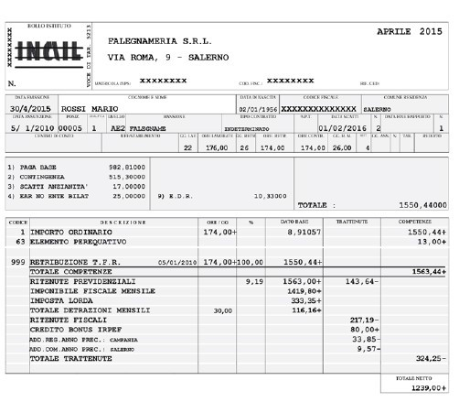
Il caso di un lavoratore subordinato con accantonamento del TFR

Slide 320
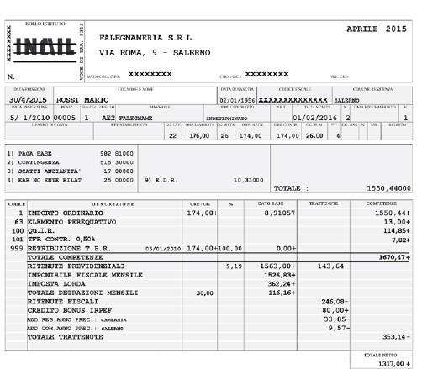
Il caso di un lavoratore subordinato con liquidazione mensile della Qu.I.R

Slide 321
Prospetto oneri di competenza del datore di lavoro a fronte della richiesta di liquidazione mensile del TFR

Slide 322
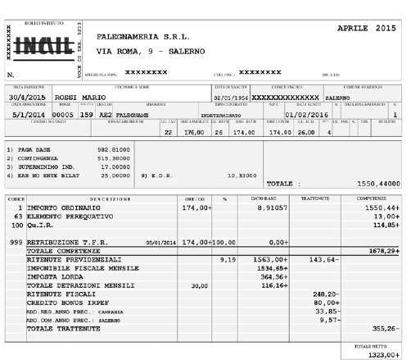
Caso di un lavoratore assunto ai sensi della L. 407/90, con liquidazione mensile del TFR

Slide 323
Prospetto oneri di competenza del datore di lavoro a fronte della richiesta di liquidazione mensile del TFR

Slide 324
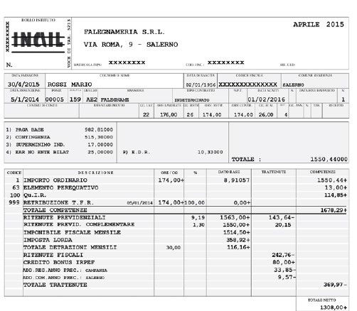
Caso di un lavoratore assunto ai sensi della L. 407/90, iscritto alla previdenza complementare, con liquidazione mensile del TFR

